Slide 1
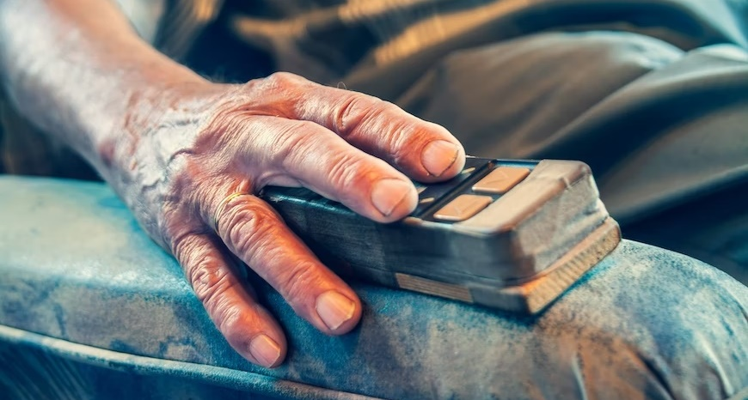


A „HAGYOMÁNYOS” TELEVÍZIÓZÁSON TÚLMUTATÓ ESZKÖZÖK HASZNÁLATA AZ 50-75 ÉVESEK KÖRÉBEN
2022. OKTÓBER 27.

Slide 2

Tartalomjegyzék
KUTATÁS HÁTTERE, CÉLJA ÉS MÓDSZERTANA
ESZKÖZELLÁTOTTSÁG
ESZKÖZKEZELÉS
MÉDIAFOGYASZTÁS
DIGITÁLIS SZAKADÉK
INTERNETHASZNÁLAT
NEM INTERNETEZŐK
REKLÁMOK
HOBBIK
EGÉSZSÉG
Photo by STIL on Unsplash

Slide 3
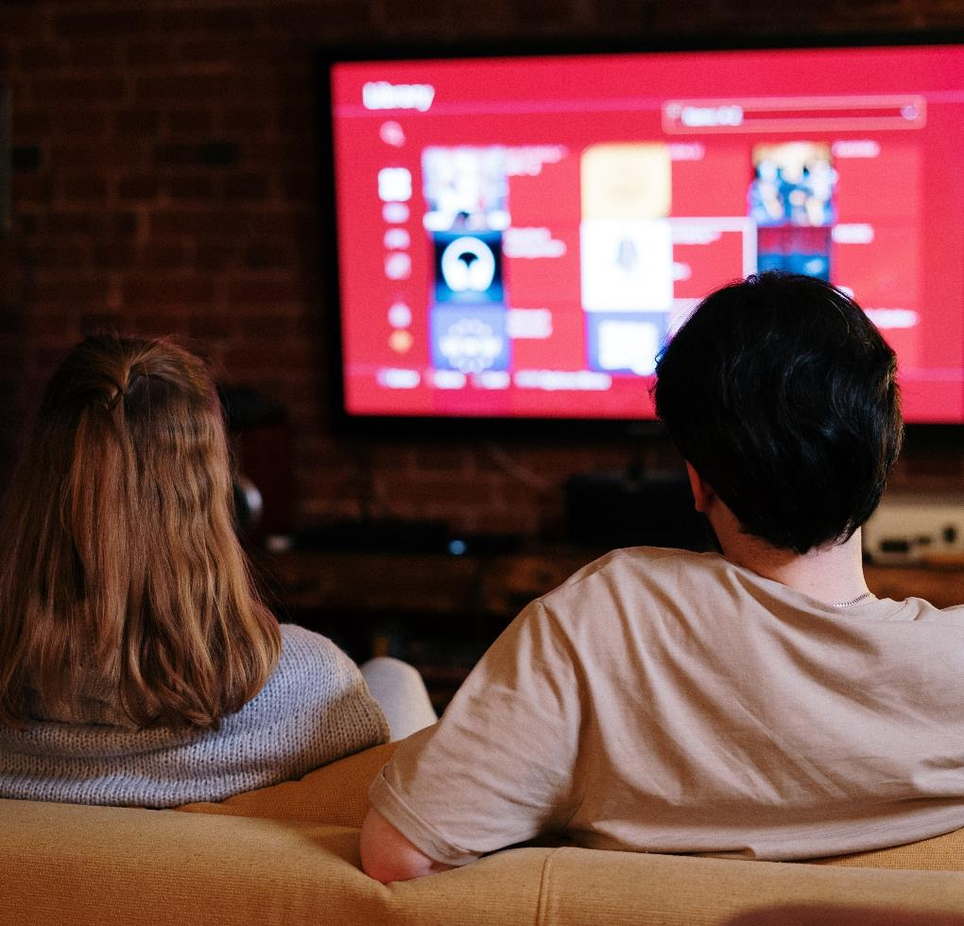
KUTATÁS HÁTTERE, CÉLJA ÉS MÓDSZERTANA
3

Slide 4



KUTATÁS HÁTTERE, CÉLJA ÉS MÓDSZERTANA
A Magyar Elektronikus Műsorszolgáltatók Egyesülete 2022-ben az NMHH (Nemzeti Média és Hírközlési Hatóság) felé társszabályozási szerződésben vállalt kötelezettségének eleget téve lehetőséget kapott A „hagyományos” televíziózáson túlmutató eszközök/alkalmazások/stb. használata az 50-75 évesek körében témában történő kutatásra.
A KUTATÁS HÁTTERE:
A kutatás célja, hogy feltárja azokat az okokat/folyamatokat, ami miatt az idősebb korosztály kevésbé használja a hagyományos tévézésen kívüli lehetőségeket a televíziós médiafogyasztásban.
Mivel a kutatás célcsoportja nagyon heterogén (gazdasági, társadalmi aktivitás, lakóhely, családi helyzet médiafogyasztás intenzitása, eszközellátottság, anyagi helyzet, technikai ismeretek, stb. szempontjából.) szükséges a kutatás mintáját úgy kialakítani, hogy kezelni tudja ezeket a különbségeket.
Cél, hogy a nyilvánvalónak tűnő okok (életkor/technikai képzettség/anyagi lehetőségek) fontosságának/arányának meghatározása mellett feltárja a negatív/pozitív elmozdulások okait is.
CÉLCSOPORT
ADATFELVÉTEL TÍPUSA
ELEMSZÁM, KÉRDŐÍVHOSSZ
50 -75 év közötti korosztály
Reprezentativitási szempontok:
életkor
nem
településtípus
régió
iskolai végzettség
gazdasági aktivitás
CAPI, személyes adatfelvétel, kérdezőbiztosok által – laptop vagy tableten
Programozott kérdőív
Képzett kérdezőbiztosok
Folyamatos field ellenőrzés, ellenőrzési riport biztosítása
Belső ellenőrzési munkatársak (inspira)
Kutatási minta nagysága: 2000 fő
Rétegzett mintavétel
Folyamatos kvótafigyelés
Kérdőívhossz: 50-60 perc

Slide 5
Válaszadók demográfiai profilja
ÉLETKOR*
CSALÁDI ÁLLAPOT
50-59 éves
60-75 éves
Férfi
Nő
Budapest
Megyeszékhely, megyei jogú város
Egyéb város
Falu, község
Közép-Magyarország
Nyugat-Dunántúl
Közép-Dunántúl
Dél-Dunántúl
Észak-Magyarország
Észak-Alföld
Dél-Alföld
8 általános, vagy kevesebb
Szakmunkásképző, szakiskola
Gimnázium, szakközépiskola
Főiskola, egyetem, PhD
Aktív
Inaktív
Egyedülálló
Élettársi kapcsolatban él
Házas
Elvált
Özvegy
1 fő
2 fő
3 fő
4 fő
5 fő vagy több fő
Jómódúak vagyunk, nem kell takarékoskodnunk
Elegendő pénzünk van, egy keveset meg is tudunk takarítani
Elegendő pénzünk van, de nagyobb kiadásokra spórolni kell
Nagyon sok dolog megvásárlásáról le kell mondanunk
Még a legszükségesebb dolgokra sincsen elég pénzünk
NEM*
TELEPÜLÉSTÍPUS*
HÁZTARTÁSNAGYSÁG
RÉGIÓ*
HÁZTARTÁS SZUBJEKTÍV JÖVEDELMI HELYZETE
ISKOLAI VÉGZETTSÉG*
AKTIVITÁS*
5

Slide 6
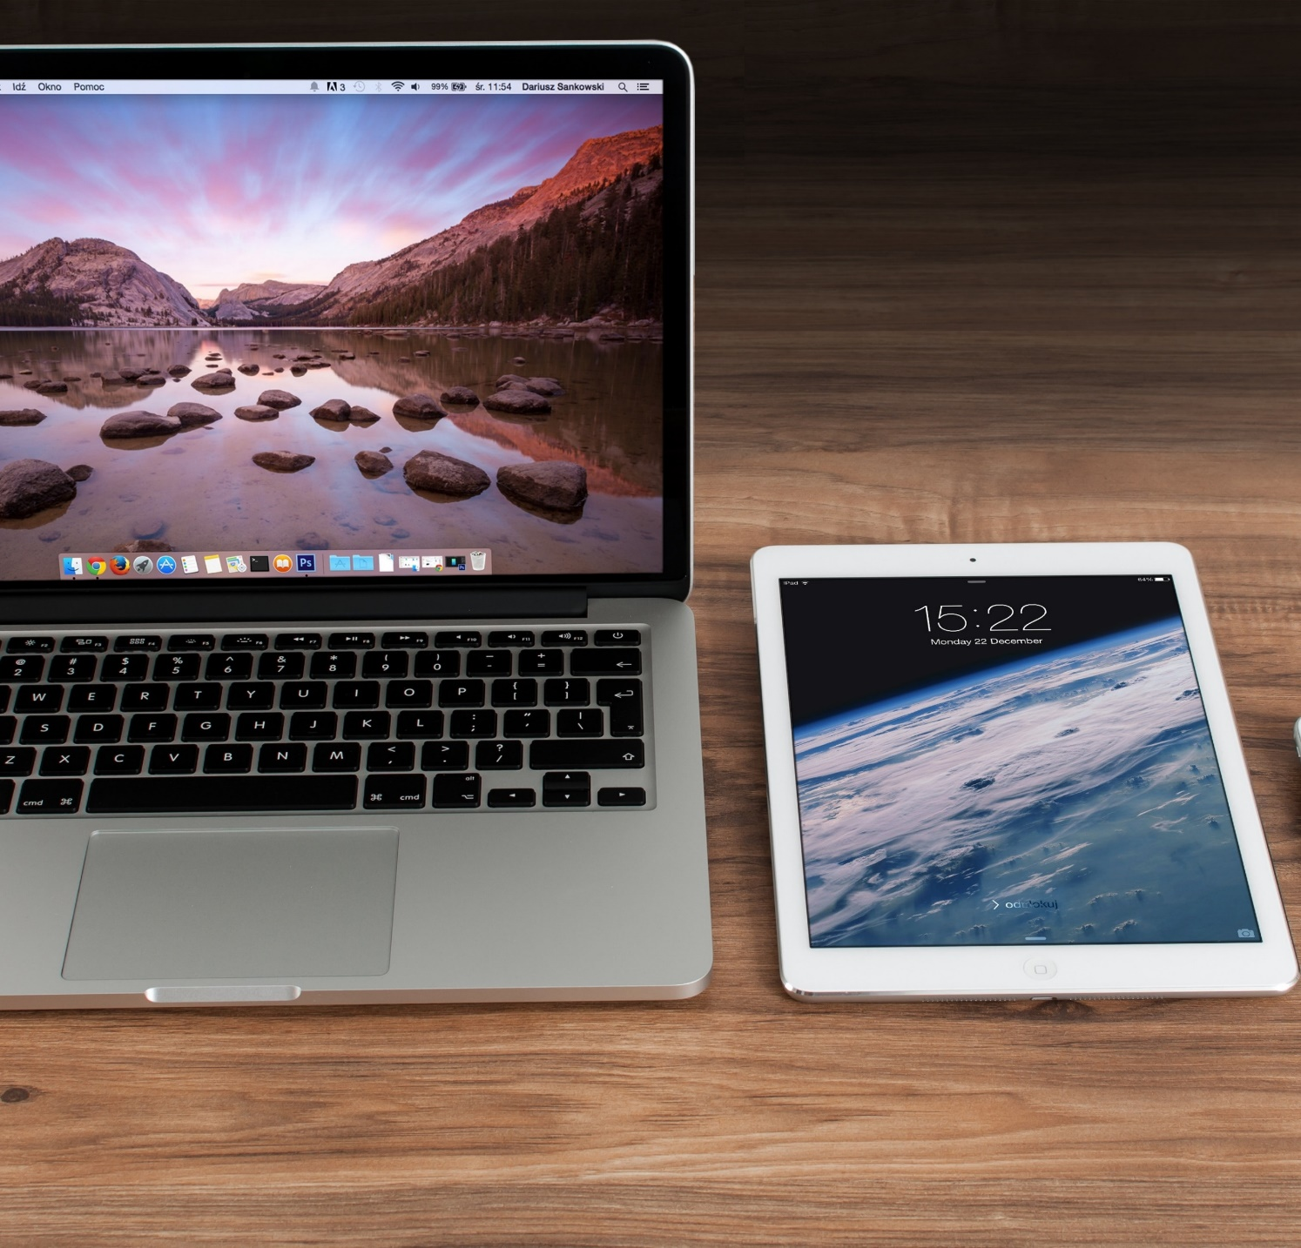
ESZKÖZELLÁTOTTSÁG
6

Slide 7
Összefoglaló - Eszközellátottság
Az okostelefon a leggyakrabban előforduló technikai eszköz az 50-75 éves magyar lakosok körében; 69%-uk háztartásában megtalálható, és 63% rendszeresen használja is. Egy 50-75 éves háztartására átlagosan 1,7 okostelefon jut, de ahol van, ott jellemzően 2-3 készülék is akad. Nem meglepő, hiszen az okostelefon jellemzően személyhez köthető, nem használják közösen. Az 50-75 évesek körében több háztartásban van sík képernyős, nem okos televízió, mint smart TV. Az életkor és a jövedelmi helyzet is nagyban befolyásolja a háztartások eszközellátottságát; az 50-59 évesek – lévén még jellemzen gazdaságilag aktívak – és a jobb anyagi helyzetben lévők természetesen több technikai eszközt engedhetnek meg maguknak.
Az 50-75 évesek 21%-a tervez a következő fél évben vásárolni valamilyen készüléket, jellemzően okostelefont, okos TV-t, vagy laptopot.
Az elmúlt 3 év során szintén elsősorban okostelefont, okos TV-t és laptopokat szereztek be. Nekik jellemzően már korábban is volt ilyen eszközük, az okos TV esetében volt inkább jellemző az első ilyen jellegű készülék megvásárlása.
Okos TV-t elsősorban azért vásároltak, vagy tervezik vásárolni, hogy kihasználhassák a speciális funkcióit, online is tudjanak rajta filmeket nézni, és hogy haladjanak a korral.
Az első asztali PC jellemzően a kapcsolattartás miatt került a háztartásba, vagy ajándékba kapták. Aki tervez ilyen készüléket venni, az a jobb teljesítmény, vagy a jelenlegi rossz állapota, elavultsága miatt szeretne újat.
A 50-75 évesek első laptopja, notebook-ja főként tanulás/munka, vagy internetezés miatt került megvásárlásra. Aki tervez másikat vásárolni a közeljövőben, az a PC-hez hasonlóan magasabb teljesítményű készülékre vágyik, vagy a jelenlegi rossz állapotú, elavult eszközét szeretné lecserélni, esetleg most veszi meg az elsőt munkához, tanuláshoz.
A többség szintén a munka/tanulás/internetezés miatt vette meg az első tabletjét, esetleg ajándékba kapta. Akik szeretnének ilyen készüléket venni a közeljövőben, azoknak vagy munkához/tanuláshoz kellene, vagy a jelenlegi, nem megfelelő állapotú eszközüket cserélnék le.
Az első okostelefon jellemzően ajándékként került az 50-75 évesek háztartásába, vagy a kapcsolattartás miatt, esetleg hogy haladjanak a korral. Aki tervez okostelefont vásárolni, az főként a már meglévő, rossz állapotú telefonját tervezi lecserélni, vagy jobb teljesítményű, modernebb készüléket szeretne.

Slide 8
A háztartásban előforduló technikai eszközök
A leggyakrabban előforduló technikai eszköz egy háztartásban az okostelefon; a válaszadók 69%-ánál van a háztartásban ilyen eszköz, és 63% rendszeresen használja is. Egy 50-75 éves háztartására átlagosan 1,7 okostelefon jut, de ahol van, ott jellemzően 2-3 készülék is akad. Nem meglepő, hiszen az okostelefon jellemzően személyhez köthető, nem használják közösen.
Az 50-75 évesek körében még több háztartásban van sík képernyős, nem okos televízió, mint smart TV.
Minden második válaszadó háztartásában van rádió, ugyanakkor a rendszeres használata kevésbé jellemző.
■ Van a háztartásban | ■ Rendszeresen használja
■ Átlagos darabszám (ahol van a háztartásban) | ■ Átlagos darabszám (a teljes mintán belül)
Okostelefon
Hagyományos TV – síkképernyős, de nem okos TV
Rádió
Okos TV (Smart TV)
Laptop, notebook
Hagyományos, nyomógombos telefon
Asztali számítógép
Tablet, iPad
VHS, DVD lejátszó
Hagyományos TV – régi, „vastag”, katódcsöves TV készülék
Játékkonzol (X-Box, Playstation, stb.)
Egyik sem
1,7
0,6
0,7
0,7
0,9
0,4
0,4
0,3
0,2
0,2
0,2
2,5
1,3
1,4
1,6
2,0
1,3
1,3
1,3
1,3
1,2
1,3
E1a. Az alábbiak közül mely elektronikai eszközök találhatóak meg az Ön háztartásában? E1b. Kérem, mondja meg, hogy az egyes eszközökből hány található az Ön háztartásában! E1c. És ezek közül mely eszközöket szokta rendszeresen használni? | N=2000 Teljes minta

Slide 9
A háztartásban előforduló technikai eszközök
Az 50-59 éves korosztály háztartásaiban – lévén még gazdaságilag aktívabbak – jellemzőbb az okostelefonok, okos TV-k, és egyéb internetezésre alkalmas eszközök, valamint a játékkonzolok is. A korábbi generációs készülékek nagyobb arányban fordulnak elő a 60 év felettieknél.
A jövedelmi helyzet természetesen komolyan befolyásolja az eszközellátottságot; a szegényebb háztartásokat jobban jellemzik a régebbi típusú készülékek, míg a legszerényebb körülmények között élők esetében szinte minden készülék jelenléte kevésbé jellemző.
Teljes minta | 50-59 éves | 60-75 éves | A jövedelmi státusz | B jövedelmi státusz | C jövedelmi státusz | D jövedelmi státusz | E jövedelmi státusz
Okostelefon
Hagyományos TV, sík képernyős
Rádió
Okos TV (Smart TV)
Laptop, notebook
Nyomógombos telefon
Asztali számítógép
Tablet, iPad
VHS, DVD lejátszó
Hagyományos TV, katódcsöves
Játékkonzol
Egyik sem
E1a. Az alábbiak közül mely elektronikai eszközök találhatóak meg az Ön háztartásában? E1b. Kérem, mondja meg, hogy az egyes eszközökből hány található az Ön háztartásában! E1c. És ezek közül mely eszközöket szokta rendszeresen használni? | N=2000 Teljes minta

Slide 10
A háztartásban előforduló technikai eszközök
Gazdasági aktivitás szerint vizsgálva az 50-75 éves magyar lakosságot az látható, hogy az eredmények korrelálnak az életkori és a jövedelmi adatokkal, hiszen az aktív korú, munkával rendelkező polgárok több modern technikai eszközt engedhetnek meg maguknak magasabb jövedelmüknek hála. Ezzel szemben azok a nyugdíjasok, akik nem dolgoznak, kevésbé rendelkeznek ilyen javakkal, viszont magasabb arányban találhatók meg háztartásaikban például a nem okos, síkképernyős tévék, a rádiók, a nyomógombos telefonok, valamint a régi, katódcsöves televíziók. A nyugdíjuk m ellett dolgozók a két tábor közt foglalnak helyet.
Teljes minta | Aktív korú keresők | Nyugdíj mellett dolgozók | Inaktív nyugdíjasok
Okostelefon
Hagyományos TV, sík képernyős
Rádió
Okos TV (Smart TV)
Laptop, notebook
Nyomógombos telefon
Asztali számítógép
Tablet, iPad
VHS, DVD lejátszó
Hagyományos TV, katódcsöves
Játékkonzol
Egyik sem
E1a. Az alábbiak közül mely elektronikai eszközök találhatóak meg az Ön háztartásában? E1b. Kérem, mondja meg, hogy az egyes eszközökből hány található az Ön háztartásában! E1c. És ezek közül mely eszközöket szokta rendszeresen használni? | N=2000 Teljes minta

Slide 11
technikai eszközök tervezett vásárlása
Az 50-75 évesek túlnyomó többsége nem tervez semmilyen technikai eszközt vásárolni az elkövetkezendő fél évben – ennek részben oka lehet a felmérés időszakában uralkodó bizonytalanság a rezsiköltségek emelkedésére vonatkozóan.
21% tervez ilyen eszközöket vásárolni, ők jellemzően okostelefon, okos TV, laptop / notebook beszerzésén gondolkodnak – más eszközt ezeken kívül nem is nagyon említettek.
■ Tervezi megvásárolni
Okostelefon
Okos TV (Smart TV)
Laptop, notebook
Tablet, iPad
Hagyományos TV – síkképernyős, de nem okos TV
Asztali számítógép
Játékkonzol (X-Box, Playstation, stb.)
Rádió
Hagyományos TV – régi, „vastag”, katódcsöves TV készülék
Hagyományos, nyomógombos telefon
VHS, DVD lejátszó
Egyiket sem
E3a. Tervezi a közeljövőben (az elkövetkező fél évben) valamely eszköz megvásárlását az alábbiak közül? | N=2000, Teljes minta

Slide 12
technikai eszközök tervezett vásárlása
Az 50-59 éves korosztály szignifikánsan magasabb arányban tervez technikai eszközöket vásárolni az elkövetkezendő fél évben, elsősorban okostelefont, okos TV-t és laptopot, notebook-ot szeretnének. Az idősebbek ezzel szemben sokkal kisebb arányban terveznek ilyesmit.
Érdekes módon a legjobb körülmények között élők nem gondolkodnak magasabb arányban azon, hogy technikai eszközöket vásároljanak, egyedül tablet, iPad beszerzésén gondolkodnak nagyobb mértékben. A legszegényebbek csak igen kis arányban terveznek vásárlást.
Teljes minta | 50-59 éves | 60-75 éves | A jövedelmi státusz | B jövedelmi státusz | C jövedelmi státusz | D jövedelmi státusz | E jövedelmi státusz
Okostelefon
Okos TV (Smart TV)
Laptop, notebook
Tablet, iPad
Hagyományos TV, sík képernyős
Asztali számítógép
Játékkonzol
Rádió
Hagyományos TV, katódcsöves
Nyomógombos telefon
VHS, DVD lejátszó
Egyik sem
E3a. Tervezi a közeljövőben (az elkövetkező fél évben) valamely eszköz megvásárlását az alábbiak közül? | N=2000, Teljes minta

Slide 13
technikai eszközök tervezett vásárlása
A gazdaságilag aktív, még nem nyugdíjas válaszadók magasabb arányban terveznek okostelefont és laptopot vásárolni a következő 6 hónapban, mint a nyugdíjasok. A nyugdíj mellett dolgozó és az inaktív nyugdíjasok tervei között nem mutatkozik szignifikáns eltérés, mindkét csoport csak kis arányban készül okoskészülékeket, vagy egyéb technikai eszközöket vásárolni.
Teljes minta | Aktív korú keresők | Nyugdíj mellett dolgozók | Inaktív nyugdíjasok
Okostelefon
Okos TV (Smart TV)
Laptop, notebook
Tablet, iPad
Hagyományos TV, sík képernyős
Asztali számítógép
Játékkonzol
Rádió
Hagyományos TV, katódcsöves
Nyomógombos telefon
VHS, DVD lejátszó
Egyik sem
E3a. Tervezi a közeljövőben (az elkövetkező fél évben) valamely eszköz megvásárlását az alábbiak közül? | N=2000, Teljes minta

Slide 14
Vágyott technikai eszközök
A megkérdezett 50-75 évesek 86%-a nem tudott olyan technikai eszközt mondani, ami nem lenne a háztartásban, nem terveznének ilyet venni a következő fél évben, de mégis vágynának ilyen eszközre. Akik említettek valamilyen készüléket, azok jellemzően okos TV-t, vagy okostelefont mondtak.
Se a nemek, sem az életkorok szerinti bontásban nem mutatkoznak jelentős eltérések, ezért ezeket az adatokat nem mutatjuk.
■ Nem tervezi, de szeretné
Okos TV (Smart TV)
Okostelefon
Laptop, notebook
Tablet, iPad
Játékkonzol (X-Box, Playstation, stb.)
Hagyományos TV – síkképernyős, de nem okos TV
Rádió
Asztali számítógép
VHS, DVD lejátszó
Hagyományos TV – régi, „vastag”, katódcsöves TV készülék
Hagyományos, nyomógombos telefon
Egyiket sem
E3b. Van esetleg az alábbiak között olyan eszköz, amit ugyan nem tervez megvásárolni, de vágyik ilyenre, szeretné, hogy legyen ilyen a háztartásban? | N=2000, Teljes minta

Slide 15





Nem Tervezés okai
OKOSTV
Anyagi okok, túl drága
A jelenlegi is működik, kár lenne lecserélni
Nem tudja használni, túl bonyolult a használata
Nem tudná kihasználni a lehetőségeit
Egyéb
OKOS-TELEFON
Anyagi okok, túl drága
A jelenlegi is működik, kár lenne lecserélni
Nem tudja használni, túl bonyolult a használata
Nem tudná kihasználni a lehetőségeit
Egyéb
PC, LAPTOP, TABLET
Az alacsony elemszámok miatt részletesen nem mutatjuk, de mindhárom eszköz esetében az anyagi okok, valamint a már meglévő, még működőképes eszköz volt annak a gátja, hogy tervbe vegyék az adott készülék megvásárlását.
E5. Ön azt mondta, hogy szeretne egy okos TV-t/asztali számítógépet/laptopot, notebook-ot/tabletet, iPad-et/okostelefont, de nem tervez ilyet vásárolni a közeljövőben. Mi ennek az oka?| N=2000, Teljes minta

Slide 16
Az elmúlt 3 évben kapott technikai eszközök
A vizsgált technikai eszközök közül az okostelefonok várható élettartama a legalacsonyabb. Ez lehet az oka annak, hogy a válaszadók közel fele kapott az elmúlt 3 év során ilyen készüléket, valamint hogy többségük már korábban is rendelkezett okostelefonnal.
Az okos TV szintén népszerű eszköz volt, a megkérdezett 50-75 évesek háztartásainak ötödébe került ilyen eszköz az elmúlt 3 évben, itt viszont még sokaknak ez volt az első készüléke.
■ Az elmúlt 3 évben kapta
■ Ez volt az első | ■ Előtte is volt | ■ Nem tudja
Okostelefon
Okos TV (Smart TV)
Laptop, notebook
Tablet, iPad
Hagyományos TV, sík képernyős
Játékkonzol
Asztali számítógép
Nyomógombos telefon
Rádió
Hagyományos TV, katódcsöves
VHS, DVD lejátszó
Egyik sem
E6. Kérem, most gondoljon az elmúlt 3 évre! Meg tudná mondani, hogy milyen eszközöket vásárolt, vagy kapott az elmúlt 3 évben? | N=2000, Teljes minta

Slide 17
COVID hatása a technikai eszközök vásárlására
A megkérdezett 50-75 évesek 4%-a vásárolt okostelefont kifejezetten a COVID hatására, 3%-uk vett laptopot, notebook-ot, 2% iPad-et, tabletet, vagyis kifejezetten olyan eszközöket, melyek alkalmasak a rokonokkal, ismerősökkel való kapcsolattartásra a pandémia alatt.
1-1% vásárolt okos TV-t, vagy hagyományos, síkképernyős TV-t.
Minden más eszközt csak 1% alatti arányban említettek.
■ COVID miatt vásárolt
Okostelefon
Laptop, notebook
Tablet, iPad
Okos TV (Smart TV)
Hagyományos TV, sík képernyős
Egyik sem
E10. Van esetleg az elmúlt 3 év során vásárolt eszközök között olyan, amit kifejezetten a COVID okozta megváltozott életkörülmények miatt vásárolt? | N=2000, Teljes minta

Slide 18
Okos TV – Miért?
Miért vette meg az első ilyen készülékét?
Miért tervez venni ilyet?
22% vett vagy kapott az elmúlt 3 évben
10%-nak ez volt az első ilyen eszköze
Online is szeretne rajta videókat, filmeket nézni
Haladni akar a korral
Nagyobb a képernyője
Szebb a képe
Már jó áron is lehet kapni
Az előző már rossz állapotban van
Már nem lehetett kapni régebbit
Jobb a hangzása
Egyéb
Nem tudja, nem válaszol
Funkciók miatt
Haladni akart a korral,
Akciós volt, jó áron volt
Ajándékba kapta
Már nem lehetett kapni régebbit
Nem tudja, nem válaszol
?
N=179, aki első alkalommal vett okos TV-t az elmúlt 3 évben, és ez volt a legutóbbi készülék, amit beszerzett.
N=136, aki tervez ilyet vásárolni a következő fél évben
Ki segített beüzemelni?
Miért nem használja, ha van otthon?
Nem volt szüksége segítségre
Gyermeke, unokája
Párja, férje, felesége
Barát, ismerős
Ügyfélszolgálat
Egyéb szakember
Egyéb rokon
Nincs rá szüksége, megvan nélküle
Nincs hozzáférése
Nem megfelelő a műszaki állapota
Nem tudja használni
Egyéb
Nincs különösebb oka
Nem tudja, nem válaszol
N=436, aki vásárolt ilyen eszközt az elmúlt 3 évben
N=104, akinél van a háztartásban, de nem használja rendszeresen

Slide 19
Asztali számítógép – Miért?
Miért vette meg az első ilyen készülékét?
Miért tervez venni ilyet?
4% vett vagy kapott az elmúlt 3 évben
1%-nak ez volt az első ilyen eszköze
Jobb a teljesítménye
Haladni akar a korral
Az előző már rossz állapotban van
Munkához/tanuláshoz kell
Már jó áron is lehet kapni
Nem tudja, nem válaszol
Kapacsolattartáshoz kellett
Ajándékba kapta
Akciós volt, jó áron volt
Internetezéshez kellett
?
N=11, aki első alkalommal vett PC-t az elmúlt 3 évben, és ez volt a legutóbbi készülék, amit beszerzett.
N=23, aki tervez ilyet vásárolni a következő fél évben
Ki segített beüzemelni?
Miért nem használja, ha van otthon?
Nem volt szüksége segítségre
Gyermeke, unokája
Egyéb szakember
Párja, férje, felesége
Barát, ismerős
Egyéb rokon
Ügyfélszolgálat
Nincs rá szüksége, megvan nélküle
Nincs hozzáférése
Nem megfelelő a műszaki állapota
Nem tudja használni
Egyéb
Nincs különösebb oka
Nem tudja, nem válaszol
N=73, aki vásárolt ilyen eszközt az elmúlt 3 évben
N=227, akinél van a háztartásban, de nem használja rendszeresen

Slide 20
Laptop – Miért?
Miért vette meg az első ilyen készülékét?
Miért tervez venni ilyet?
16% vett vagy kapott az elmúlt 3 évben
2%-nak ez volt az első ilyen eszköze
Az előző már rossz állapotban van
Munkához/tanuláshoz kell
Haladni akar a korral
Jobb a teljesítménye
Már jó áron is lehet kapni
Asztali számítógépet cseréli le erre
Játékhoz/szórakozáshoz kell
Egyéb, éspedig
Nem tudja, nem válaszol
Munkához/tanuláshoz kellett
Internetezéshez kellett
Ajándékba kapta
Akciós volt, jó áron volt
Kapacsolattartáshoz kellett
Haladni akart a korral
?
N=44, aki első alkalommal vett laptop-ot az elmúlt 3 évben, és ez volt a legutóbbi készülék, amit beszerzett.
N=101, aki tervez ilyet vásárolni a következő fél évben
Ki segített beüzemelni?
Miért nem használja, ha van otthon?
Nem volt szüksége segítségre
Gyermeke, unokája
Párja, férje, felesége
Barát, ismerős
Egyéb rokon
Ügyfélszolgálat
Egyéb szakember
Nincs rá szüksége, megvan nélküle
Nincs hozzáférése
Nem megfelelő a műszaki állapota
Nem tudja használni
Egyéb
Nincs különösebb oka
Nem tudja, nem válaszol
N=315, aki vásárolt ilyen eszközt az elmúlt 3 évben
N=227, akinél van a háztartásban, de nem használja rendszeresen

Slide 21
Tablet – Miért?
Miért vette meg az első ilyen készülékét?
Miért tervez venni ilyet?
8% vett vagy kapott az elmúlt 3 évben
3%-nak ez volt az első ilyen eszköze
Az előző már rossz állapotban van
Munkához/tanuláshoz kell
Jobb a teljesítménye
Haladni akar a korral
Már jó áron is lehet kapni
Játékhoz/szórakozáshoz kell
Egyéb
Nem tudja, nem válaszol
Munkához/tanuláshoz kellett
Ajándékba kapta
Internetezéshez kellett
Haladni akart a korral
Akciós volt, jó áron volt
Kapacsolattartáshoz kellett
Nem tudja, nem válaszol
?
N=58, aki első alkalommal vett tablet-et az elmúlt 3 évben, és ez volt a legutóbbi készülék, amit beszerzett.
N=101, aki tervez ilyet vásárolni a következő fél évben
Ki segített beüzemelni?
Miért nem használja, ha van otthon?
Nem volt szüksége segítségre
Gyermeke, unokája
Párja, férje, felesége
Barát, ismerős
Egyéb szakember
Egyéb rokon
Ügyfélszolgálat
Nincs rá szüksége, megvan nélküle
Nincs hozzáférése
Nem megfelelő a műszaki állapota
Nem tudja használni
Egyéb
Nincs különösebb oka
Nem tudja, nem válaszol
N=164, aki vásárolt ilyen eszközt az elmúlt 3 évben
N=227, akinél van a háztartásban, de nem használja rendszeresen

Slide 22
Okostelefon – Miért?
Miért vette meg az első ilyen készülékét?
Miért tervez venni ilyet?
48% vett vagy kapott az elmúlt 3 évben
6%-nak ez volt az első ilyen eszköze
Az előző már rossz állapotban van
Jobb a teljesítménye
Haladni akar a korral
Telefon előfizetéshez tervezi vásárolni kedvezményesen
Munkához kell
Nyomógombos készülékét cseréli le erre
Már jó áron is lehet kapni
Játékhoz/szórakozáshoz kell
Egyéb, éspedig:
Nem tudja, nem válaszol
Ajándékba kapta
Kapacsolattartáshoz kellett
Haladni akart a korral
Munkához/tanuláshoz kellett
Internetezéshez kellett
Akciós volt, jó áron volt
Nem tudja, nem válaszol
?
N=92, aki első alkalommal vett okostelefont az elmúlt 3 évben, és ez volt a legutóbbi készülék, amit beszerzett.
N=167, aki tervez ilyet vásárolni a következő fél évben
Ki segített beüzemelni?
Miért nem használja, ha van otthon?
Nem volt szüksége segítségre
Gyermeke, unokája
Párja, férje, felesége
Ügyfélszolgálat
Barát, ismerős
Egyéb rokon
Egyéb szakember
Nem tudja használni
Nincs rá szüksége, megvan nélküle
Nincs hozzáférése
Nem megfelelő a műszaki állapota
Egyéb
Nincs különösebb oka
Nem tudja, nem válaszol
N=315, aki vásárolt ilyen eszközt az elmúlt 3 évben
N=115, akinél van a háztartásban, de nem használja rendszeresen

Slide 23
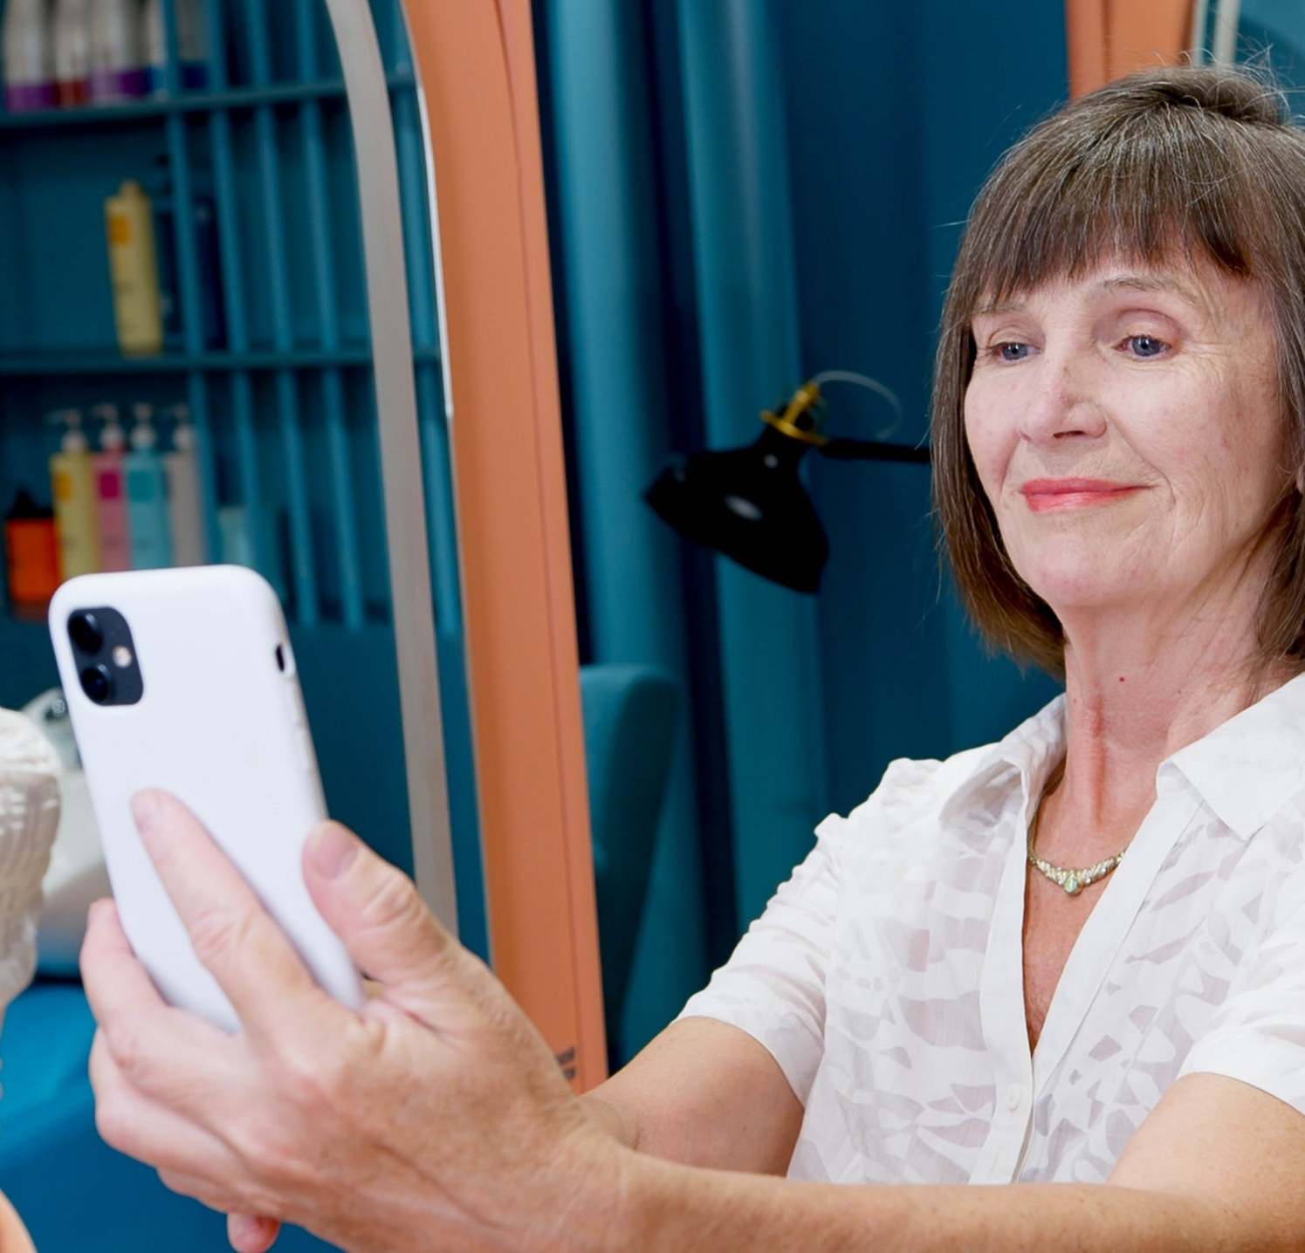
Eszközkezelés
23

Slide 24
Összefoglaló - Eszközkezelés
A vizsgált technikai eszközök közül a rendszeres használók a tableteket, iPad-eket tartották a leginkább felhasználóbarátnak. Összességében az 50-75 évesek 11%-a használ ilyen eszközt rendszeresen, körükben a túlnyomó többség, 88% felhasználóbarátnak, 45%-a pedig kifejezetten felhasználóbarátnak tartja őket. Az okostelefonok, laptopok, okos TV-k és asztali PC-k szintén az élmezőnyben végeztek (Top2≥80%). Vagyis az internetképes, sok funkcióval ellátott eszközök vezetik a listát. Az 50-59 évesek szignifikánsan magasabb arányban tartják felhasználóbarátnak az okostelefonokat, míg a 60-75 évesek a katódcsöves televíziót gondolják könnyebben kezelhetőnek, ami azt is mutatja, hogy a két korosztály nem feltétlenül gondolja ugyanazt felhasználóbarát alatt.
Az 50-75 évesek 40%-a néz rendszeresen okos TV-t, és a többségüknél, 91%-uknál a készülék csatlakozik is az internethez – ez a teljes minta 36%-a. Hagyományos TV csatornákat szinte mindenki néz a készüléken, és a rendszeres okos TV használók 73%-a, vagyis a teljes minta 29%-a néz rajta filmeket, sorozatokat, videókat ingyenes és/vagy fizetős streaming szolgáltatáson keresztül. Vagyis az okos TV-vel rendelkezők 18%-ánál (az 50-75 évesek 7%-ánál) az eszköz hiába csatlakozik az internethez, ők maguk nem használják ki az ehhez kapcsolódó funkciókat.
A megkérdezett 50-75 évesek 63%-a használ rendszeresen okostelefont. Az okostelefont használók 79%-a - vagyis a teljes minta fele - olyan előfizetéssel rendelkezik, ami mobilinternetet is tartalmaz. További 17% (a teljes minta 11%-a) wifin keresztül szokott netezni. Mindössze 3% nyilatkozott úgy, hogy semmilyen módon nem csatlakoznak az internethez okostelefonjukkal. Az alapvető (telefon, SMS) és a beépített alapfunkciók (óra, naptár, stb.) használata mellett a többség a neten szokott böngészni, valamint a közösségi média oldalakat látogatja telefonján. Ez kiemelten igaz a nőkre. Az 50-59 évesek az okostelefon legtöbb funkcióját magasabb arányban használják, mint a 60-75 évesek. Jellemzően napi 1-2 órát töltenek telefonjuk használatával. Az 50-59 éves korosztály összességében többet telefonozik, mint a 60-75 évesek, de mindkét korcsoportban a napi 1-2 óra használat a leginkább jellemző.
A legismertebb és egyben a legmagasabb arányban használt telefonos applikációk a Facebook, a Messenger és a YouTube. A nők és az 50-59 évesek a legtöbb appot magasabb arányban ismerik és használják, mint a férfiak és a 60-75 évesek.

Slide 25
Mennyire felhasználóbarát?
A válaszadók szerint a tabletek, ipad-ek a leginkább felhasználóbarát technikai eszközök; összességében a rendszeres használók 88%-a értett ezzel egyet, 45%-a pedig kifejezetten felhasználóbarátnak tartja őket. Az okostelefonok, laptopok, okos TV-k és asztali PC-k szintén az élmezőnyben végeztek (Top2≥80%).
A lista végére a hagyományos, nyomógombos telefonok, valamint a régi, katódcsöves TV-k kerültek.
■ 1 Egyáltalán nem felhasználóbarát | ■ 2 | ■ 3 | ■ 4 | ■ 5 - Nagyon felhasználóbarát
Top2 Box (4+5) | Átlag
Tablet, iPad
Okostelefon
Laptop, notebook
Okos TV (Smart TV)
Asztali számítógép
Játékkonzol (X-Box, Playstation, stb.)
Hagyományos TV – síkképernyős, de nem okos TV
VHS, DVD lejátszó
Rádió
Hagyományos, nyomógombos telefon
Hagyományos TV – régi, „vastag”, katódcsöves TV készülék
88
86
86
84
80
75
74
73
71
67
66
4,3
4,2
4,2
4,2
4,1
4,1
4,0
4,1
4,1
3,9
3,8
EK1. Mennyire tartja Ön felhasználóbarátnak az Ön által használt eszközöket? Kérem, értékelje mindegyiket egy 1-től 5-ig terjedő skálán, ahol 1=egyáltalán nem felhasználóbarát, 5=nagyon felhasználóbarát. | N=Aki rendszeresen használja

Slide 26
Mennyire felhasználóbarát?
Az egyes készülékeket rendszeresen használók körében az 50-59 éves korosztály szignifikánsan magasabb arányban találta felhasználóbarátnak az okostelefonokat, mint a 60-75 évesek, akik ezzel szemben a hagyományos, katódcsöves TV-készülékeket tartják inkább felhasználóbarátnak.
Ugyan a játékkonzolok és VHS/DVD lejátszók esetében is igen magas a különbség, ezekben az esetekben az alacsony elemszámok miatt nem mutatható ki szignifikáns eltérés.
Tablet, iPad
Okostelefon
Laptop, notebook
Okos TV (Smart TV)
Asztali számítógép
Játékkonzol (X-Box, Playstation, stb.)
Hagyományos TV – síkképernyős, de nem okos TV
VHS, DVD lejátszó
Rádió
Hagyományos, nyomógombos telefon
Hagyományos TV – régi, „vastag”, katódcsöves TV készülék
!
!
EK1. Mennyire tartja Ön felhasználóbarátnak az Ön által használt eszközöket? Kérem, értékelje mindegyiket egy 1-től 5-ig terjedő skálán, ahol 1=egyáltalán nem felhasználóbarát, 5=nagyon felhasználóbarát. | N=Aki rendszeresen használja | Top2 adatok

Slide 27
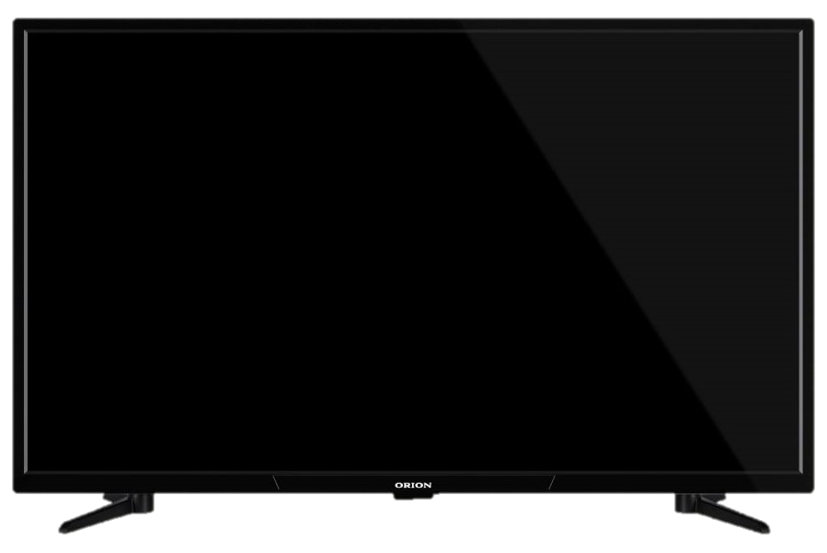
Elektronikus eszközök használata – Okos TV
A rendszeresen okostévét néző 50-75 évesek 91%-ánál a készülék csatlakozik is az internethez.
Szinte mindenki használja arra az okos TV-jét, hogy hagyományos TV csatornákat nézzen rajta, emellett 55-55%-uk szokott ingyenes, és/vagy fizetős videómegosztó szolgáltatásokon keresztül videós tartalmakat fogyasztani. Ezzel együtt is az okos TV-t használók 18%-a (91% - 73%) nem él a videómegosztók lehetőségével, miközben maga a készülék csatlakozik az internethez.
Használt funkciók
TV nézés hagyományos TV csatornán
TV nézés ingyenes videómegosztó szolgáltatásokon
TV nézés fizetős videómegosztó szolgáltatásokon
TV műsorok felvétele, visszanézése
73% néz ingyenes és/vagy fizetős videómegosztókat nézni
OKOSTV1. Ön azt mondta, szokott okos TV-t nézni. Csatlakozik ez az eszköz az internethez? OKOSTV2. Milyen funkciókat használ Ön az alábbiak közül az okos TV-jén?
N=792, Aki rendszeresen használ okos TV-t.

Slide 28
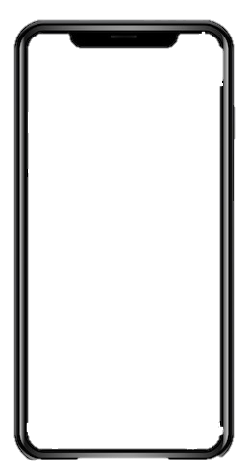
Elektronikus eszközök használata - Okostelefon
Az okostelefont rendszeresen használó 50-75 évesek túlnyomó többsége, 79%-a olyan előfizetéssel rendelkezik, ami mobilinternetet is tartalmaz. További 17% wifin keresztül szokott netezni. Mindössze 3% nyilatkozott úgy, hogy semmilyen módon nem csatlakoznak az internethez okostelefonjukkal.
Az alapvető (telefon, SMS) és a beépített alapfunkciók (óra, naptár, stb.) használata mellett a többség a neten szokott böngészni, valamint a közösségi média oldalakat látogatja telefonján.
Jellemzően napi 1-2 órát töltenek telefonjuk használatával.
Használt funkciók
Mennyi időt tölt a használatával?
Alapvető funkciók
Beépített alapfunkciók
Internetes böngészés
Közösségi média
Beépített kiegészítő funkciók
Videók nézése
Internetes bankolás
Zenehallgatás
Online vásárlás
Játékok
OKOSTEL1. Ön azt mondta, szokott okostelefont használni. Csatlakozik ez az eszköz az internethez? OKOSTEL2. Milyen funkciókat használ Ön az alábbiak közül az okostelefonján? OKOSTEL3. Mennyi időt tölt napi szinten az okostelefonja használatával?| N=1261, Aki rendszeresen használ okostelefont

Slide 29
Elektronikus eszközök használata - Okostelefon
A nőkre szignifikánsan magasabb arányban jellemző, hogy okostelefonjukon neteznek, közösségi média oldalakat látogatnak, vagy hogy játszanak.
Az 50-59 éves korosztályra szinte minden tevékenység magasabb arányban illik, leszámítva az alapvető funkciókat, valamint a játékokat.
Teljes minta | Férfi | Nő | 50-59 éves | 60-75 éves
Alapvető funkciók
Beépített alapfunkciók
Internetes böngészés
Közösségi média
Beépített kiegészítő funkciók
Videók nézése
Internetes bankolás
Zenehallgatás
Online vásárlás
Játékok
OKOSTEL2. Milyen funkciókat használ Ön az alábbiak közül az okostelefonján?| N=1261, Aki rendszeresen használ okostelefont

Slide 30
Elektronikus eszközök használata - Okostelefon
Bár az 50-75 éves nőkre több telefonos tevékenység is magasabb arányban volt jellemző, mint például az internetes böngészés, vagy a közösségi oldalak látogatása, összességében nem töltenek szignifikánsan több időt telefonjuk használatával, mint a férfiak.
Az 50-59 éves korosztály összességében többet telefonozik, mint a 60-75 évesek, de mindkét korcsoportban a napi 1-2 óra használat a leginkább jellemző.
Teljes minta | Férfi | Nő | 50-59 éves | 60-75 éves
OKOSTEL3. Mennyi időt tölt napi szinten az okostelefonja használatával?| N=1261, Aki rendszeresen használ okostelefont

Slide 31















Telefonos Applikációk ismertsége és használata
Facebook | Messenger | YouTube | Instagram | Skype
TikTok | Twitter | Pinterest | Spotify | Zoom
Snapchat | Teams | Metaverzum | Reddit | Twitch
OKOSTEL 4a. A következő telefonos applikációk közül melyekről hallott már Ön valaha? OKOSTEL 4b. És ezek közül melyeket használja legalább alkalmanként?| N=1261, Aki rendszeresen használ okostelefont.

Slide 32
Telefonos Applikációk ismertsége – demográfiai bontás
Az 50-75 éves, okostelfont rendszeresen használó férfiak a legtöbb telefonos applikációt alacsonyabb arányban ismerik, mint a nők, kivétel ez alól a Reddit, a Metaverzum, valamint a Twitch.
Az 50-59 éves korosztály a Facebook kivételével minden appot szignifikánsan magasabb arányban ismer.
Teljes minta | Férfi | Nő | 50-59 éves | 60-75 éves
Facebook
Messenger
Youtube
Instagram
Skype
TikTok
Twitter
Pinterest
Spotify
Zoom
Snapchat
Teams
Reddit
Metaverzum
Twitch
OKOSTEL 4a. A következő telefonos applikációk közül melyekről hallott már Ön valaha? OKOSTEL 4b. És ezek közül melyeket használja legalább alkalmanként?| N=1261, Aki rendszeresen használ okostelefont.

Slide 33
Telefonos Applikációk használata – demográfiai bontás
Mivel az 50-75 éves nőkre magasabb arányban jellemző a közösségi média használata, nem meglepő, hogy szignifikánsan magasabb arányban használják az ezzel kapcsolatos telefonos applikációkat, mint pl. a Messengert, a Facebook-ot, az Instagramot és a Pinterestet.
Az 50-59 évesek szinte minden appot magasabb arányban használnak, mint a 60 felettiek.
Teljes minta | Férfi | Nő | 50-59 éves | 60-75 éves
Messenger
Facebook
YouTube
Instagram
Skype
Pinterest
Zoom
TikTok
Teams
Spotify
Twitter
Metaverzum
Snapchat
Reddit
Twitch
OKOSTEL 4a. A következő telefonos applikációk közül melyekről hallott már Ön valaha? OKOSTEL 4b. És ezek közül melyeket használja legalább alkalmanként?| N=1261, Aki rendszeresen használ okostelefont.

Slide 34
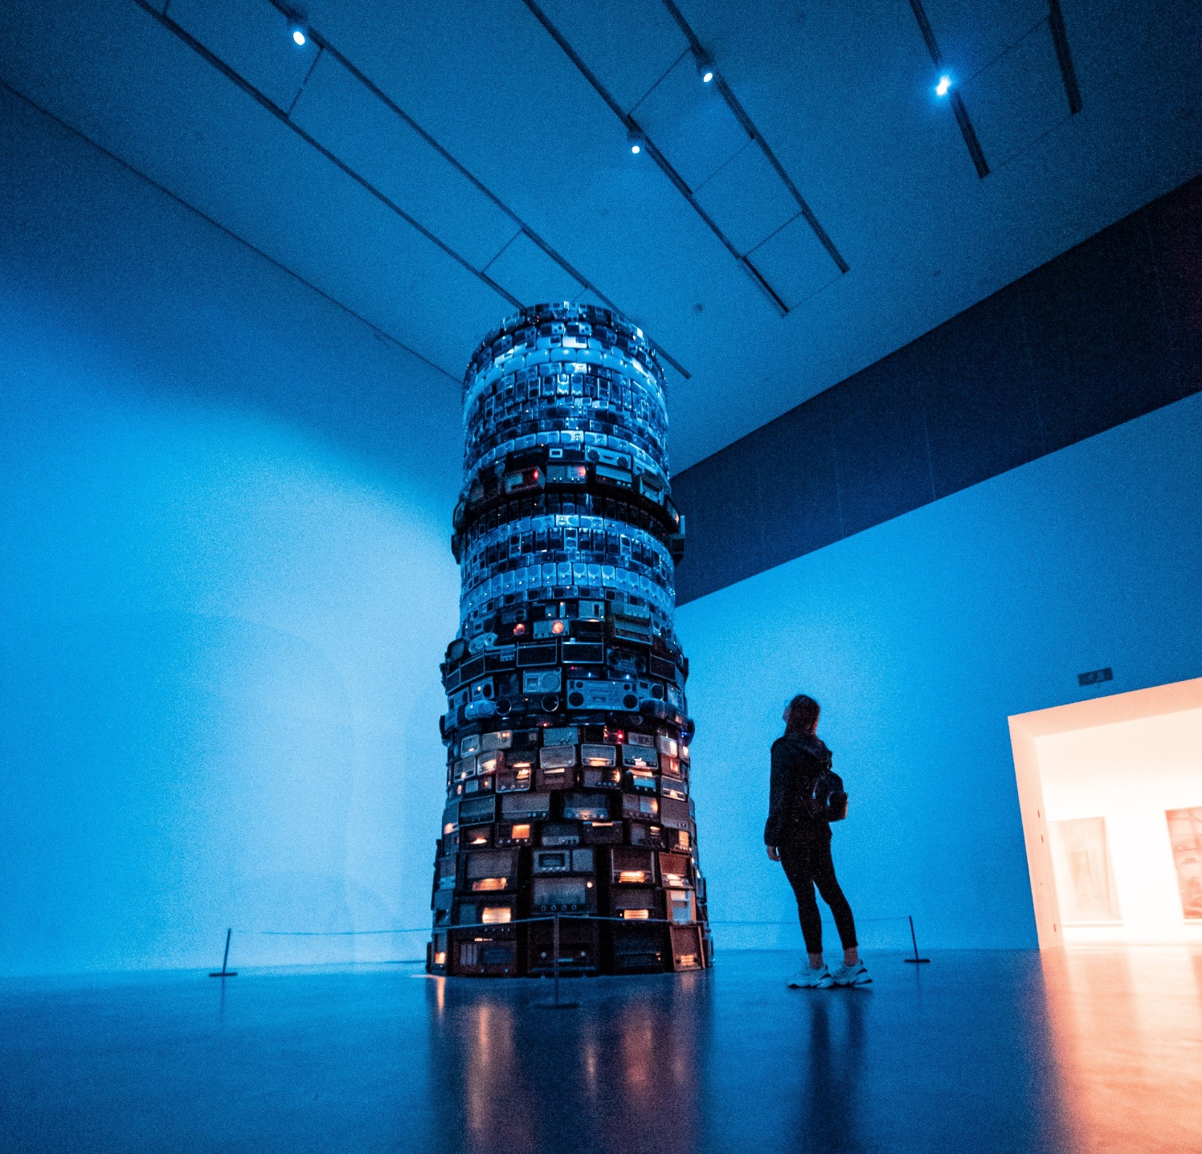
Médiafogyasztás
34

Slide 35
Összefoglaló - Médiafogyasztás
Az 50-75 éves korosztály számára továbbra is a hagyományos TV csatornákon keresztüli tévézés a leggyakoribb módja a médiafogyasztásnak; háromnegyedük naponta, 88%-uk legalább hetente néz így TV-t. A második helyen az internetezés áll, amit a közösségi média használata, majd a rádióhallgatás követ. Az ingyenes és a fizetős streaming szolgáltatásokon keresztül történő videós tartalmak megtekintése áll a lista végén. A nők és az 50-59 évesek gyakrabban látogatják a közösségi oldalakat. Emellett az 50-59 évesek többször böngésznek a neten és használnak fizetős streaming szolgáltatást, míg a 60-75 évesek inkább hagyományos TV csatornákat néznek és nyomtatott sajtót forgatnak.
Egy átlagos hétköznap a médiafogyasztásra fordított idő legnagyobb hányada a hagyományos TV csatornák nézésével telik; az 50-75 évesek többsége napi 2-3órát tölt a TV képernyője előtt. A rádióhallgatás áll a második helyen, amit az internetes böngészés követ. Az ingyenes és fizetős videó streaming szolgáltatások végeztek a lista végén; a többség nem is él ezekkel a lehetőségekkel.
Az átlagos hétvégi nap annyiban tér el a hétköznaptól, hogy még több idő jut a hagyományos TV csatornákra, de emellett az ingyenes és a fizetős streaming platformokkal is valamivel több időt töltenek ilyenkor.
A videós tartalmak közül a válaszadók filmeket, híreket néznek a legnagyobb arányban, és egyúttal a legszívesebben is, de a hazai és külföldi sorozatok, tudományos tartalmak is igen népszerűek. Az 50-75 éves férfiak szignifikánsan magasabb arányban néznek sporttal és politikával kapcsolatos műsorokat, míg a nőket jobban érdeklik a kvízműsorok, a vicces videók, a tehetségkutató műsorok, a bulvárhírek, a mesék, a lakberendezéssel, kultúrával, divattal kapcsolatos tartalmak, valamint a főzőműsorok. Ezzel együtt mind a férfiak, mind a nők esetében a filmek, hírek, magyar és külföldi sorozatok a legnépszerűbb tartalmak.
Az 50-75 évesek 88%-a néz legalább heti szinten tévét. A TV nézési attitűdjükre jellemző, hogy van pár kedvelt TV csatornájuk, amit rendszerint nézni szoktak, illetve az is, hogy elsősorban kikapcsolódás, pihenés, szórakozás céljából ülnek le a képernyő elé. A TV jellemzően nem csak háttérzajként megy, ugyanakkor a kínálatot kritizálták: csak a tévénézők 18%-a nyilatkozott úgy, hogy egyre több időt tölt a TV előtt a folyamatosan javuló kínálat miatt.
Információszerzés szempontjából a TV híradó és az internetes hírportálok az első számú források, egyúttal ezeket is tartják a leginkább megbízhatónak. A nők és az 50-59 évesek magasabb arányban tájékozódnak internetes hírportálokról és közösségi oldalakról, míg a férfiak és a 60-75 évesek körében a TV híradója, a nyomtatott sajtó és a rádió szerepe a jelentősebb.

Slide 36
Médiafogyasztás gyakorisága
Továbbra is a hagyományos TV csatornákon keresztül történő tévéznézés a médiafogyasztás leggyakoribb módja; a válaszadók háromnegyede naponta néz így TV-t, és 88%-uk legalább hetente néz hagyományos TV csatornákat.
Az internetezés áll a második helyen, amit a közösségi média használata, majd a rádióhallgatás követ.
Az ingyenes és a fizetős streaming szolgáltatásokon keresztül történő videós tartalmak megtekintése áll a lista végén.
Legalább hetente
TV nézés hagyományos TV csatornán
Internetes böngészés
Közösségi média használata
Rádióhallgatás - akár hagyományos, akár online
Nyomtatott sajtó olvasása
Videók, filmek, sorozatok nézése ingyenes videómegosztón
Videók, filmek, sorozatok nézése fizetős streaming szolgáltatáson
88
64
60
62
43
39
29
M1b. Általában mennyi időt tölt ezekkel a tevékenységekkel egy átlagos hétvégi napon? | N=2000, Teljes minta

Slide 37
Médiafogyasztás gyakorisága
Az 50-75 éves férfiak kevesebb időt töltenek internetes böngészéssel, valamint közösségi média használatával; a teljes mintához képest mindkét médiumot szignifikánsan alacsonyabb arányban használják napi szinten. Ezzel szemben a nők magasabba arányban látogatnak fel a közösségi média oldalakra naponta akár többször is.
Az 50-59 évesek kevésbé néznek hagyományos TV csatornákat, viszont nyitottabbak a fizetős streaming szolgáltatásokra. Gyakrabban neteznek és látogatják a közösségi média oldalakat, nyomtatott sajtót viszont alacsonyabb arányban forgatnak napi szinten, mint a 60-75 éves korosztály.
Teljes minta | Férfi | Nő | 50-59 éves | 60-75 éves
TV nézés hagyományos TV csatornán
Internetes böngészés
Közösségi média használata
Rádióhallgatás
Nyomtatott sajtó olvasása
Ingyenes videómegosztó
Fizetős streaming szolgáltatás
■ Naponta többször | ■ Naponta | ■ Hetente többször | ■ Hetente | ■ Havonta többször | ■ Havonta | ■ Ritkábban | ■ Soha
M1. Milyen gyakorisággal végzi Ön az alábbi tevékenységeket? | N=2000, Teljes minta

Slide 38
Médiafogyasztás gyakorisága
Az aktív korú, munkával rendelkező 50 felettiek ritkábban néznek tévét hagyományos TV csatornákon, legalábbis ami a napi többszöri tévézést illeti, viszont magasabb arányban böngésznek a weben és használnak közösségi médiát napi többszöri alkalommal. Összességében nagyobb mértékben néznek videókat ingyenes megosztó oldalakon és fizetős streaming szolgáltatáson keresztül is.
A nyugdíjasok – függetlenül a ttól, hogy van-e munkájuk, vagy sem – ezzel szemben kisebb mértékben használják a netet és látogatnak közösségi oldalakat, valamint az ingyenes és fizetős streaming szolgáltatásokat sem veszik igénybe olyan mértékben.
Teljes minta | Aktív korú keresők | Nyugdíj mellett dolgozók | Inaktív nyugdíjasok
TV nézés hagyományos TV csatornán
Internetes böngészés
Közösségi média használata
Rádióhallgatás
Nyomtatott sajtó olvasása
Ingyenes videómegosztó
Fizetős streaming szolgáltatás
■ Naponta többször | ■ Naponta | ■ Hetente többször | ■ Hetente | ■ Havonta többször | ■ Havonta | ■ Ritkábban | ■ Soha
M1. Milyen gyakorisággal végzi Ön az alábbi tevékenységeket? | N=2000, Teljes minta

Slide 39
Médiafogyasztással töltött idő hétköznap
A válaszadók egy átlagos hétköznapon a hagyományos TV csatornák nézésére fordítják a legtöbb időt; a többség napi 2-3órát tölt a TV képernyője előtt. A rádióhallgatás áll a második helyen, amit az internetes böngészés követ.
Az ingyenes és fizetős videó streaming szolgáltatások végeztek a lista végén; a többség nem is él ezekkel a lehetőségekkel.
■ Több mint 5 óra | ■ Kb. 5 óra | ■ Kb. 4 óra | ■ Kb. 3 óra | ■ Kb. 2 óra | ■ Kb. 1 óra | ■ Kevesebb | ■ Nem végez ilyet
TV nézés hagyományos TV csatornán
Rádióhallgatás
Internetes böngészés
Közösségi média használata
Nyomtatott sajtó olvasása
Videók, filmek, sorozatok nézése ingyenes videómegosztón
Videók, filmek, sorozatok nézése fizetős streaming szolgáltatáson
M1b. Általában mennyi időt tölt ezekkel a tevékenységekkel egy átlagos hétvégi napon? | N=2000, Teljes minta

Slide 40
Médiafogyasztással töltött idő HÉTVÉGÉN
Az 50-75 évesek hétvégi médiafogyasztása összességében annyiban tér el a hétköznapitól, hogy a válaszadók több időt töltenek hagyományos TV csatornák nézésével; magasabb azok aránya, akik 4 órát, vagy még többet nézik a képernyőt.
Az ingyenes és a fizetős streaming platformokat is valamivel többet nézik ilyenkor, itt elsősorban az 1-2 órát eltöltők aránya a magasabb – vagyis a hétvégén többeknek jut idejük megnézni egy-egy filmet, vagy pár sorozatrészt.
A többi médium esetében nincs jelentős eltérés.
■ Több mint 5 óra | ■ Kb. 5 óra | ■ Kb. 4 óra | ■ Kb. 3 óra | ■ Kb. 2 óra | ■ Kb. 1 óra | ■ Kevesebb | ■ Nem végez ilyet
TV nézés hagyományos TV csatornán
Rádióhallgatás
Internetes böngészés
Közösségi média használata
Nyomtatott sajtó olvasása
Videók, filmek, sorozatok nézése ingyenes videómegosztón
Videók, filmek, sorozatok nézése fizetős streaming szolgáltatáson
M1b. Általában mennyi időt tölt ezekkel a tevékenységekkel egy átlagos hétvégi napon? | N=2000, Teljes minta

Slide 41
Milyen videós tartalmakat néznek?
A megkérdezett 50 év felettiek filmeket, híreket néznek a legnagyobb arányban, és egyúttal a legszívesebben is, de a hazai és külföldi sorozatok, tudományos tartalmak is igen népszerűek.
A nyelvtanulást segítő videókat, valamint a különböző influenszerek videót nézik a legkisebb arányban.
■ Szokta nézni | ■ Legszívesebben
M2. Kérem mondja meg, hogy az alábbi tartalmakat Ön jellemzően milyen platformokon nézi. M3. És milyen típusú tartalmat szeret nézni a legszívesebben? | N=2000, Teljes minta

Slide 42
Milyen platformokon nézik?
A nyelvtanulást segítő videók és az influenszerek videóit leszámítva minden videós tartalmat hagyományos TV csatornákon keresztül néznek leginkább a válaszadók. Főként híreket, filmeket, hazai sorozatokat néznek a hagyományos módon.
Az ingyenes videómegosztókon leginkább zenei tartalmakat, vicces videókat, és filmeket néznek.
A fizetős streaming szolgáltatók platformjain szintén a filmek, valamint a külföldi sorozatok a húzótartalmak.

Slide 43
Videós tartalmak – Nemek szerinti megoszlás
Az 50-75 éves korosztályon belül mind a férfiak, mind a nők esetében a filmek, hírek, magyar és külföldi sorozatok a legnépszerűbb tartalmak. A férfiak szignifikánsan magasabb arányban néznek sporttal és politikával kapcsolatos műsorokat, míg a nőket jobban érdeklik a kvízműsorok, a vicces videók, a tehetségkutató műsorok, a bulvárhírek, a mesék, a lakberendezéssel, kultúrával, divattal kapcsolatos tartalmak, valamint a főzőműsorok.
■ Férfiak
■ Nők
Inkább férfiak nézik
Inkább nők nézik

Slide 44
Videós tartalmak – Életkor szerinti megoszlás
Életkortól függetlenül a filmek, hírek, tudományos-ismeretterjesztő tartalmak és a külföldi sorozatok a legnépszerűbb videós tartalmak a válaszadók körében.
Az 50-59 évesek szignifikánsan magasabb arányban néznek vicces, humoros videókat, nyelvtanulással kapcsolatos tartalmakat, meséket, influenszerek videóit, lakberendezéssel kapcsolatos, valamint tudományos tartalmakat. A 60-75 évesek ezzel szemben nagyobb érdeklődést mutatnak a főzőműsorok, realityk, bulvárhírek, tehetségkutatók, politikai műsorok, hírek, kvízműsorok, beszélgetős műsorok és hazai sorozatok iránt.
■ 50-59 évesek
■ 60-75 évesek
Inkább az 50-59 évesek nézik
Inkább a 60-75 évesek nézik

Slide 45
Videós tartalmak preferált nyelve
Külföldi videós tartalmak (filmek, sorozatok) esetében a magyar szinkront preferálja a túlnyomó többség minden demográfiai bontásban. A magyar szinkront az eredeti nyelv, és a magyar felirat követi.
Az 50-59 évesek és a felsőfokú végzettségűek szignifikánsan magasabb arányban szeretik magyar felirattal nézni ezeket a típusú műsorokat.
■ Magyar szinkron | ■ Magyar hangalámondás | ■ Eredeti nyelven, felirat nélkül | ■ Eredeti nyelven, felirattal
Teljes minta
50-59 éves
60-75 éves
8 általános, vagy kevesebb
Szakmunkásképző, szakiskola érettségi nélkül
Gimnázium, szakközépiskola érettségivel
Főiskola, egyetem, PhD
M3b. Ha általánosságban a különböző külföldi videós tartalmakra, pl. filmekre, sorozatokra gondol, milyen nyelven szereti ezeket leginkább nézni? | N=1880, Aki néz videós tartalmat

Slide 46
TV-nézők attitűdjei
A megkérdezett rendszeres TV-nézők leginkább azzal értettek egyet, hogy van pár kedvenc csatornájuk, amit rendszerint nézni szoktak, valamint hogy elsősorban kikapcsolódás, szórakozás céljából néznek TV-t. 56% úgy nyilatkozott, hogy a napirendje részét képezi, hogy bizonyos műsorokat megnéz a TV-ben. A többi állítás sokkal inkább megosztotta a válaszadókat, az egyet nem értők aránya gyakran meghaladta az egyetértőkét. A legkevésbé azt találták jellemzőnek, hogy egyre többet néznének TV-t a javuló kínálat miatt, valamint hogy csak háttérzajként használják a TV-t.
■ 1 Egyáltalán nem ért egyet | ■ 2 | ■ 3 | ■ 4 | ■ 5 – Teljes mértékben egyetért
Top2 Box (4+5) | Átlag
Van pár kedvenc csatornám, és általában csak azokat nézem.
Elsősorban kikapcsolódás, szórakozás, pihenés céljából nézek televíziót.
A napirendem része, hogy bizonyos műsorokat megnézzek a TV-ben
A filmek, sorozatok nézése jelenti számomra a legjobb kikapcsolódást.
Elsősorban tájékozódás céljából, a friss hírek miatt nézek televíziót.
Amikor tévézek, akkor sokszor csak kapcsolgatok, és úgy találok valamit.
A tévénézés közös társasági, családi program számomra.
Nekem a televízió jelenti a legmegbízhatóbb információforrást.
Szeretek a családtagjaimmal, ismerőseimmel az előző napi tévéműsorokról beszélgetni
Elsősorban hétköznap tévézem rendszeresen, hétvégén csak ritkán.
Egyre többet nézem a TV-t, mert egyre jobb műsorok/ filmek/ sorozatok vannak.
Inkább csak háttérzajként használom a TV-t.
68
66
56
39
38
36
25
25
25
18
18
17
3,8
3,8
3,5
3,2
3,1
3,0
2,7
2,8
2,7
2,6
2,5
2,4
M4. Most állításokat fogok felolvasni, kérem, mondja meg, hogy mennyire igazak kifejezetten Önre, az Ön szokásaira, gondolkodására. Kérem, értékelje őket egy 1-től 5-ig terjedő skálán, ahol 1=egyáltalán nem ért egyet 5=teljes mértékben egyetért! | N=1752, Aki legalább heti rendszerességgel néz TV-t

Slide 47
TV-nézők attitűdjei – Nemek szerinti megoszlás
A rendszeresen tévéző 50-75 éves férfiak szignifikánsan magasabb arányban nyilatkoztak úgy, hogy napirendjük része, hogy bizonyos műsorokat megnéznek a TV-ben.
Ezzel szemben a nők magasabb arányban értettek egyet azzal, hogy gyakran csak kapcsolgatnak tévézés közben. Egyéb tekintetben nem mutatkozott jelentős eltérés a férfiak és a nők véleményében ebben a korosztályban.
Van pár kedvenc csatornám, és általában csak azokat nézem.
Elsősorban kikapcsolódás, szórakozás, céljából nézek televíziót.
A napirendem része, hogy bizonyos műsorokat megnézzek
A filmek, sorozatok nézése jelenti számomra a legjobb kikapcsolódást.
Elsősorban tájékozódás céljából, a friss hírek miatt nézek televíziót.
Amikor tévézek, akkor sokszor csak kapcsolgatok, és úgy találok valamit.
A tévénézés közös társasági, családi program számomra.
Nekem a televízió jelenti a legmegbízhatóbb információforrást.
Szeretek a családtagjaimmal, ismerőseimmel az előző napi tévéműsorokról beszélgetni
Elsősorban hétköznap tévézem rendszeresen, hétvégén csak ritkán.
Egyre többet nézem a TV-t, mert egyre jobb műsorok/ filmek/ sorozatok vannak.
Inkább csak háttérzajként használom a TV-t.
M4. Most állításokat fogok felolvasni, kérem, mondja meg, hogy mennyire igazak kifejezetten Önre, az Ön szokásaira, gondolkodására. Kérem, értékelje őket egy 1-től 5-ig terjedő skálán, ahol 1=egyáltalán nem ért egyet 5=teljes mértékben egyetért! | N=1752, Aki legalább heti rendszerességgel néz TV-t

Slide 48
TV-nézők attitűdjei – Életkor szerinti megoszlás
Az 50-59 évesek szignifikánsan magasabb arányban értettek egyet abban, hogy TV nézés közben gyakran csak kapcsolgatnak, ugyanakkor a teljes mintához képest kevésbé jellemzi őket, hogy televízió jelentené a legmegbízhatóbb információforrást és hogy egyre többet tévéznének a javuló kínálat miatt.
A 60-75 évesekre szignifikánsan magasabb mértékben jellemző, hogy a napirendjük részét képezi egy-egy műsor megtekintése, és hogy elsősorban a hírek miatt néznek TV-t.
Van pár kedvenc csatornám, és általában csak azokat nézem.
Elsősorban kikapcsolódás, szórakozás, céljából nézek televíziót.
A napirendem része, hogy bizonyos műsorokat megnézzek
A filmek, sorozatok nézése jelenti számomra a legjobb kikapcsolódást.
Elsősorban tájékozódás céljából, a friss hírek miatt nézek televíziót.
Amikor tévézek, akkor sokszor csak kapcsolgatok, és úgy találok valamit.
A tévénézés közös társasági, családi program számomra.
Nekem a televízió jelenti a legmegbízhatóbb információforrást.
Szeretek a családtagjaimmal, ismerőseimmel az előző napi tévéműsorokról beszélgetni
Elsősorban hétköznap tévézem rendszeresen, hétvégén csak ritkán.
Egyre többet nézem a TV-t, mert egyre jobb műsorok/ filmek/ sorozatok vannak.
Inkább csak háttérzajként használom a TV-t.
M4. Most állításokat fogok felolvasni, kérem, mondja meg, hogy mennyire igazak kifejezetten Önre, az Ön szokásaira, gondolkodására. Kérem, értékelje őket egy 1-től 5-ig terjedő skálán, ahol 1=egyáltalán nem ért egyet 5=teljes mértékben egyetért! | N=1752, Aki legalább heti rendszerességgel néz TV-t

Slide 49
TV-nézők attitűdjei – Gazdasági aktivitás szerint
Az aktív korú, dolgozó 50 felettiekre nagyobb mértékben jellemző, hogy tévézéskor sokszor csak váltogatják a csatornákat, hogy a tévézés közös családi program számukra, ugyanakkor az is, hogy a készülék gyakran csak háttérzajként megy. Kevésbé igaz rájuk, hogy a napirendjük részét képezné egy-egy műsor megtekintése, illetve hogy a TV-t tartanák a legmegbízhatóbb információforrásnak. Az inaktív nyugdíjasokra épp hogy a fenti megállapítások ellenkezője igaz.
Van pár kedvenc csatornám, és általában csak azokat nézem.
Elsősorban kikapcsolódás, szórakozás, céljából nézek televíziót.
A napirendem része, hogy bizonyos műsorokat megnézzek
A filmek, sorozatok nézése jelenti számomra a legjobb kikapcsolódást.
Elsősorban tájékozódás céljából, a friss hírek miatt nézek televíziót.
Amikor tévézek, akkor sokszor csak kapcsolgatok, és úgy találok valamit.
A tévénézés közös társasági, családi program számomra.
Nekem a televízió jelenti a legmegbízhatóbb információforrást.
Szeretek a családtagjaimmal, ismerőseimmel az előző napi tévéműsorokról beszélgetni
Elsősorban hétköznap tévézem rendszeresen, hétvégén csak ritkán.
Egyre többet nézem a TV-t, mert egyre jobb műsorok/ filmek/ sorozatok vannak.
Inkább csak háttérzajként használom a TV-t.
M4. Most állításokat fogok felolvasni, kérem, mondja meg, hogy mennyire igazak kifejezetten Önre, az Ön szokásaira, gondolkodására. Kérem, értékelje őket egy 1-től 5-ig terjedő skálán, ahol 1=egyáltalán nem ért egyet 5=teljes mértékben egyetért! | N=1752, Aki legalább heti rendszerességgel néz TV-t

Slide 50
Honnan informálódnak?
Az információk legjellemzőbb forrása a TV híradó; a válaszadók 61%-a tájékozódik innen a hétköznapi eseményekről, gazdasági-politikai-közéleti hírekről. A TV szerepe azonban nem merül ki a híradóban, 28% egyéb TV műsorokból is szokott informálódni.
A második helyen az internetes portálok állnak, amiket a rádió és az újság követ.
■ Használt csatorna
Megnézem a híradót a TV-ben
Internetes hírportálokról
Rádióból
Újságokból
Családtagoktól, rokonoktól
A TV-ből, egyéb műsorokból
Közösségi oldalakon olvasok híreket
Barátoktól, ismerősöktől
M5a. Honnan szokott Ön jellemzően informálódni a hétköznapi eseményekről, gazdasági-politikai-közéleti hírekről? | N=2000, Teljes minta

Slide 51
Honnan informálódnak? – Nem és életkor szerinti megoszlás
Az 50-75 éves férfiak még a teljes mintánál is magasabb arányban tájékozódnak a TV híradókból, emellett a rádió és a nyomtatott sajtó szerepe is nagyobb. Ugyanakkor az internetes hírportálokról és a közösségi oldalakról kevésbé informálódnak. A nők esetében pont ellentétes tendencia figyelhető meg.
Az 50-59 évesek első számú információforrása a különböző internetes hírportálok, emellett nagyobb arányban gyűjtenek információt a közösségi oldalakról is. A 60-75 évesek ezzel szemben sokkal inkább informálódnak a TV híradókból, rádióból, újságokból, egyéb TV műsorokból és családtagoktól.
■ Használt csatorna
Teljes minta | Férfi | Nő | 50-59 éves | 60-75 éves
Megnézem a híradót a TV-ben
Internetes hírportálokról
Rádióból
Újságokból
Családtagoktól, rokonoktól
A TV-ből, egyéb műsorokból
Közösségi oldalakon olvasok híreket
Barátoktól, ismerősöktől
M5a. Honnan szokott Ön jellemzően informálódni a hétköznapi eseményekről, gazdasági-politikai-közéleti hírekről? | N=2000, Teljes minta

Slide 52
Honnan informálódnak? – iskolai végzettség szerinti megoszlás
Az iskolai végzettség szerinti csoportoknál erőteljes eltérések tapasztalhatóak. A válaszadók iskolai végzettségének növekedésével együtt nő azok aránya, akik internetes hírportálokról, közösségi oldalakon megjelent hírekből tájékozódnak, ugyanakkor ezzel együtt csökken a TV híradó, a rádió, a nyomtatott sajtó, az egyéb TV műsorok, valamint a barátok, ismerősök szerepe.
■ Használt csatorna
Teljes minta | 8 általános, vagy kevesebb | Szakmunkásképző | Érettségi | Főiskola, egyetem, PhD
Megnézem a híradót a TV-ben
Internetes hírportálokról
Rádióból
Újságokból
Családtagoktól, rokonoktól
A TV-ből, egyéb műsorokból
Közösségi oldalakon olvasok híreket
Barátoktól, ismerősöktől
M5a. Honnan szokott Ön jellemzően informálódni a hétköznapi eseményekről, gazdasági-politikai-közéleti hírekről? | N=2000, Teljes minta

Slide 53
Információs csatornák rangsorolása
A vizsgált információs csatornák közül a TV híradót tartották a leginkább megbízhatónak; 43% a legmegbízhatóbb forrásnak tartja, és összességében 64% sorolta a három leginkább megbízható csatorna közé.
A második helyen az internetes hírportálok állnak, 27% tette őket az első helyre, és összességében 50% szerint tartozik a megbízhatóbb forrásokhoz.
Az egyéb TV műsorokból, közösségi oldalakon megjelenő hírekből és barátoktól, ismerősöktől származó információkat tartják a legkevésbé hitelesnek.
■ 1. hely | ■ 2. hely | ■ 3. hely | Top3
TV híradó
Internetes hírportálok
Rádió
Újságok
Családtagok, rokonok
Egyéb TV műsorok
Közösségi oldalakon található hírek
Barátok, ismerősök
M5b. És mely forrásokat tartja a leginkább megbízhatónak? | N=2000, Teljes minta

Slide 54
Információs csatornák rangsorolása – Nem és életkor szerint
A nemek és életkor szerinti bontásban az informálódásnál látott mintázat rajzolódik ki, vagyis az 50-75 éves férfiak magasabb arányban tartják megbízhatónak a híradót és a rádiót. A nők és az 50-59 évesek az internetes portálokat és a közösségi médiában megjelenő híreket sorolták magasabb mértékben a legmegbízhatóbb források közé.
A 60-75 évesek körében kiugróan magas a TV híradó hitelessége, és az újságokat is magasabb arányban tették a megbízhatóbb csatornák közé.
■ 1. hely | ■ 2. | ■ 3. | Top3
Teljes minta | Férfi | Nő | 50-59 éves | 60-75 éves
TV híradó
Internetes hírportálok
Rádió
Újságok
Családtagok, rokonok
Egyéb TV műsorok
Közösségi oldalakon található hírek
Barátok, ismerősök
M5b. És mely forrásokat tartja a leginkább megbízhatónak? | N=2000, Teljes minta

Slide 55
Információs csatornák rangsorolása – Iskolai végzettség szerint
Az iskolai végzettség szerinti rangsorolás eredménye is összevág az egyes csatornák használatánál látottakkal, vagyis az 50-75 évesek körében az iskolai végzettséggel együtt nő az internetes hírportálok és a közösségi oldalakon megjelenő hírek megbízhatóságába vetett hit, míg a TV híradókhoz, rádióhoz, újságokhoz kötött hitelesség ezzel együtt csökken.
■ 1. hely | ■ 2. | ■ 3. | Top3
Teljes minta | 8 általános, vagy kevesebb | Szakmunkásképző | Érettségi | Főiskola, egyetem, PhD
TV híradó
Internetes hírportálok
Rádió
Újságok
Családtagok, rokonok
Egyéb TV műsorok
Közösségi oldalakon található hírek
Barátok, ismerősök
M5b. És mely forrásokat tartja a leginkább megbízhatónak? | N=2000, Teljes minta

Slide 56
COVID hatása a médiafogyasztási szokásokra
A válaszadók többsége úgy nyilatkozott, hogy nem változtak a médiafogyasztási szokásai a COVID-időszak alatt.
Összességében az internetezésre és a közösségi média használatára fordítottak több időt a válaszadók; magasabb arányban voltak azok, akik többet foglalkoztak ezen tevékenységekkel, mint azok, akik kevesebbet. A hagyományos TV csatornák, valamint ingyenes és fizetős streaming szolgáltatások nézésére, rádióhallgatásra nagyjából ugyanannyian fordítottak több időt, mint kevesebbet. Nyomtatott sajtót kevésbé forgattak összességében a COVID alatt.
■ Kevesebb időt tölt | ■ Nem változott | ■ Több időt tölt
Internetes böngészés
Közösségi média használata
TV nézés hagyományos TV csatornán
Videók, filmek, sorozatok nézése fizetős streaming szolgáltatáson
Rádióhallgatás
Videók, filmek, sorozatok nézése ingyenes videómegosztón
Nyomtatott sajtó olvasása
COV1. Mit gondol, hogyan hatott a koronavírus az Ön médiafogyasztási szokásaira?| N=2000, Teljes minta

Slide 57

COVID hatása A médiafogyasztási szokásokra
A válaszadók többsége mind a négy vizsgált médium esetében úgy nyilatkozott, hogy nem változtak számottevően a médiafogyasztási szokásai a COVID-időszak alatt.
A nyomtatott sajtó esetében nagyjából ugyanakkora arányban fizettek elő új sajtótermékre, mint amennyiben lemondták az előfizetésüket.
A megkérdezettek körben ugyanakkora volt azok aránya, akik több időt töltöttek tévézéssel, mint amennyien kevesebbet, mégis úgy tűnik, hogy akinek változott a TV-előfizetése, az nagyobb kínálatra rendezkedett be; nagyobb előfizetésre váltott, vagy fizetős/ingyenes streaming szolgáltatáson keresztül kezdett el videókat nézni a hagyományos csatornák mellett.
ÚJSÁG, MAGAZIN
Nem változtak az újság, magazin olvasási szokásai
Új nyomtatott sajtótermékre fizetett elő, vagy vásárolta rendszeresen
Lemondta előfizetését valamely nyomtatott sajtótermékre, vagy abbahagyta a vásárlását
Egyéb
TV-ELŐFIZETÉS
Nem változtatta meg a TV-előfizetését
Hagyományos TV csatornák mellett/helyett fizetős streaming szolgáltatások
Igen, nagyobb csatornakínálattal rendelkező TV-előfizetésre váltott
Hagyományos TV csatornák mellett/helyett ingyenes streaming szolgáltatások
Kisebb csatornakínálattal rendelkező TV-előfizetésre váltott
Lemondta a TV-előfizetését
Egyéb
COV_3. Történt valamilyen változás a TV-előfizetésével / a rádiózási, zenehallgatási szokásaiban / az újság, magazin olvasási szokásaiban / az internet-előfizetésével kapcsolatosan a COVID időszak alatt? | N=2000, Teljes minta

Slide 58

COVID hatása A médiafogyasztási szokásokra
Akinek történt valamilyen változás az internet-előfizetésében, az jellemzően nagyobb sebességű csomagra váltott, vagy előfizetett streaming szolgáltatásra. Csupán 1% köttette be a netet kifejezetten a COVID miatt – igaz, 1% le is mondta internet-előfizetését ebben az időszakban.
A rádióhallgatási szokások változtak a leginkább; a többség úgy nyilatkozott, hogy többet hallgatta a rádiót – a hírek miatt, vagy a megnövekedett szabadidő miatt.
INTERNET-ELŐFIZETÉS
Nem változtatta meg az internet-előfizetését
Igen, nagyobb sebességű csomagra váltott
Előfizetett valamilyen streaming szolgáltatásra,
Beköttette az internetet
Lemondta az internet-előfizetését
Igen, kisebb sebességű csomagra váltott
Egyéb
@
RÁDIÓ
Nem változtak meg a szokásai
Többet hallgatta a rádiót a hírek miatt
Többet hallgatta a rádiót, mert több volt a szabadideje
Elkezdett internetes rádiócsatornákat hallgatni
Elkezdett podcast-eket hallgatni
Kevesebbet hallgatta a rádiót, mert elege volt a hírekből
Előfizetett valamilyen zenés tartalomszolgáltatásra
Egyéb
COV_3. Történt valamilyen változás a TV-előfizetésével / a rádiózási, zenehallgatási szokásaiban / az újság, magazin olvasási szokásaiban / az internet-előfizetésével kapcsolatosan a COVID időszak alatt? | N=2000, Teljes minta

Slide 59
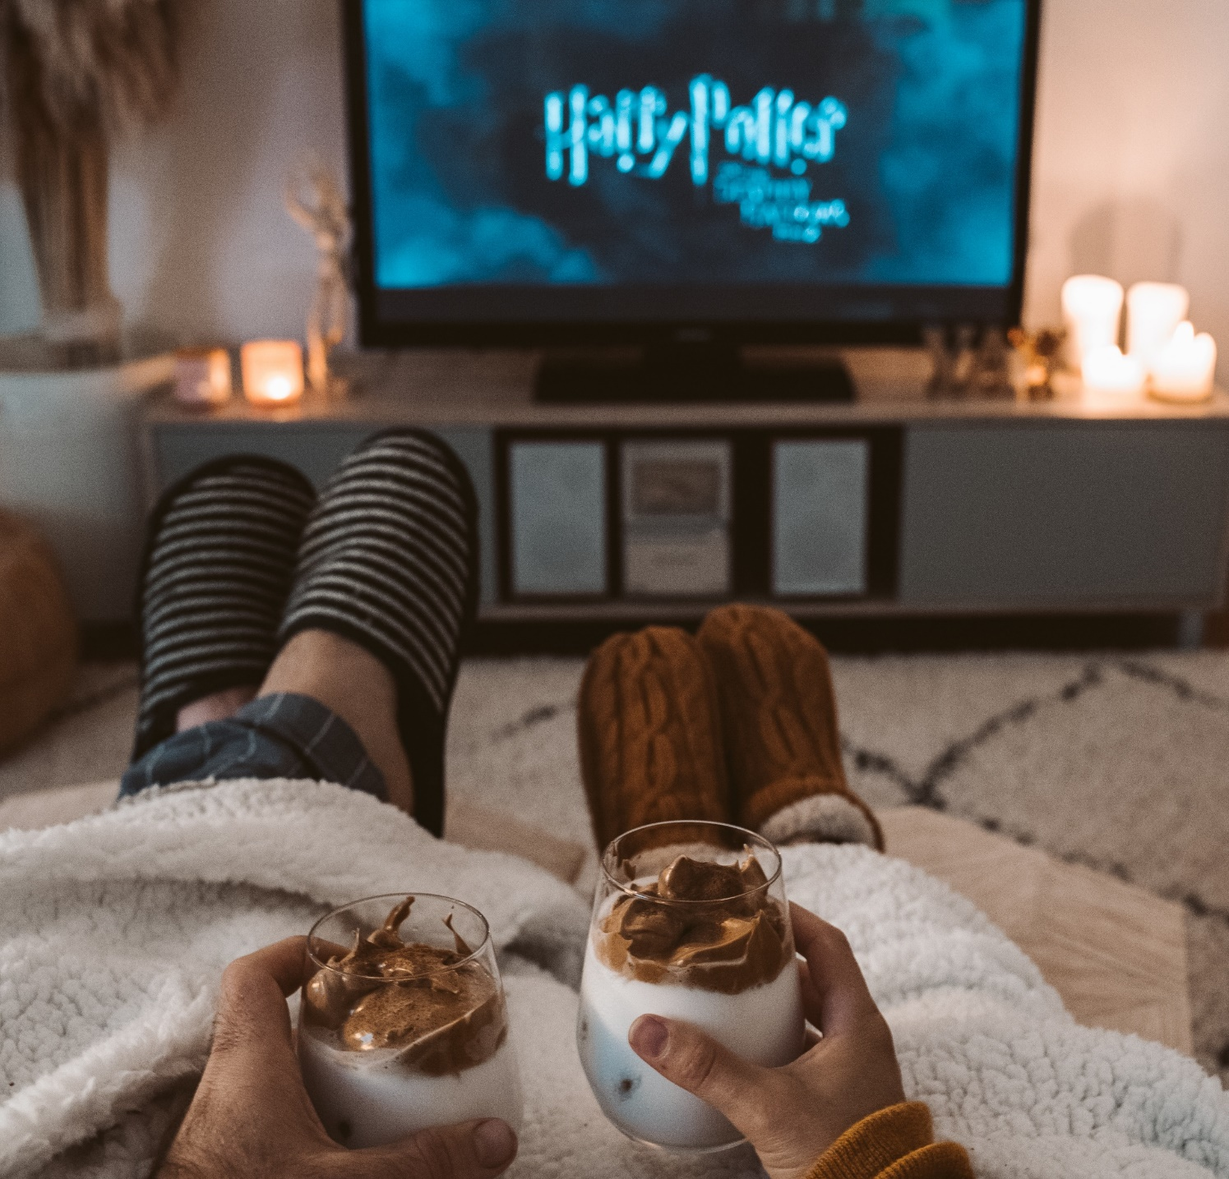
VIDEÓS TARTALOM-FOGYASZTÁS
59

Slide 60
Összefoglaló – Videós tartalomfogyasztás
Az 50-75 éves korosztály hagyományosan TV-n néz videós tartalmakat – legyen az hagyományos síkképernyős (35%), vagy okos TV (33%), a harmadik helyen azonban már ott van az okostelefon (27%), megelőzve az asztali számítógépet és a laptopot is. Ezzel együtt az okostelefon használóknak még mindig kevesebb mint a fele néz filmeket, sorozatokat, videókat a telefonján.
A TV-k legfontosabb előnye a többi videóképes készülékkel szemben a nagyobb képernyő, szebb kép, jobb hangzás, illetve hogy jellemzően olyan helyen vannak, ahol kényelmesen el lehet helyezkedni a film/sorozatnézéshez. Viszonylag kevesen voltak azok, akik ugyan rendelkeztek okos TV-vel, de nem néznek rajta videós tartalmakat. Ők elsősorban azt sérelmezték, hogy a TV nincs kényelmes helyen, és hogy problémás rajta elérni a kívánt tartalmakat.
Az okostelefon kézenfekvő megoldás filmek, sorozatok nézésére, mert általában a tulajdonosa keze ügyében van. Ennél fogva ideális lenne például nem otthoni filmezéshez, videózáshoz. Emellett az okostelefonok könnyen hozzáférhetnek videós tartalmakhoz, akár online videókhoz is. Sokan mégsem szeretnek ezen az eszközön filmezni, mert túl kicsi a kijelzője, és kényelmetlen folyamatosan tartani.
A laptop az okostelefonhoz hasonlóan szintén viszonylag mobil, így könnyebben lehet olyan helyre tenni, ahol kényelmes a videózás. Aki viszont nem szeret ezen az eszközön filmezni, az jellemzően a kicsi képernyőt emelte ki negatívumként.

Slide 61
Milyen eszközökön néznek videós tartalmakat?
A videós tartalmak fogyasztása elsősorban TV-n történik; a válaszadók harmada szokott hagyományos, síkképernyős TV-n, illetve szintén harmada okos TV-n filmeket, sorozatokat nézni. További 7% még régi típusú, katódcsöves TV-n néz ilyen tartalmakat. A leggyakrabban használtnak jelölt eszközök szintén a síkképernyős TV és az okos TV.
Negyedük szokott okostelefon képernyőjén filmeket, sorozatokat nézni, ezzel az okostelefon megelőzi a laptopokat, asztali PC-ket, de elmondható, hogy az okostelefon használóknak még mindig csak kevesebb mint fele néz készülékén ilyen tartalmakat. Csak 10% jelölte, hogy a leggyakrabban okostelefonon néz videókat, ami azt mutatja, hogy a válaszadók számára kényelmetlen ezen az eszközön filmezni. Ugyanez igaz a laptopokra és az asztali PC-kre is.
■ Leggyakrabban ezen néz filmeket, sorozatokat, videókat | ■ Néz rajta filmeket, sorozatokat, videókat
Rendszeresen használja az eszközt
Használati arány
Hagyományos TV – síkképernyős, de nem okos TV
Okos TV
Okostelefon
Laptop, notebook
Asztali számítógép
Hagyományos TV – régi, „vastag”, katódcsöves TV készülék
Tablet, iPad
Nem szokott filmeket, sorozatokat, videókat nézni
41
40
63
33
17
9
11
86%
83%
43%
60%
45%
79%
44%
V4. És milyen eszközökön szokott Ön filmeket, sorozatokat, videókat nézni legalább alkalmanként? V5. És ezek közül milyen eszközökön szokott Ön leggyakrabban filmeket, sorozatokat, videókat nézni?
N=2000, Teljes minta

Slide 62
Miért ezen az eszközön néznek leggyakrabban videókat?
A hagyományos LCD TV esetében a legjelentősebb indok, hogy nincs helyette más, amin filmeket, videókat tudnának nézni. Ahol lenne alternatíva, ott jellemzően az szól mégis mellette, hogy nagyobb a képernyője, kényelmes helyen van, szebb a képe és a hangzása.
Az okos TV mellett leginkább a nagyobb képernyő szól, de a szebb képet, jobb hangzást és kényelmesebb elhelyezkedést is többen kiemelték.
Az okostelefon és a laptop előnye a mobilitás, vagyis hogy nem egy fix helyen vannak, így akár utazás közben, vagy otthontól távol is lehet rajtuk filmeket, sorozatokat nézni.
Hagyományos LCD TV | Okos TV | Okostelefon | Laptop | Hagyományos katódcsöves TV | Asztali PC
Nincs más eszköze, amin filmeket, sorozatokat tud nézni
Nagyobb a képernyője
Ez az eszköz van olyan helyen, ahol kényelmesen el lehet helyezkedni
Szebb a képe
Jobb a hangzása
Ez az eszköz fér hozzá legkönnyebben a videós tartalmakhoz
Online videós tartalmak is elérhetőek rajta
V6. Miért ezen az eszközön néz a leggyakrabban filmeket, sorozatokat, videókat? | N=2000, Teljes minta

Slide 63
Miért nem néznek ezen az eszközön videókat?
A megkérdezettek 36%-ának ugyan van okostelefonja, de nem szokott rajta filmeket, videókat nézni. Ennek elsődleges oka az, hogy túl kicsinek találják a készülék kijelzőjét, de emellett többen azt is említették, hogy kényelmetlen tartani a telefont.
A laptop esetében szintén a képernyő mérete a legnagyobb gát, míg az asztali PC-nél a fix hely a problémás, ami nem elég kényelmes. Igen alacsony azok aránya, akiknek van okos TV-jük, de nem néznek rajta videókat. Ők elsősorban azt hozták fel indokként, hogy a készülék nincs kényelmes helyen, illetve hogy problémás rajta elérni a kívánt tartalmakat.
Okostelefon | Laptop | Asztali PC | Okos TV | iPad
Túl kicsi a képernyője
Kényelmetlen tartani az eszközt
Rossz a hangzása
Nincs kényelmes helyen
Technikailag nem alkalmas a lejátszásra
Problémás elérni rajta a kívánt tartalmat
Nem kapcsolódik az internethez
Nem szép a képe
Egyéb
V7. Ön azt mondta, hogy nem szokott ezen az eszközön filmeket, sorozatokat, videókat nézni. Mi ennek az oka? | N=2000, Teljes minta

Slide 64
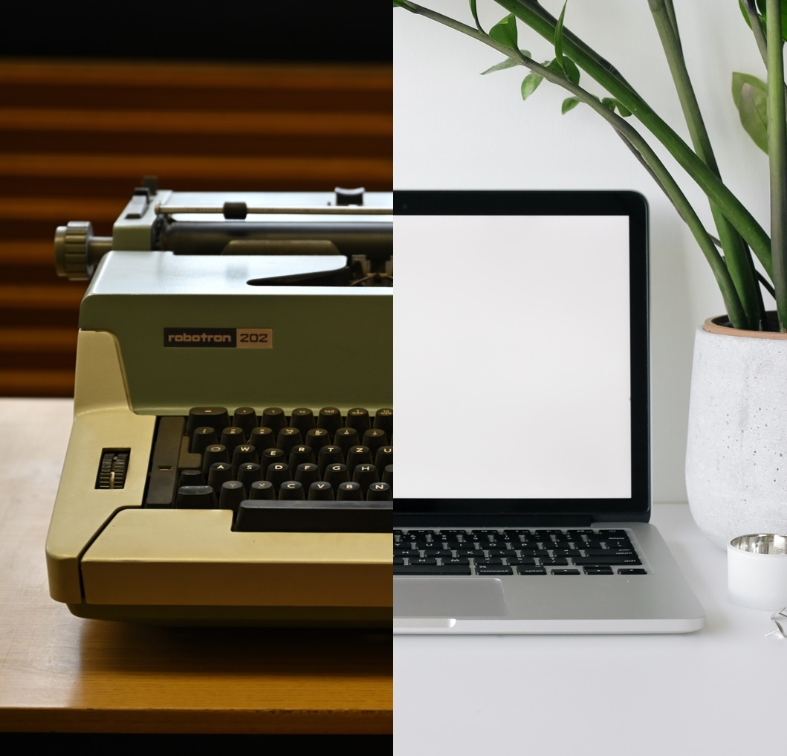
Digitális szakadék
64

Slide 65
Összefoglaló – Digitális szakadék
Az 50-75 éves korosztályon belül az internet-penetráció 73%, ez az érték azonban nagyban változik a nemeken és a korcsoportokon belül. Az 50-59 évesek körében a penetráció 94%, és egyaránt magas a férfiak (92%) és a nők (95%) esetében. A 60-75 éves korosztálynak már csak 58%-a rendelkezik internettel, és itt komoly eltérés tapasztalható a nemek szerinti bontásban: a nőknél 77%, a férfiaknál azonban csak 33%.
Ráadásul a penetráció csak azt jelenti, hogy a háztartásban van internet, sokan azonban egyáltalán nem, vagy csak ritkábban élnek a világháló nyújtotta lehetőségekkel. A legalább heti szinten internetezők aránya az 50-75 éves korosztályon belül 67%, és az internet-penetrációnál tapasztalt tendencia figyelhető meg itt is, vagyis az 50-59 évesek és a 60-75 éves nők körében az arány magasabb, a 60-75 éves férfiak esetében lényegesen alacsonyabb. Az aktív korú keresők körében az internet-penetráció igen magas, 96%, és emellett rendkívül magas azok aránya is, akik ténylegesen, aktívan használják az internetet – 92%. Mindkét nyugdíjas szegmensnél jelentősen alacsonyabb mind a penetráció, mind a rendszeres használók aránya, de a nyugdíjuk mellett munkát vállalók esetében mind a két mutató jobban alakul, mint az inaktív nyugdíjasok körében.
Digitális jártassággal rendelkezőnek az tekinthető a modellben, aki a négy nagy vizsgált terület (keresés, kommunikáció, szoftverkezelés, ügyintézés) közül legalább kettőben rendelkezik jártassággal – azaz aki legalább két részterületen legalább két szempontnál a két legmagasabb osztályzat valamelyikével értékelte saját képességeit. Azok, akik nem interneteznek (34%), automatikusan kiesnek, és nem tekinthetőek digitális jártassággal rendelkezőnek. Mindezeket figyelembe véve a teljes mintán, vagyis az 50-75 évesek körében 44% a digitális jártassággal rendelkezők aránya, ami a nem internetezők magas arányát tekintve jó eredménynek tekinthető. Az 50-75 évesek kommunikációban teljesítettek a legjobban (46%), és szoftverkezelésben (28%) a leggyengébbek.
A digitális szakadék nem más, mint a különbség két célcsoport digitális jártassága között. Az 50-75 éves nők 49%-a rendelkezik digitális jártassággal, míg a férfiak körében ugyanez az arány 38%. A férfiak és a nők közötti digitális szakadék ennek megfelelően 11%. Ez a szakadék rendkívül nagy az 50-59 évesek és a 60-75 évesek között: 40%. A gazdasági aktivitás szerinti megoszlás is nagy különbségeket hoz: Az aktív korú, dolgozó 50 felettiek körében lényegesen magasabb azok aránya, akik rendelkeznek digitális jártassággal (68%), mint a két nyugdíjas szegmens esetében (nyugdíj mellett dolgozók: 33%, inaktív nyugdíjasok: 18%). Az aktív korú keresők és az inaktív nyugdíjasok közötti digitális szakadék 50%.

Slide 66
Internetkapcsolat
A megkérdezett 50-75 évesek 73%-a nyilatkozott úgy, hogy a háztartásának van internet-hozzáférése. Ez a kapcsolat saját megítélésük szerint jellemzően jó minőségű, élő videónézésre, streamelésre is alkalmas.
Akinek nincs internet-kapcsolata, az jellemzően nem is használja az internetet; kevesebb mint fél százalék azok aránya, akik bár nem rendelkeznek saját kapcsolattal, más forrásokból (nyilvános wifi, munkahely, stb.) fel szoktak csatlakozni a világhálóra.
Internetkapcsolat minősége
Internet-használat
INT1. Rendelkezik az Ön háztartása internet hozzáféréssel? INT2. Milyennek értékelné az internet kapcsolata minőségét?| N=2000 Teljes minta

Slide 67
Internet-penetráció
Ugyan a megkérdezett 50-75 évesek háztartásainak 73%-ának van internet-hozzáférése, ezt nem mindenki használja ki; a rendszeres internet-használók aránya ugyanis csak 67%.
Mind a penetráció, mind az internet-használat nagyban függ a válaszadók életkorától és nemétől is; az 50-59 évesek, valamint a nők körében szignifikánsan magasabb mindkét arány. A 60-75 éves nők esetében nincs jelentős eltérés a teljes mintához képest. Internet-használat szempontjából a 60-75 éves férfiak a leginkább elmaradott réteg; mindössze harmaduk háztartásában van internet, és csupán 28%-uk használja a rendszeresen a világhálót.
 | Teljes minta | 50-59 éves | 60-75 éves | 50-59 éves férfi | 60-75 éves férfi | 50-59 éves nő | 60-75 éves nő
Internet-penetráció (van a háztartásnak internet-hozzáférése) | 73 | 94 | 58 | 92 | 33 | 95 | 77
Rendszeres internet-használó (legalább heti szinten böngész a neten és/vagy látogat közösségi oldalakat) | 67 | 89 | 51 | 87 | 28 | 92 | 69
INT1. Rendelkezik az Ön háztartása internet hozzáféréssel? INT2. Milyennek értékelné az internet kapcsolata minőségét?| N=2000 Teljes minta

Slide 68
Internet-penetráció
Az aktív korú keresők körében az internet-penetráció igen magas, 96%, és emellett rendkívül magas azok aránya is, akik ténylegesen, aktívan használják az internetet – 92%.
Mindkét nyugdíjas szegmensnél jelentősen alacsonyabb mind a penetráció, mind a rendszeres használók aránya, de a nyugdíjuk mellett munkát vállalók esetében mind a két mutató jobban alakul, mint az inaktív nyugdíjasok körében.
 | Teljes minta | Aktív korú keresők | Nyugdíj mellett dolgozók | Inaktív nyugdíjasok
Internet-penetráció (van a háztartásnak internet-hozzáférése) | 73 | 96 | 68 | 45
Rendszeres internet-használó (legalább heti szinten böngész a neten és/vagy látogat közösségi oldalakat) | 67 | 92 | 58 | 38
INT1. Rendelkezik az Ön háztartása internet hozzáféréssel? INT2. Milyennek értékelné az internet kapcsolata minőségét?| N=2000 Teljes minta

Slide 69

Digitális jártasság – Keresés
Az 50-75 éves internetezőknek mindössze a fele gondolja úgy, hogy jól tudja kezelni az internetes keresőket, vagy hogy jó képességei lennének híroldalak felkeresésében, információk keresésében. 12-13% kifejezetten gyengének érzi magát ezeken a területeken.
A leggyengébbnek abban érzik magukat, hogy az egyes hírek valóságtartalmát ellenőrizni tudják.
Figyelembe véve, hogy a válaszadók 34%-a nem internetezik, a teljes mintára vetítve 42% azok aránya, akik legalább két területen erősnek, vagy nagyon erősnek érzik a képességeiket, és így keresésben jártasnak tekinthetőek.
■ 1 - Nagyon gyenge benne | ■ 2 | ■ 3 | ■ 4 | ■ 5 – Nagyon erős benne
Top2 Box (4+5) | Átlag
Internetes kereső használata
Online híroldalak felkeresése, olvasása
Információk keresése bizonyos termékekről, szolgáltatásokról, programokról, eseményekről, stb.
Egészségüggyel kapcsolatos információk keresése (betegségek tünetei, lehetséges gyógymódok, stb.)
Hírek valóságtartalmának ellenőrzése
48
48
47
44
38
3,5
3,5
3,5
3,4
3,2
Keresésben jártasok aránya*
42%
ED1. Hogyan értékelné az Ön saját képességeit az alábbi tevékenységek terén?| N=Aki internetezik, és végez ilyen tevékenységeket | * A teljes mintán belül, figyelembe véve, hogy 34%-a nem internetezik.

Slide 70
Digitális jártasság – Kommunikáció
A válaszadók több mint fele úgy érzi, hogy kellően gyakorlott a különböző üzenetküldő alkalmazásokon keresztül történő kommunikációban, és az e-mail-ezés, a közösségi média oldalakon való navigálás is jól megy nagyjából a netezők felének. A videóhívásokban már egy fokkal gyengébbnek értékelik képességeiket, és a közösségi média felületeken való kommunikációban tartják magukat jónak a legkisebb arányban.
A teljes mintára vetítve 46% azok aránya, akik legalább két területen erősnek, vagy nagyon erősnek érzik a képességeiket, és így kommunikációban jártasnak tekinthetőek.
■ 1 - Nagyon gyenge benne | ■ 2 | ■ 3 | ■ 4 | ■ 5 – Nagyon erős benne
Top2 Box (4+5) | Átlag
Kommunikáció más emberekkel üzenetküldő alkalmazásokon keresztül, pl. Messenger, Whatsapp, Viber, Skype, stb.
Kommunikáció más emberekkel e-mail-en keresztül
Közösségi média felületek látogatása, olvasása, pl. Facebook, Twitter, Instagram, stb.
Kommunikáció más emberekkel videóhíváson keresztül, pl. Messenger videochat, Google Meets, Teams, stb.
Kommunikáció közösségi média felületeken, pl. Facebook, Twitter, Instagram, stb.
56
51
49
46
42
3,6
3,5
3,5
3,4
3,4
Kommunikációban jártasok aránya*
46%
ED1. Hogyan értékelné az Ön saját képességeit az alábbi tevékenységek terén?| N=Aki internetezik, és végez ilyen tevékenységeket | * A teljes mintán belül, figyelembe véve, hogy 34%-a nem internetezik.

Slide 71
Digitális jártasság – Szoftverkezelés
A szoftverkezelés a legkritikusabb pontja a digitális jártasságnak. Szövegszerkesztő programokban az 50-75 éves internetezők 42%-a tartja magát erősnek, de a fájlok kezelésében, vagy táblázatkezelő szoftverek használatában már csak harmaduk jártas. Képszerkesztő programokat ötödük kezel jól, a videószerkesztők használatában pedig 12% tartja magát erősnek. A programozás, mint speciális terület került a lista végére, de 10% ebben is jónak tartja a képességeit.
Összességében 28% azok aránya, akik legalább két területen a két legmagasabb osztályzat valamelyikével értékelték saját képességeiket, és ennek megfelelően szoftverkezelésben jártasnak minősülnek.
■ 1 - Nagyon gyenge benne | ■ 2 | ■ 3 | ■ 4 | ■ 5 – Nagyon erős benne
Top2 Box (4+5) | Átlag
Szövegszerkesztő szoftverek használata, pl. Word
Fájlok mozgatása, áthelyezése, felhőbe való feltöltése
Táblázatkezelő szoftverek alkalmazása, pl. Excel, Google Sheets, stb.
Képszerkesztő szoftverek használata, pl. Paint, Photoshop, stb.
Videószerkesztő szoftverek alkalmazása, pl. Windows Movie Maker, Filmora, Wondershare, stb.
Programozás
42
35
35
20
12
10
3,2
3,0
3,0
2,5
2,1
1,8
Szoftverkezelésben jártasok aránya*
28%
ED1. Hogyan értékelné az Ön saját képességeit az alábbi tevékenységek terén?| N=Aki internetezik, és végez ilyen tevékenységeket | * A teljes mintán belül, figyelembe véve, hogy 34%-a nem internetezik.

Slide 72
Digitális jártasság – Ügyintézés
Az 50-75 éves internetezők valamivel több mint fele érzi jónak a képességeit internetes bankolás, és valamivel kevesebb mint fele online ügyintézés terén. Az online vásárlásban 44-43%-uk jártas legyen szó akár webshopokról, akár online élelmiszer vásárlásról. A különböző szoftverek telepítése, valamint azok beállításainak menedzselése az, amiben a legkevésbé tartják magukat jónak.
Összességében 36% azok aránya, akik legalább két területen erősnek, vagy nagyon erősnek tartják magukat, és így az ügyintézésben jártasok közé sorolhatóak.
■ 1 - Nagyon gyenge benne | ■ 2 | ■ 3 | ■ 4 | ■ 5 – Nagyon erős benne
Top2 Box (4+5) | Átlag
Internetes bankolás
Online ügyintézés
Online vásárlás webshopokban, online aukciós oldalakon
Online vásárlás online élelmiszeráruházakban
Online munkakeresés
Online tanulás
Alkalmazások, szoftverek letöltése, telepítése
Egy alkalmazás, szoftver beállításainak megváltoztatása, testreszabása
53
45
44
43
34
34
27
22
3,5
3,4
3,3
3,3
3,1
3,0
2,9
2,6
Ügyintézésben jártasok aránya*
36%
ED1. Hogyan értékelné az Ön saját képességeit az alábbi tevékenységek terén?| N=Aki internetezik, és végez ilyen tevékenységeket | * A teljes mintán belül, figyelembe véve, hogy 34%-a nem internetezik.

Slide 73
Digitális jártasság – Összesítés
Digitális jártassággal rendelkezőnek az tekinthető a modellben, aki a négy nagy vizsgált terület (keresés, kommunikáció, szoftverkezelés, ügyintézés) közül legalább kettőben rendelkezik jártassággal – azaz aki legalább két részterületen legalább két szempontnál a két legmagasabb osztályzat valamelyikével értékelte saját képességeit.
Azok, akik nem interneteznek (34%), automatikusan kiesnek, és nem kapják meg a digitális jártasságot.
Mindezeket figyelembe véve a teljes mintán, vagyis az 50-75 évesek körében 44% a digitális jártassággal rendelkezők aránya, ami a nem internetezők magas arányát tekintve jó eredménynek tekinthető.
Ügyintézésben jártas:
36%
Keresésben jártas:
42%
Digitális jártasság:
44%
Szoftverkeze-lésben jártas:
28%
Kommuniká-cióban jártas:
46%

Slide 74
Digitális jártasság – Demográfiai bontásban
A digitális jártassággal rendelkezők aránya rendkívül eltérő az egyes demográfiai bontásokban; a nők és az 50-59 évesek körében jelentősen magasabb a digitális jártassággal rendelkezők aránya, mint a férfiak és a 60-75 évesek esetében.
Mélyebbre ásva az látható, hogy az 50-59 éves korosztályon belül nincs jelentős eltérés a férfiak és a nők között, a 60-75 évesek körében viszont a férfiaknál lényegesen alacsonyabb a digitális jártassággal rendelkezők aránya.
■ Keresésben jártas
■ Kommunikációban jártas
■ Ügyintézésben jártas
■ Szoftverkezelésben jártas
■ Digitális jártassággal rendelkezik
N=Teljes minta

Slide 75
Digitális jártasság – Régiók és településtípus szerinti bontásban
A digitális jártasságot tekintve Észak-Magyarország és Dél-Dunántúl tekinthetőek elmaradottabb régiónak, ahol a megkérdezetteknek csak 37-35%-a tekinthető digitális jártassággal rendelkezőnek. Közép-Magyarország ezzel szemben kiemelkedően magas eredményt ért el.
A régiós adatokkal összhangban Budapesten lényegesen magasabb a digitális jártassággal rendelkezők aránya, a megyeszékhelyeken, megyei jogú városokban is szignifikánsan magasabb a teljes mintához képest. A községekben, falvakban lényegesen rosszabb a helyzet, a megkérdezettek negyede tekinthető csak digitális jártassággal rendelkezőnek.
■ Keresésben jártas
■ Kommunikációban jártas
■ Ügyintézésben jártas
■ Szoftverkezelésben jártas
■ Digitális jártassággal rendelkezik
N=Teljes minta

Slide 76
Digitális jártasság – Iskolai végzettség és jövedelem szerint
Az iskolai végzettség és a jövedelem egyaránt nagy hatással van a digitális jártasság alakulására.
Az 50-75 éves korosztályon belül az érettségivel nem rendelkezők, ezen belül is azok, akik csak 8 általánossal rendelkeznek, jelentősen el vannak maradva digitális jártasság terén, akár csak azok, akik szerényebb anyagi körülmények között élnek. Ezzel szemben az érettségizettek, a felsőfokú végzettséggel rendelkezők, valamint a jobb anyagi helyzetben lévők körében szignifikánsan magasabb azok aránya, akik képzettebbek az internet használatában, és rendelkeznek digitális jártassággal.
■ Keresésben jártas
■ Kommunikációban jártas
■ Ügyintézésben jártas
■ Szoftverkezelésben jártas
■ Digitális jártassággal rendelkezik
N=Teljes minta

Slide 77
Digitális jártasság – Demográfiai bontásban
Az aktív korú, dolgozó 50 felettiek körében lényegesen magasabb azok aránya, akik rendelkeznek digitális jártassággal. Ezzel szemben mindkét nyugdíjas szegmensnél jelentősen alacsonyabb ugyanez az arány - viszont a nyugdíjuk mellett dolgozók esetében még mindig magasabb, mint az inaktívaknál.
■ Keresésben jártas
■ Kommunikációban jártas
■ Ügyintézésben jártas
■ Szoftverkezelésben jártas
■ Digitális jártassággal rendelkezik
N=Teljes minta

Slide 78

Internethasználat
78

Slide 79
Összefoglaló – Internethasználat
Az 50-75 évesek 64%-a böngészik legalább heti szinten az interneten, ők elsősorban napi praktikus információk, hírek olvasására, illetve rokonokkal, barátokkal való kapcsolattartásra használják a világhálót. Az internetezők 28%-a néz videókat naponta a neten, és összességében 68%-a legalább hetente, míg filmeket, sorozatokat 22% tekint meg naponta és 53% heti szinten. A rendszeresen internetező 50-75 évesek kétharmada (a teljes minta 28%-a) szokott online vásárolni, ezt azonban jellemzően inkább csak heti, vagy havi gyakorisággal végzik.
A rendszeresen internetező 50-75 évesek körében a legismertebb közösségi oldalak a Facebook, a Messenger és a YouTube; mindhárom oldalt több mint 90%-uk ismerte. Az Instagram és a TikTok is igen magas ismertségnek örvend körükben, nagyjából háromnegyedük hallott már róla. Egy átlagos 50-75 éves internetező 3-4 közösségi oldalra van beregisztrálva. A többségnek csak 2-3 oldalon van profilja, viszont 12%-uk több mint 5 helyre is regisztrált.
A legáltalánosabban használt internetes szolgáltatás az online bankolás. Emellett menetrendeket néznek még gyakran magasabb arányban, de többen szoktak legalább alkalmanként online vásárolni, ügyeket intézni és szállást foglalni.
Az internet biztonságossága alaposan megosztja az 50-75 éveseket; a világháló 34% szerint biztonságos, de a teljes mértékben biztonságosnak tartók aránya mindössze 3%. Ezzel szemben 38% szerint veszélyes az internet világa, és ebből 17% azok aránya, akik egyáltalán nem tartják biztonságosnak a világhálót. Az életkor fontos szerepet játszik az internet biztonságának megítélésében; az 50-59 évesek sokkal magasabb arányban vélik veszélytelennek a világhálót. Az internetet nem használók véleménye sokkal negatívabb, ami nagyban hozzájárulhat elutasító attitűdjükhöz is.

Slide 80
Internetes tevékenységek Végzésének gyakorisága
Az 50-75 évesek körében a leggyakrabban végzett internetes tevékenységek a napi praktikus információk és hírek olvasása, valamint a rokonokkal, barátokkal való kapcsolattartás – az internetezők több mint fele naponta végzi ezeket. Videókat a netezők 28%-a néz napi szinten, és összességében 68% legalább hetente, míg konkrétan filmeket, sorozatokat 22% néz napi szinten, és 53%-uk legalább hetente.
Az online vásárlás kiemelkedő még; a netezők kétharmada szokott ilyen formában vásárolni, de jellemzően inkább heti, vagy havi szinten végzik.
Legalább hetente
Napi praktikus információk olvasása
Napi hírek olvasása
Kapcsolattartás rokonokkal, barátokkal
Cikkek olvasása
Videók nézése
Zenehallgatás
Fimnézés, sorozatnézés
Munkavégzés online
Játék
Tanulás
Beszélgetős műsorok, interjúk nézése
Online teszt, kvíz
Podcastok hallgatása
Online vásárlás
Online étel-ital rendelés
Ismerkedés/ randi
89
83
87
84
68
58
53
33
34
19
25
24
22
22
16
5
I1. Milyen gyakran szokta Ön a neten az alábbi tevékenységeket végezni?| N=1283, Aki legalább hetente szokott böngészni a neten

Slide 81
Internetes tevékenységek Végzésének gyakorisága – kor és nem szerint
Az 50-75 éves internetező férfiak nagyobb gyakorisággal olvasnak híreket, ugyanakkor ritkábban tartják a kapcsolatot barátokkal, rokonokkal, és online teszteket is szignifikánsan alacsonyabb gyakorisággal töltenek ki. A nők ezzel szemben nagyobb hangsúlyt fektetnek a kapcsolattartásra.
Az 50-59 évesek gyakrabban néznek videókat, filmeket, sorozatokat, gyakrabban hallgatnak zenét, dolgoznak, vagy vásárolnak online. A 60-75 évesek ritkábban végzik ezeket a tevékenységeket, és emellett az online tanulás és étel-ital rendelés is kevésbé jellemző rájuk.
■ Naponta
■ Legalább hetente
Teljes minta | Férfi | Nő | 50-59 éves | 60-75 éves
Napi praktikus információk olvasása
Napi hírek olvasása
Kapcsolattartás rokonokkal, barátokkal
Cikkek olvasása
Videók nézése
Zenehallgatás
Fimnézés, sorozatnézés
Munkavégzés online
Játék
Tanulás
Beszélgetős műsorok, interjúk nézése
Online teszt, kvíz
Podcastok hallgatása
Online vásárlás
Online étel-ital rendelés
Ismerkedés/ randi
I1. Milyen gyakran szokta Ön a neten az alábbi tevékenységeket végezni?| N= Aki legalább hetente szokott böngészni a neten

Slide 82
Internetes tevékenységek Végzésének gyakorisága – iskolai végzettség
Szinte minden internetes tevékenység végzésének gyakorisága az iskolai végzettség szintjével együtt növekszik az 50-75 éves internetezők körében. Egyedül a játék az egyetlen olyan tevékenység, amit a legalacsonyabb végzettséggel rendelkezők végeznek a legnagyobb arányban.
A 8 általánossal rendelkezők szignifikánsan alacsonyabb mértékben néznek videókat, filmeket, hallgatnak zenét, dolgoznak, tanulnak, vagy vásárolnak online legalább heti szinten. A szakmunkásképzőt, szakiskolát végzettek szintén alacsonyabb arányban dolgoznak, tanulnak, vagy vásárolnak online. A felsőfokú végzettségűek ezzel szemben épp hogy magasabb arányban néznek videókat, filmeket, hallgatnak zenét, dolgoznak, tanulnak, vagy vásárolnak online, és emellett podcasteket is nagyobb mértékben hallgatnak legalább heti rendszerességgel.
■ Naponta
■ Legalább hetente
Teljes minta | 8 általános, vagy kevesebb | Szakmunkásképző, szakiskola | Érettségi | Főiskola, egyetem, PhD
Napi praktikus információk olvasása
Napi hírek olvasása
Kapcsolattartás rokonokkal, barátokkal
Cikkek olvasása
Videók nézése
Zenehallgatás
Fimnézés, sorozatnézés
Munkavégzés online
Játék
Tanulás
Beszélgetős műsorok, interjúk nézése
Online teszt, kvíz
Podcastok hallgatása
Online vásárlás
Online étel-ital rendelés
Ismerkedés/ randi
I1. Milyen gyakran szokta Ön a neten az alábbi tevékenységeket végezni?| N= Aki legalább hetente szokott böngészni a neten

Slide 83
Internetes tevékenységek Végzésének gyakorisága – Aktivitás
Az aktív korú keresők – lévén jellemzően 50-59 évesek – a legtöbb internetes tevékenységet nagyobb arányban végzik, mint a nyugdíjasok. Különösen igaz ez a videók, filmek, sorozatok nézésére, a zenehallgatásra, az online munkavégzésre és az online vásárlásra. Az inaktív nyugdíjasok esetében épp fordítva igaz; ők a legtöbb tevékenységet alacsonyabb arányban végzik, nem csak napi, de heti szinten is.
A nyugdíj mellett dolgozókra szintén kevésbé jellemzőek a felsorolt aktivitások, különösen az online zenehallgatás, filmnézés, játék, valamint az online vásárlás és ismerkedés is.
■ Naponta
■ Legalább hetente
Teljes minta | Aktív korú keresők | Nyugdíj mellett dolgozók | Inaktív nyugdíjasok
Napi praktikus információk olvasása
Napi hírek olvasása
Kapcsolattartás rokonokkal, barátokkal
Cikkek olvasása
Videók nézése
Zenehallgatás
Fimnézés, sorozatnézés
Munkavégzés online
Játék
Tanulás
Beszélgetős műsorok, interjúk nézése
Online teszt, kvíz
Podcastok hallgatása
Online vásárlás
Online étel-ital rendelés
Ismerkedés/ randi
I1. Milyen gyakran szokta Ön a neten az alábbi tevékenységeket végezni?| N= Aki legalább hetente szokott böngészni a neten

Slide 84









Közösségi oldalak ismertsége és használata
A rendszeresen internetező 50-75 évesek körében a legismertebb közösségi oldalak a Facebook, a Messenger és a YouTube; mindhárom oldalt több mint 90%-uk ismerte. Az Instagram és a TikTok is igen magas ismertségnek örvend körükben, nagyjából háromnegyedük hallott már róla. A Snapchat és a LinkedIn végzett a lista végén, de még ezeket is a válaszadók harmada-negyede ismerte.
Egy átlagos 50-75 éves internetező 3-4 közösségi oldalra van beregisztrálva. A többségnek csak 2-3 oldalon van profilja, viszont 12%-uk több mint 5 helyre is regisztrált.
■ Ismeri | ■ Be van regisztrálva
Hány közösségi oldalra vannak beregisztrálva?
Facebook
Messenger
YouTube
Instagram
TikTok
Twitter
Pinterest
Snapchat
LinkedIn
Átlag:
3,4
I2a. Mely közösségi oldalakról hallott Ön már valaha? I3. Mely közösségi oldalakra van beregisztrálva?| N=1332, Aki legalább hetente szokott böngészik a neten, vagy látogat közösségi média oldalakat

Slide 85
Közösségi oldalak ismertsége és használata – kor és nem szerint
Összhangban a korábbi eredményekkel, a férfiak kevésbé aktívak a közösségi oldalakon, mint a nők; a nők szignifikánsan magasabb arányban vannak jelen a Facebook-on, a Messenger-en, az Instagram-on, valamint a Pinterest-en is. Utóbbi oldalt magasabb arányban is ismerik.
Szintén a korábban látottaknak megfelelően az 50-59 évesek a legtöbb közösségi oldalt magasabb arányban ismerik, mint az idősek, emellett szignifikánsan nagyobb mértékben regisztráltak az Instagram-ra és a TikTok-ra.
■ Ismeri
■ Be van regisztrálva
■ Átlag
Teljes minta | Férfi | Nő | 50-59 éves | 60-75 éves
Facebook
Messenger
YouTube
Instagram
TikTok
Twitter
Pinterest
Snapchat
LinkedIn
3,4
3,0
3,6
3,5
3,1
I1. Milyen gyakran szokta Ön a neten az alábbi tevékenységeket végezni?| N= Aki legalább hetente szokott böngészni a neten

Slide 86
Közösségi oldalak ismertsége és használata – kor és nem szerint
Az interneten böngésző nyolc általánossal rendelkező 50-75 évesek, valamint a szakmunkásképzőt, szakiskolát végzettek leszámítva kevésbé tájékozottak a közösségi oldalakat illetően; a Facebook-ot, a Messenger-t és a szakmunkásképzőt végzettek esetében a YouTube-ot leszámítva minden közösségi oldalt alacsonyabb arányban ismernek, és ennek megfelelően több oldalon is kevesebb a regisztráltak aránya. A felsőfokú végzettégűek esetében épp fordított a helyzet.
Teljes minta | 8 általános, vagy kevesebb | Szakmunkásképző, szakiskola | Érettségi | Főiskola, egyetem, PhD
Facebook
Messenger
YouTube
Instagram
TikTok
Twitter
Pinterest
Snapchat
LinkedIn
3,4
3,0
3,0
3,2
3,8
I1. Milyen gyakran szokta Ön a neten az alábbi tevékenységeket végezni?| N= Aki legalább hetente szokott böngészni a neten

Slide 87
Közösségi oldalak ismertsége és használata – Aktivitás szerint
Azok a rendszeresen internetező 50 felettiek, akik még aktív korúak, és dolgoznak, a teljes mintához képest magasabb arányban ismerik az Instagram-ot, a TikTok-ot, a Twitter-t, a Pinterestet, a Snapchat-et és a LinkedIn-t, de beregisztrálva csak az Instagram-on vannak nagyobb mértékben.
Az internetező nyugdíjasok a Facebook és a Messenger kivételével minden közösségi oldalt kisebb mértékben ismernek, és az inaktívak alacsonyabb arányban vannak jelen az instagram-on és a TikTok-on.
Teljes minta | Aktív korú keresők | Nyugdíj mellett dolgozók | Inaktív nyugdíjasok
Facebook
Messenger
YouTube
Instagram
TikTok
Twitter
Pinterest
Snapchat
LinkedIn
3,4
3,6
2,9
3,0
I1. Milyen gyakran szokta Ön a neten az alábbi tevékenységeket végezni?| N= Aki legalább hetente szokott böngészni a neten

Slide 88

A Facebook használata
A legalább heti szinten internetező 50-75 évesek 92%-a regisztrálta magát a Facebook-ra. 39% egyszerűen csak saját elhatározásból készített profilt, de erős motiváló tényező volt a kapcsolattartás lehetősége is, valamint hogy egyre több ismerős regisztrált már be a közösségi oldalra.
Elsődlegesen azért látogatják az oldalt, hogy ismerőseikkel beszélgessenek, valamint hogy az ismerősök bejegyzéseit olvasgassák, de a Hírfolyamon megjelenő cikkek is sokak számára vonzóak. Saját tartalmakat jellemzően csak 31% oszt meg.
Az 50-75 éves Facebook-ozók 38%-a tartja magát képzett felhasználónak, közel felük inkább csak közepes ismeretekkel rendelkezik saját megítélése szerint.
Minek a hatására regisztrált?
Mennyire tartja magát képzettnek?
Miért látogatja?
Magától, saját döntés volt
Jó lehetőségnek tartotta a kapcsolattartásra
Egyre több ismerőse regisztrálta magát
Távol élő rokonokkal, ismerősökkel is tudja így tartani a kapcsolatot
Kompakt - mindent megtalál egy helyen, ami érdekli
Kommunikáció ismerősökkel
Ismerősök bejegyzéseinek elolvasása
Hírfolyamon javasolt cikkek, hírek elolvasása
Ismerősök keresése
Tematikus csoportok bejegyzéseinek megtekintése
Apróhirdetések megtekintése, feladása
Saját fényképek, bejegyzések megosztása
Események keresése
Javasolt videók megtekintése
Hírességek bejegyzéseinek megtekintése
Egyéb
Top2 Box:
38
I4a. Milyen céllal látogatja ezt a közösségi oldalt? I4b. Saját megítélése szerint mennyire ismeri jól a Facebook-ot? I4c. Minek a hatására kezdett el Facebook-ozni?| N=1223, Aki Facebook felhasználó

Slide 89

A YouTube használata
A legalább heti szinten internetező 50-75 évesek 52%-a regisztrált a YouTube-ra.
Elsősorban zenei videók megtekintésére, zenehallgatásra használják, a közösségi oldal jellege nem igazán kerül kiaknázásra. A zene mellett a humoros videók és a receptek is igen népszerűek.
39% tartja magát képzett YouTube felhasználónak, jellemzően inkább csak közepesre értékelik saját ismereteiket.
Mennyire tartja magát képzettnek?
Miért látogatja?
Zenei videók megtekintése, zenehallgatás
Filmek, mesék megtekintése
Humoros videók keresése, megtekintése
Receptek, főzés
Vélemények, bemutatók műszaki cikkekről
Filmismertetők
Hírességek bejegyzéseinek megtekintése
Influenszerek követése, videóik megtekintése
Egyéb
Top2 Box:
39
I6a. Milyen céllal látogatja ezt a közösségi oldalt? I6b. Saját megítélése szerint mennyire ismeri jól a YouTube-ot?| N=693, Aki YouTube felhasználó

Slide 90

Az Instagram használata
A heti szinten internetező 50-75 éves korosztály 42%-ának van Instagram profilja. A felhasználókat a passzív használat jellemzi; elsősorban ismerősök, hírességek bejegyzéseit nézegetik rajta, csak negyedük oszt meg saját tartalmat, és ugyanekkora azok aránya, akik kapcsolattartásra használják a közösségi oldalt.
21% gondolja úgy, hogy képzett, vagy nagyon képzett az Instagram használatában, a többség itt is inkább csak közepesre értékelte az ismereteit.
Mennyire tartja magát képzettnek?
Miért látogatja?
Ismerősök bejegyzéseinek megtekintése
Saját fényképek, tartalmak megosztása
Hírességek bejegyzéseinek megtekintése
Kommunikáció ismerősökkel
Ismerősök keresése
Egyéb
Top2 Box:
21
I5a. Milyen céllal látogatja ezt a közösségi oldalt? I5b. Saját megítélése szerint mennyire ismeri jól az Instagram-ot?| N=561, Aki Instagram felhasználó

Slide 91
Online szolgáltatások igénybevétele
Az 50-75 évesek körében a legáltalánosabban használt internetes szolgáltatás az online bankolás; a rendszeresen netezők 45%-a gyakran, további 23-a% olykor-olykor használja ezt a lehetőséget. Emellett menetrendeket néznek még gyakran magasabb arányban, de többen szoktak legalább alkalmanként online vásárolni, ügyeket intézni és szállást foglalni.
Az internetes bankolást leszámítva azonban minden szolgáltatás esetében elmondható, hogy viszonylag alacsony a gyakori használók aránya.
■ Gyakran | ■ Néha-néha | ■ Soha | Legalább alkalmanként
Netbanking
Menetrendek online nézegetése
Online vásárlás (ruha, elektronikai eszközök, könyv stb.)
Online ügyintézés
Szállásfoglalás
Időpontfoglalások (orvos, fodrász, stb)
Jegyvásárlás
Online játék
Online szerencsejáték
Sportfogadás
Online társkeresés, ismerkedés
I7. Milyen rendszerességgel használja Ön az alábbi online szolgáltatásokat? | N=1332, Aki legalább hetente szokott böngészik a neten, vagy látogat közösségi média oldalakat

Slide 92
Online szolgáltatások igénybevétele – Nem és életkor szerint
Az 50-75 éves nők magasabb arányban nézik meg a menetrendet és foglalnak időpontokat online mint a férfiak, akik ezzel szemben nagyobb mértékben űznek online szerencsejátékot, vagy fogadnak sporteseményekre.
Az életkor most is komoly szerepet játszik a szolgáltatások igénybevételében; az 50-59 éves internetezők nagyobb arányban bankolnak, vásárolnak, intéznek ügyeket, foglalnak szállást és vásárolnak jegyeket online, mint a 60-75 évesek.
■ Gyakran
■ Néha-néha
Teljes minta | Férfi | Nő | 50-59 éves | 60-75 éves
Netbanking
Menetrendek online nézegetése
Online vásárlás
Online ügyintézés
Szállásfoglalás
Időpontfoglalások (orvos, fodrász, stb)
Jegyvásárlás
Online játék
Online szerencsejáték
Sportfogadás
Online társkeresés, ismerkedés
I7. Milyen rendszerességgel használja Ön az alábbi online szolgáltatásokat? | N=Aki legalább hetente szokott böngészik a neten, vagy látogat közösségi média oldalakat

Slide 93
Online szolgáltatások igénybevétele – Iskolai végzettség szerint
Az iskolai végzettséggel együtt nő az online szolgáltatások igénybevétele, és az igénybevétel gyakorisága is az 50-75 évesek körében.
A korábbi eredményeknél látottakhoz hasonló mintázat rajzolódik ki, azaz az alapfokú végzettséggel rendelkezők szinte minden szolgáltatást szignifikánsan alacsonyabb arányban vesznek igénybe, az érettségizettek viselkedése a teljes mintáéhoz hasonló, míg a felsőfokú végzettséget megszerzők szinte minden szolgáltatást magasabb arányban használnak, és az igénybe vétel gyakorisága is magasabb.
■ Gyakran
■ Néha-néha
Teljes minta | 8 általános, vagy kevesebb | Szakmunkásképző, szakiskola | Érettségi | Főiskola, egyetem, PhD
Netbanking
Menetrendek online nézegetése
Online vásárlás
Online ügyintézés
Szállásfoglalás
Időpontfoglalások (orvos, fodrász, stb)
Jegyvásárlás
Online játék
Online szerencsejáték
Sportfogadás
Online társkeresés, ismerkedés
I7. Milyen rendszerességgel használja Ön az alábbi online szolgáltatásokat? | N=Aki legalább hetente szokott böngészik a neten, vagy látogat közösségi média oldalakat

Slide 94
Online szolgáltatások igénybevétele – Aktivitás szerint
Az aktív korú, gazdaságilag is aktív, rendszeresen internetező 50 felettiek minden internetes szolgáltatás magasabb arányban vesznek igénybe legalább alkalmanként; különösen igaz ez a netes bankolásra, valamint az online vásárlásra.
A nyugdíj mellett dolgozók alacsonyabb mértékben szoktok online vásárolni, ügyeket intézni, szállást foglalni, valamint sportfogadásokat kötni.
Az inaktív nyugdíjasok a legtöbb szoltáltatást csak kisebb arányban veszik igénybe.
■ Gyakran
■ Néha-néha
Teljes minta | Aktív korú keresők | Nyugdíj mellett dolgozók | Inaktív nyugdíjasok
Netbanking
Menetrendek online nézegetése
Online vásárlás
Online ügyintézés
Szállásfoglalás
Időpontfoglalások (orvos, fodrász, stb)
Jegyvásárlás
Online játék
Online szerencsejáték
Sportfogadás
Online társkeresés, ismerkedés
I7. Milyen rendszerességgel használja Ön az alábbi online szolgáltatásokat? | N=Aki legalább hetente szokott böngészik a neten, vagy látogat közösségi média oldalakat

Slide 95
Internetes biztonság
Az internet biztonságossága alaposan megosztja az 50-75 éveseket; 34% szerint biztonságos, de a teljes mértékben biztonságosnak tartók aránya mindössze 3%. Ezzel szemben 38% szerint veszélyes az internet világa, és ebből 17% azok aránya, akik egyáltalán nem tartják biztonságosnak a világhálót.
A férfiak és a nők véleményében csak árnyalatnyi eltérések vannak, az életkor azonban fontos szerepet játszik az internet biztonságának megítélésében; az 50-59 évesek sokkal magasabb arányban vélik veszélytelennek a világhálót – de még körükben is csak 4% tartja teljes mértékben biztonságosnak.
Az internetet nem használók véleménye sokkal negatívabb, ami nagyban hozzájárulhat elutasító attitűdjükhöz is.
Bottom2 Box (1+2)
■ 1 - Egyáltalán nem tartja biztonságosnak | ■ 2 | ■ 3 | ■ 4 | ■ 5 – Teljes mértékben biztonságosnak tartja
Top2 Box (4+5) | Átlag
Teljes minta
Férfi
Nő
50-59 éves
60-75 éves
8 általános, vagy kevesebb
Szakmunkásképző, szakiskola
Érettségi
Főiskola, egyetem, PhD
Internet használók
Internet nem-használók
38
43
35
26
46
56
44
32
24
21
72
34
31
36
44
27
17
29
35
51
46
9
2,8
2,7
2,9
3,1
2,6
2,3
2,7
3,0
3,2
3,2
2,0
IB1. Mennyire tartja Ön biztonságosnak az Internetet? | N=2000, Teljes minta

Slide 96
Internetes fenyegetettségek
A rendszeresen internetező 50-75 évesek 85%-a hallott számítógépes vírusokról, zsarolóvírusokról – ezzel ez lett a legnagyobb mértékben ismert internetes fenyegetés. Ezt szorosan követi az adathalászat és az ellopott jelszavak, amikről 77-78% hallott már.
A legalább heti szinten internetezők kicsivel több mint fele találkozott bármiféle internetes veszéllyel; ez elsősorban vírus volt, de többen voltak érintettek adathalászatban, nem kívánt tartalmakkal való találkozásban és ellopott jelszavakban.
■ Hallott róla | ■ Érintett volt
Számítógépes vírus, zsarolóvírus
Adathalászat
Ellopott jelszó, feltört felhasználói fiók
Internetes zaklatás, fenyegetés
Hamis személyazonosság
Internetes átverések
Nem kívánt tartalmak megjelenítése
Személyazonossággal való visszaélés
Bizalmas információkkal való visszaélés
Túlzott internethasználat, addikció
Nem volt érintett
IB2. Az alábbi internetes fenyegetések közül melyekről hallott már valaha? IB3. Az alábbi internetes fenyegetések közül melyekben volt már Ön érintett személy szerint?
N=1332, Aki legalább hetente szokott böngészik a neten, vagy látogat közösségi média oldalakat

Slide 97
Internetes fenyegetettségek
Az internetet rendszeresen használó 50-75 éves férfiak és a nők azonos arányban hallottak és találkoztak a különböző internetes fenyegetésekkel, vagyis a válaszadók nemének nincs fontos szerepe ebből a szempontból.
Az 50-59 évesek tájékozottabbak a netes veszélyekkel kapcsolatban; szinte minden fenyegetést szignifikánsan magasabb arányban ismertek. Az érintettséget tekintve statisztikailag nem szignifikáns az eltérés a két korcsoport között, de az 50-59 évesek tendenciózusan kissé magasabb arányban találkoztak az egyes problémákkal.
Teljes minta | Férfi | Nő | 50-59 éves | 60-75 éves
Számítógépes vírus, zsarolóvírus
Adathalászat
Ellopott jelszó, feltört felhasználói fiók
Internetes zaklatás, fenyegetés
Hamis személyazonosság
Internetes átverések
Nem kívánt tartalmak megjelenítése
Személyazonossággal való visszaélés
Bizalmas információkkal való visszaélés
Túlzott internethasználat, addikció
Nem volt érintett
IB2. Az alábbi internetes fenyegetések közül melyekről hallott már valaha? IB3. Az alábbi internetes fenyegetések közül melyekben volt már Ön érintett személy szerint?
N=1332, Aki legalább hetente szokott böngészik a neten, vagy látogat közösségi média oldalakat

Slide 98
Védekezés az internetes fenyegetésekkel szemben
Dacára annak, hogy a túlnyomó többség kellő mértékben tisztában van az internetes veszélyekkel, a rendszeres internethasználók negyede egyik vizsgált intézkedést sem hajtja végre netezés közben.
Nagyjából felük szokta letiltani, hogy a honlapok marketing célra is használhassák az adatait, 42% korlátozza a profilja láthatóságát a közösségi oldalakon, 39% pedig letiltja a helymeghatározást böngészés közben – ez volt a 3 leggyakrabban használt védekezési lehetőség.
Nem engedélyezi, hogy a honlapok marketing célokra használhassák a személyes adatait
Korlátozza a profilja láthatóságát a közösségi oldalakon
Letiltja a helymeghatározást böngészés közben
Letiltja a cookie-kat böngészés közben
Elolvassa az adatkezelési tájékoztatót, mielőtt megadja valahol a személyes adatait
A fentiek közül egyiket sem szokta megtenni
IB4. Az alábbiak közül miket szokott megtenni rendszerint, amikor internetezik? | N=1332, Aki legalább hetente szokott böngészik a neten, vagy látogat közösségi média oldalakat

Slide 99
Védekezés az internetes fenyegetésekkel szemben
Az 50-75 éves férfiak kevésbé foglalkoznak azzal, hogy korlátozzák profiljuk láthatóságát a közösségi oldalakon, és hogy elolvassák az adatkezelési tájékoztatókat.
Az 50-59 évesek jobban odafigyelnek a különböző netes fenyegetésekkel szembeni védekezésre, és szignifikánsan magasabb arányban tiltják le, hogy az egyes oldalak marketingcélokra is használhassák. Az idősek ezzel szemben jobban ki vannak téve a netes veszélyeknek; közel egyharmaduk egyik felsorolt védekezési lehetőséggel sem él, és kisebb figyelmet fordítanak arra, hogy személyes adataikat megvédjék böngészés közben.
Teljes minta | Férfi | Nő | 50-59 éves | 60-75 éves
Személyes adatok marketing célra történő felhasználásnak letiltása
Profil láthatóságának letiltása
Helymeghatározás letiltása
Cookie-k letiltása
Adatkezelési tájékoztatók elolvasása
Egyik sem
IB4. Az alábbiak közül miket szokott megtenni rendszerint, amikor internetezik? | N=1332, Aki legalább hetente szokott böngészik a neten, vagy látogat közösségi média oldalakat

Slide 100

NEM INTERNETEZŐK
100

Slide 101
Összefoglaló – Nem internetezők
A megkérdezett 50-75 évesek 33%-a egyáltalán nem használja az internetet, vagy csak ritkán megy fel a világhálóra. Ők jellemzően 60-75 évesek, magasabb körükben a férfiak, a falvakban, községekben élők, a dél-dunántúliak, az alapfokú iskolai végzettséggel rendelkezők, a gazdaságilag inaktívak, az özvegyek, de mégis több fős háztartásban, valamint a szerényebb anyagi körülmények közt élők aránya.
A nem netezők 53%-a, vagyis a teljes minta 18%-a gondolja úgy, hogy nincs szüksége internetre, és ezért nem használja, további 29%-ot pedig nem érdekli – ez a minta 10%-a. Harmaduk, vagyis az 50-75 évesek 11%-a viszont elismeri, hogy nem tudná használni, elveszne a világhálón. Az internetképes eszközök hiánya, illetve az előfizetés anyagi vonzata kevésbé jelent akadályt; negyedüknek nincs olyan eszköze, amin tudna internetezni (ez a minta 9%-a), és 16% számára túl drága az előfizetés – ami az 50-75 évesek 5%-a.
A nem netezők 78%-a (a minta 26%-a) tökéletesen megvan internet nélkül, vagy legalábbis boldogul nélküle, és további 15% - vagyis az 50-75 évesek 5%-a - is csak néha érzi úgy, hogy hasznát tudná venni. A felsőfokú végzettségűek többsége szintén megvan internet nélkül, de a teljes mintához képest magasabb arányban sajnálják, hogy nem tudják igénybe venni.
Az 50-75 éves nem internetezők fele megfontolná a bekötést, ha egy közeli rokon, vagy barát messzebbre, esetleg külföldre költözne, de a jobb anyagi helyzet, vagy egy mozgásukban korlátot jelentő tartós betegség is komoly motivációt jelentene. Mivel csak harmaduk számára jelent korlátot a számítógépes ismeretek hiánya, egy ingyenes tanfolyam csak keveseket mozgat meg.
A nem internetezők harmadának vannak távol, esetleg külföldön élő rokonai, ismerősei. Velük elsősorban telefonon tartják a kapcsolatot, de többen utaznak, és/vagy levelet írnak. Azoknak a 43%-a, akiknek vannak távol élő rokonaik, ismerőseik, gondolt már rá, hogy az internet segítségével is tudná tartani velük a kapcsolatot – de ezidáig még nem köttették be a netet emiatt.

Slide 102
Nem-internetezők demográfiai profilja
Teljes minta N=2000 | Nem-internetezők N=668
Teljes minta N=2000 | Nem-internetezők N=668
ÉLETKOR*
CSALÁDI ÁLLAPOT
50-59 éves
60-75 éves
Férfi
Nő
Budapest
Megyeszékhely, megyei jogú város
Egyéb város
Falu, község
Közép-Magyarország
Nyugat-Dunántúl
Közép-Dunántúl
Dél-Dunántúl
Észak-Magyarország
Észak-Alföld
Dél-Alföld
8 általános, vagy kevesebb
Szakmunkásképző, szakiskola
Gimnázium, szakközépiskola
Főiskola, egyetem, PhD
Aktív
Inaktív
Egyedülálló
Élettársi kapcsolatban él
Házas
Elvált
Özvegy
1 fő
2 fő
3 fő
4 fő
5 fő vagy több fő
Jómódúak vagyunk, nem kell takarékoskodnunk
Elegendő pénzünk van, egy keveset meg is tudunk takarítani
Elegendő pénzünk van, de nagyobb kiadásokra spórolni kell
Nagyon sok dolog megvásárlásáról le kell mondanunk
Még a legszükségesebb dolgokra sincsen elég pénzünk
NEM*
TELEPÜLÉSTÍPUS*
HÁZTARTÁSNAGYSÁG
RÉGIÓ*
HÁZTARTÁS SZUBJEKTÍV JÖVEDELMI HELYZETE
ISKOLAI VÉGZETTSÉG*
AKTIVITÁS*
Szignifikánsan magasabb / alacsonyabb eltérés a teljes mintától.
102

Slide 103
Miért nem használnak internetet?
A leggyakoribb indok arra, hogy az 50-75 évesek miért nem használnak internetet, az az, hogy nincs rá szükségük; a nem-netezők valamivel több mint fele ezért nem netezik, de 29% azt is kiemelte, hogy egyszerűen nem érdekli az internet világa. Harmaduk számára az jelenti az akadályt, hogy nem tudják használni a netet, negyedüknél a megfelelő eszköz hiányzik, ami csatlakozni tudna a világhálóra. Az előfizetés anyagi vonzata 16% számára jelent problémát.
A női nem-használók körében magasabb azok aránya, akik úgy érzik, megvannak internet nélkül. Az 50-59 éves nem-netezők esetében nagyobb azok aránya, akik nem mutatnak érdeklődést az internet iránt.
Teljes minta | Férfi | Nő | 50-59 éves | 60-75 éves
Nincs rá szüksége
Nem tudja, hogyan kell használni
Nem érdekli
Nincs számítógépe, vagy más, internetezésre alkalmas eszköze
Túl drága az előfizetés
D1. Miért nem szokta Ön használni az internetet?| N=668, Aki nem internetezik

Slide 104
Mit gondolnak az internetről?
A válaszadók 78%-a tökéletesen megvan internet nélkül, vagy legalábbis boldogul nélküle, és további 15% is csak néha érzi úgy, hogy hasznát tudná venni az internetnek.
A 8 általánossal rendelkezők még kevésbé sajnálják, hogy nem használják a világhálót. A felsőfokú végzettségűek többsége szintén megvan internet nélkül, de a teljes mintához képest magasabb arányban sajnálják, hogy nem tudják igénybe venni.
Nemek és életkor szerint nem mutatkozott szignifikáns eltérés, ezért ezeket az adatokat nem mutatjuk.
Teljes minta | 8 általános, vagy kevesebb | Szakmunkásképző, szakiskola | Érettségi | Főiskola, egyetem, PhD
D3. Mit gondol Ön az internetről, az internetezésről?| N=668, Aki nem internetezik

Slide 105
Mikor használná az internetet?
Egy közeli rokon, vagy barát elköltözése lenne a leginkább motiváló élethelyzet arra, hogy egy 50-75 éves internet nem-használó beköttesse a netet, vagy gyakrabban használja azt; a megkérdezettek fele nyilatkozott úgy, hogy a kapcsolattartás miatt legalább megfontolná az internet bekötését.
Az anyagi helyzet jelentős javulása szintén erős motiváció lenne, bár korábban csak 16% nyilatkozott úgy, hogy a használat korlátja lenne a magas előfizetési díj. De egy komolyabb betegség, ami mozgásában korlátozná a válaszadókat, szintén elgondolkodtatná a válaszadók majdnem felét.
■ Biztos, hogy igénybe venné | ■ Megfontolná, hogy igénybe vegye | ■ Biztosan NEM venné igénybe | Megfontolná
Közeli rokon, barát, ismerős elköltözik egy távolabbi településre, vagy külföldre
Jelentősen javul az anyagi helyzete, pl. örököl, vagy sorsjegyen nyer egy nagyobb összeget
Betegség miatt mozgásában korlátozott lesz
Tartós lezárások járvány, pl. COVID miatt
A helyi önkormányzat ingyenes számítógépes/internetes tanfolyamot indít
Több szabadideje lenne
D2. Most arra lennénk kíváncsiak, hogy van-e olyan élethelyzet, amiben beköttetné, vagy gyakrabban igénybe venné az internetet? | N=668, Aki nem internetezik

Slide 106
Kapcsolattartás távol élő rokonokkal, ismerősökkel
Az internet nem-használók harmadának vannak távol, esetleg külföldön élő rokonai, ismerősei. Velük elsősorban telefonon tartják a kapcsolatot – a túlnyomó többség ezt az opciót választja. Emellett a távoli rokonokkal rendelkezők fele az utazást is vállalja a személyes kapcsolattartás érdekében, ötödük pedig levelet ír.
Azoknak a 43%-a, akiknek vannak távol élő rokonaik, ismerőseik, gondolt már rá, hogy az internet segítségével is tudná tartani velük a kapcsolatot – de ezidáig még nem köttették be a netet emiatt.
Hogyan tartja velük a kapcsolatot?
Telefonon
Személyesen, utazással
Levélben
Egyéb módon
Nem tartja a kapcsolatot
Vannak távol, esetleg külföldön élő rokonai, ismerősei?
Gondolt már rá, hogy interneten is tudna velük beszélgetni?
D4a. Vannak Önnek távol, esetleg külföldön élő rokonai, ismerősei, akikkel szívesen tartaná a kapcsolatot? D4b. És hogyan tartja velük a kapcsolatot?
D4c. Nem gondolt rá esetleg, hogy az internet segítségével is tudna velük beszélgetni?| N=668, Aki nem internetezik

Slide 107
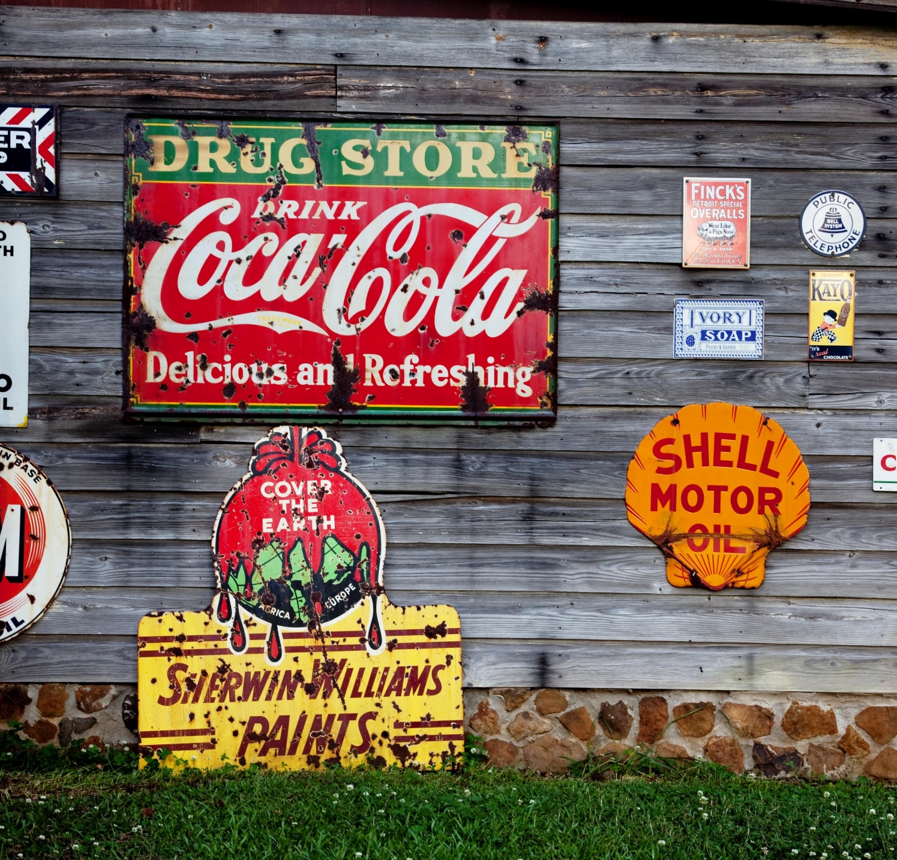
Reklámok
107

Slide 108
Összefoglaló – Reklámok
A reklám kifejezés spontán módon jellemzően semleges, vagy negatív érzelmeket vált ki az 50-75 éves korosztályból, mindössze a 5%-uk asszociált valamilyen pozitív dologra spontán módon. A semleges reakciók közül az eladás, értékesítés merült fel a leggyakrabban, míg a legjellemzőbb negatív reakció a reklámok által kiváltott düh volt.
Ez a semleges/negatív hozzáállás jól érződik a reklámattitűdön is; az 50-75 évesek azzal értettek egyet a legnagyobb mértékben, hogy a reklámok irritálóak, nem érzik, hogy nekik szólnának, illetve azonnal elkapcsolnak, ha elkezdődik a reklám. Ezzel együtt az 50-75 éveseknek csak 18% gondolja úgy, hogy a reklámok hazudnak, a legkevésbé viszont azzal értettek egyet, hogy a reklámok szórakoztatóak lennének.
A válaszok alapján három szegmens rajzolódik ki: A reklámellenesekre leginkább az jellemző, hogy kivétel nélkül irritálónak találják a reklámokat, úgy érzik, nem nekik szólnak, és többségük azonnal elkapcsol, ha elindul a reklámblokk. Emellett nem szoktak reklám hatására vásárolni, nem tartják fontosnak a reklámokat, és nem is tartják érdekesnek őket. A reklámtűrők felismerik, hogy szükség van a reklámokra, hiszen a médiumok ebből teremtik elő a működéshez szükséges költségeket, szoktak reklám hatására vásárolni, és fontosnak tartják azokat – ezzel együtt sokuk ugyanúgy irritálónak tartja a spotokat, és sokuk érzi úgy, hogy nem hozzájuk szólnak. A semlegesek leginkább érdektelenek, nem foglalkoznak a reklámokkal, a legtöbb állítással csak kis arányban értenek egyet.
Minél könnyebb figyelmen kívül hagyni a reklámokat egy adott felületen, annál inkább elfogadható a jelenlétük. A válaszadók szerint a nyomtatott sajtóban a leginkább elfogadható a reklámok felbukkanása, míg a legkevésbé a fizetős streaming szolgáltatásokon tolerálnák őket.
A reklámokkal szembeni semleges-negatív attitűd ellenére az 50-75 évesek háromnegyede nem fizetne a reklámmentességért.
A megkérdezettek kétharmada szerint az elmúlt 3 év során jelentősen nőtt a reklámok mennyisége a televízióban – ez az arány szignifikánsan magasabb a reklámellenesek körében. További 18% szerint a reklámok mennyisége ugyan nem változott, de gyakoribbak a reklámszünetek, többször szakítják meg a műsorokat. Mindössze 1% szerint csökkent a reklámok mennyisége.
A megkérdezett 50-75 évesek elsősorban barátaik, családtagjaik véleményére kíváncsiak, mielőtt megvásárolnának egy nagyobb értékű műszaki cikket, vagy szolgáltatást, és a többség ezt az információs forrást is tartja a legmegbízhatóbbnak. A második helyen az internetes vélemények állnak, mind igénybevétel, mind hitelesség szerint.

Slide 109
Reklám – Spontán asszociációk
A megkérdezettek reakciója a „reklám” kifejezésre jellemzően semleges, vagy negatív; mindössze a 5%-uk asszociált valamilyen pozitív dologra spontán módon.
A legjellemzőbb semleges reakció az eladás, értékesítés volt, emellett többen gondoltak általánosságban a hirdetésekre, reklámokra, valamint hogy a reklám egy terméket mutat be, arról ad át információkat.
A negatív reakciók közül a reklámok által kiváltott düh volt a leggyakoribb.
Dühös lesz tőle, utálja, zavarja
Túl sok
Becsapás, átverés
Unalmas
Műsor megszakítása, szünet
Befolyásolás, manipuláció
Időrablás, időpocsékolás
Felesleges, haszontalan
Már megint…
Tolakodó, erőszakos
Drága
Szereti a reklámokat
Akció
Figyelem felkeltése
Vicces, humoros
Eladás, értékesítés
Hirdetés, reklám
Termék bemutatása, információ
Konkrét márka, termékkategória
Nem érdekli, elkapcsol
Reklámozási módok
Szükséges rossz
R1. Mi az a szó, ami elsőként eszébe jut, ha meghallja azt a kifejezést, hogy reklám? | N=2000, Teljes minta

Slide 110
Reklámattitűd
A semleges / negatív attitűd a reklámokkal szemben a vizsgált állításokon is jól érződik; a többség azzal értett egyet leginkább, hogy irritálónak tartja a reklámokat, nem érzi, hogy neki szólnának, illetve azonnal elkapcsol, ha elkezdődik a reklám.
Ezzel együtt az 50-75 éveseknek csak 18% gondolja úgy, hogy a reklámok hazudnak, a legkevésbé viszont azzal értettek egyet, hogy a reklámok szórakoztatóak lennének.
■ 1 - Egyáltalán nem ért egyet | ■ 2 | ■ 3 | ■ 4 | ■ 5 – Teljes mértékben egyetért
Top2 Box (4+5) | Átlag
Irritálónak tartom őket, mert megzavarják az adott tevékenységet
A legtöbb reklám nem nekem szól
Azonnal elkapcsolok, ha elkezdődik a reklám
Reklámot muszáj közzétenni, mert ebből élnek a TV-k, rádiók
A közszolgálati adókon kevesebb a reklám, mint a kereskedelmi csatornákon
Előfordult, hogy valamilyen terméket a reklámja miatt vettem meg
A reklámok fontosak, mert tájékoztatnak az újdonságokról, márkákról
Minden reklám hazudik
A reklámok érdekesek, mert sok közülük szórakoztató
64
61
43
37
36
28
23
18
12
3,8
3,6
3,4
3,1
3,1
2,7
2,8
2,9
2,5
R2. Mennyire ért egyet az adott állítással?| N=2000, Teljes minta

Slide 111
Reklámattitűd - szegmentáció
 | Reklámellenes | Reklámtűrő | Semleges
Irritálónak tartom őket, mert megzavarják az adott tevékenységet | +++ | + | +
A legtöbb reklám nem nekem szól | +++ | + | +
Azonnal elkapcsolok, ha elkezdődik a reklám | +++ | - | +
Reklámot muszáj közzétenni, mert ebből élnek a TV-k, rádiók | + | + | -
A közszolgálati adókon kevesebb a reklám, mint a kereskedelmi csatornákon | + | + | -
Minden reklám hazudik | + | - | -
A reklámok fontosak, mert tájékoztatnak az újdonságokról, márkákról | --- | + | ---
A reklámok érdekesek, mert sok közülük szórakoztató | --- | - | ---
Előfordult, hogy valamilyen terméket a reklámja miatt vettem meg | --- | + | ---
 | 36% | 47% | 17%
R2. Mennyire ért egyet az adott állítással?| N=2000, Teljes minta

Slide 112
Reklámattitűd - szegmentáció
A reklámattitűd alapú szegmentáció során elkülönített 3 csoport nem sokban különbözik egymástól demográfiájukat tekintve. Nem, régió, iskolai végzettség, háztartásnagyság alapján nincs köztük szignifikáns eltérés.
A reklámellenesek a teljes mintához képest alacsonyabb arányban laknak falvakban.
A semlegesek inkább 60 felettiek, magasabb arányban laknak falvakban, kevésbé Budapesten, magasabb körükben a nyugdíjasok és a kevésbé jómódúak aránya.
ÉLETKOR*
Teljes minta | Reklámellenes | Reklámtűrő | Semleges
50-59 éves
60-75 éves
Budapest
Megyeszékhely, megyei jogú város
Egyéb város
Falu, község
Aktív korú keresők
Nyugdíj mellett dolgozók
Inkatív nyugdíjasok
Egyéb nem keresők
Jómódúak vagyunk, nem kell takarékoskodnunk
Elegendő pénzünk van, egy keveset meg is tudunk takarítani
Elegendő pénzünk van, de nagyobb kiadásokra spórolni kell
Nagyon sok dolog megvásárlásáról le kell mondanunk
Még a legszükségesebb dolgokra sincsen elég pénzünk
TELEPÜLÉSTÍPUS*
AKTIVITÁS*
HÁZTARTÁS SZUBJEKTÍV JÖVEDELMI HELYZETE
Szignifikánsan magasabb / alacsonyabb eltérés a teljes mintától.
112

Slide 113
Reklámattitűd – Szegmensek szerint
A reklámellenesekre leginkább az jellemző, hogy kivétel nélkül irritálónak találják a reklámokat, úgy érzik, nem nekik szólnak, és többségük azonnal elkapcsol, ha elindul a reklámblokk. Emellett nem szoktak reklám hatására vásárolni, nem tartják fontosnak a reklámokat, és nem is tartják érdekesnek őket.
A reklámtűrők felismerik, hogy szükség van a reklámokra, hiszen a médiumok ebből teremtik elő a működéshez szükséges költségeket, szoktak reklám hatására vásárolni, és fontosnak tartják azokat – ezzel együtt sokuk ugyanúgy irritálónak tartja a spotokat, és sokuk érzi úgy, hogy nem hozzájuk szólnak.
A semlegesek leginkább érdektelenek, nem foglalkoznak a reklámokkal, a legtöbb állítással csak kis arányban értenek egyet.
Irritálónak tartom őket, mert megzavarják az adott tevékenységet
A legtöbb reklám nem nekem szól
Azonnal elkapcsolok, ha elkezdődik a reklám
Reklámot muszáj közzétenni, mert ebből élnek a TV-k, rádiók
A közszolgálati adókon kevesebb a reklám, mint a kereskedelmi csatornákon
Előfordult, hogy valamilyen terméket a reklámja miatt vettem meg
A reklámok fontosak, mert tájékoztatnak az újdonságokról, márkákról
Minden reklám hazudik
A reklámok érdekesek, mert sok közülük szórakoztató
R2. Mennyire ért egyet az adott állítással?, N=Teljes minta

Slide 114
Reklámok mennyiségének percepciója – Nemek és életkor szerint
A megkérdezettek kétharmada úgy érzékeli, hogy az elmúlt 3 év során jelentősen nőtt a reklámok mennyisége a televízióban. További 18% szerint a reklámok mennyisége ugyan nem változott, de gyakoribbak a reklámszünetek, többször szakítják meg a műsorokat. Mindössze 1% szerint csökkent a reklámok mennyisége.
Az 50-75 éves nők magasabb arányban gondolják úgy, hogy nőtt a reklámok mennyisége, mint a férfiak.
Az 50-59 évesek kevésbé érzik úgy, hogy nőtt volna a reklámszünetek száma.
Teljes minta | Férfi | Nő | 50-59 éves | 60-75 éves
R3. Ön szerint az elmúlt 3 évben változott a reklámok mennyisége a televízióban? | N=2000, Teljes minta

Slide 115
Reklámok mennyiségének percepciója – Attitűd szerint
Az 50-75 éves reklámellenesek szignifikánsan magasabb arányban gondolják úgy, hogy az elmúlt 3 évben sokkal több lett a reklám a TV-ben.
A reklámtűrők ezzel szemben a teljes mintához képest kisebb, de még így is 58%-os arányban vélekednek így, körükben azok mértéke magasabb, akik szerint a reklámok mennyisége nem változott.
A semlegesek többsége szerint szintén több lett a reklám, de körükben többen gondolják úgy, hogy nem a reklámok mennyisége nőtt, hanem a reklámblokkok szakítják meg gyakrabban a műsorokat.
Teljes minta | Reklámellenes | Reklámtűrő | Semleges
R3. Ön szerint az elmúlt 3 évben változott a reklámok mennyisége a televízióban? | N=2000, Teljes minta

Slide 116
Reklámok elfogadhatósága az egyes platformokon
Nyomtatott sajtó olvasása közben tartja leginkább elfogadhatónak a reklámok jelenlétét az 50-75 éves korosztály; 58% szerint vállalható, hogy olvasás közben reklámokkal találkozik egyújságban, magazinban, és csak 10% szerint nem. Nem meglepő, hogy ez a médium végzett az élen, hiszen itt a legkönnyebb átugrani a nem kívánt tartalmat – egyszerűen csak lapozni kell.
A legkevésbé a fizetős streaming szolgáltatások esetén fogadják el a reklámok jelenlétét, hiszen itt jellemzően az a szolgáltatás egyik nagy húzóereje, hogy nem szakítják meg a videós tartalmakat reklámokkal.
Bottom2 Box (1+2)
■ 1 - Egyáltalán nem elfogadható | ■ 2 | ■ 3 | ■ 4 | ■ 5 - Nagyon elfogadható
Top2 Box (4+5) | Átlag
Nyomtatott sajtó olvasása közben
Rádióhallgatás közben
Hagyományos TV nézés közben
Ingyenes videómegosztók nézése közben
Közösségi média használata közben
Internetes böngészés közben
Fizetős streaming szolgáltatások nézése közben
10
25
41
45
36
47
70
58
42
33
30
26
22
16
3,5
3,1
2,8
2,6
2,9
2,6
2,0
R4. Mennyire tartja elfogadhatónak a reklámok, hirdetések jelenlétét az alábbi platformokon?| N=Aki legalább heti szinten használja az adott platformot.

Slide 117
Reklámmentességért való fizetési hajlandóság
A reklámokkal szembeni semleges-negatív attitűd ellenére az 50-75 éves magyar lakosság háromnegyede nem fizetne külön azért egy szolgáltatónak sem, hogy reklámmentesen élvezhesse a szolgáltató által nyújtott tartalmakat. 18% ugyan úgy gondolja, hogy fizetne ezért, de jelenleg egyik szolgáltatónál sem él ezzel a lehetőséggel. 7% azok aránya, akik jelenleg is extra díjat fizetnek a reklámmentességért valamelyik általuk használt platformon.
A mintába bekerült nők és az 50-59 évesek valamivel magasabb arányban nyitottak arra, hogy fizessenek a reklámmentességért, de az eltérés nem szignifikáns.
Teljes minta
Férfi
Nő
50-59 éves
60-75 éves
■ Nem fizetne | ■ Fizetne, de jelenleg nem fizet | ■ Jelenleg is fizet | Fizet, vagy fizetne
R5. Fizetne Ön azért valamely csatornának, szolgáltatónak, médiumnak, hogy reklámmentesen élvezhesse az általa nyújtott tartalmakat? | N= Aki legalább heti szinten használ valamilyen platformot.

Slide 118
Információs források
A megkérdezett 50-75 évesek elsősorban barátaik, családtagjaik véleményére kíváncsiak, mielőtt megvásárolnának egy nagyobb értékű műszaki cikket, vagy szolgáltatást; 56% kér tanácsot barátaitól, családtagjaitól.
A második leggyakrabban használt információforrás az internet; 44% véleményeket, értékeléseket keres a neten, 40% pedig a gyártó honlapján néz utána jobban a kiszemelt árunak.
41% fordul szakemberhez tanácsért. A reklámok, hirdetések csak 8% számára bizonyultak megfelelő információs forrásnak.
Barátoktól, családtagoktól, ismerősöktől
Véleményeket, értékeléseket keres róla az Interneten
Szakemberhez fordul (pl. az eladó ajánlása, autószerelő, stb.)
Utánanéz a terméknek a gyártó, vagy a forgalmazó honlapján
Szaklapokból, magazinokból
Reklámok, hirdetések
Egyéb forrásból
RI1. Mielőtt megvásárol egy nagyobb értékű terméket, műszaki cikket, vagy szolgáltatást, honnan, milyen forrásokból gyűjt róla információt? | N=2000, Teljes minta

Slide 119
Információs források – Nemek és korcsoport szerint
Az 50-75 éves férfiakat kevésbé érdeklik más vásárlók véleményei, viszont magasabb arányban próbálnak magazinokból, szaklapokból tájékozódni, míg a nők esetében épp fordított a helyzet.
Az 50-59 éves korosztály kevésbé hagyatkozik a barátok, családtagok véleményére, őket jobban érdeklik más vásárlók értékelései, véleményei, valamint a gyártó honlapján is magasabb arányban néznek utána a terméknek, szolgáltatásnak. A 60 felettiek számára ezzel szemben épp hogy a családtagok, barátok tapasztalatai a mérvadóbbak az internetes források helyett.
Teljes minta | Férfi | Nő | 50-59 éves | 60-75 éves
Barátoktól, családtagoktól, ismerősöktől
Véleményeket, értékeléseket keres róla az Interneten
Szakemberhez fordul
Utánanéz a terméknek a gyártó, vagy a forgalmazó honlapján
Szaklapokból, magazinokból
Reklámok, hirdetések
Egyéb forrásból
RI1. Mielőtt megvásárol egy nagyobb értékű terméket, műszaki cikket, vagy szolgáltatást, honnan, milyen forrásokból gyűjt róla információt? | N=2000, Teljes minta

Slide 120
Információs források – Internet-használat szerint
Az 50-75 éves rendszeres internethasználók számára kézenfekvőbb megoldásnak tűnik véleményeket olvasni a világhálón, illetve meglátogatni a gyártó honlapját, mielőtt megvásárolnának valami drága árut, szolgáltatást. Ugyanakkor a barátok, családtagok véleményét kisebb arányban kérik ki. A nem-internetezők ezzel szemben sokkal inkább fordulnak közvetlen környezetükhöz tanácsért, hiszen értelemszerűen a netes forrásokat nem igazán tudják használni. Érdekesség, hogy az internet nyújtotta lehetőségek hiányában mégsem fordulnak nagyobb arányban szakemberekhez, vagy szaklapokhoz segítségért.
Teljes minta | Rendszeres internetezők | Nem-internetezők
Barátoktól, családtagoktól, ismerősöktől
Véleményeket, értékeléseket keres róla az Interneten
Szakemberhez fordul
Utánanéz a terméknek a gyártó, vagy a forgalmazó honlapján
Szaklapokból, magazinokból
Reklámok, hirdetések
Egyéb forrásból
RI1. Mielőtt megvásárol egy nagyobb értékű terméket, műszaki cikket, vagy szolgáltatást, honnan, milyen forrásokból gyűjt róla információt? | N=2000, Teljes minta

Slide 121
Információs források rangsorolása
A legmegbízhatóbb információforrás a válaszadók szerint a barátok, családtagok véleménye – hiszen őket ismerik, közel állnak hozzájuk, jól tudják, kinek mennyire lehet adni a szavára. Ezt a forrást nevezték a legtöbben a legmegbízhatóbbnak, és a három leginkább releváns közé is ezt tették a legnagyobb arányban. Többen megbízhatónak tartják még az internetes véleményeket, a szakembereket, valamint a gyártó honlapját; mindhárom forrás nagyjából azonos arányban került a három leginkább megbízható közé, azonban a gyártó honlapját magasabb arányban tették az első helyre.
A reklámokat mindössze 5% tartja megbízható információforrásnak.
■ 1. hely | ■ 2. hely | ■ 3. hely | Top3
Barátok, családtagok, ismerősök véleménye
Vélemények, értékelések az Interneten
Szakember
A terméknek a gyártó honlapja
Szaklapok, magazinok
Reklámok, hirdetések
Egyéb forrás
RI2. És melyik forrásokat tartja a leginkább hitelesnek? | N=2000, Teljes minta

Slide 122
Információs források rangsorolása – Nem és életkor szerint
Az 50-75 éves férfiak megbízhatóbbnak tartják családtagjaik, rokonaik, valamint a szakemberek véleményét, ugyanakkor az internetes vélemények és a gyártó honlapján fellelhető információk kevésbé hitelesek a számukra. A nők ezzel szemben mind a korábbi vásárlók értékeléseit, mind a gyártó weboldalát megbízhatóbbnak tartják.
A nőkhöz hasonlóan az 50-59 évesek is az internetes forrásokat tartják hitelesebbnek, míg a 60-75 évesek szintén inkább a barátok, rokonok véleményére ad inkább.
Teljes minta | Férfi | Nő | 50-59 éves | 60-75 éves
Barátok, családtagok, ismerősök véleménye
Vélemények, értékelések az Interneten
Szakember
A terméknek a gyártó honlapja
Szaklapok, magazinok
Reklámok, hirdetések
Egyéb forrás
RI2. És melyik forrásokat tartja a leginkább hitelesnek? | N=2000, Teljes minta

Slide 123

Hobbik
123

Slide 124
Összefoglaló – Hobbik
A megkérdezett 50-75 évesek 89%-ának van hobbija. 66%-uk végez valamilyen fizikai tevékenységet kedvetelésként, jellemzően sétál, utazik, kirándul, vagy egyéni sportot űz. Emellett 60% foglalkozik valamilyen művészeti ággal, vagy szórakoztató időtöltéssel, ők elsősorban olvasnak, de többen színházba, moziba, étterembe járnak, esetleg maguk foglalkoznak gasztronómiával. A tudományos hobbik kevésbé jellemzőek, mindössze 6% foglalkozik ilyesmivel. 58% pedig egyéb hobbikat jelölt meg, ők főként kertészkednek, barkácsolnak, kártyáznak.
Az 50-75 évesek többsége legfeljebb 3-4 órát tölt egy héten a hobbijaival. 8%-uknak kevesebb mint egy órája van ilyen tevékenységekre, 6% viszont még 10 óránál is többet foglalkozik a hobbijaival.
A megkérdezettek átlagosan nagyjából havi 10 000 Ft-ot költenek hobbijaikra. 13% egyáltalán nem áldoz ilyen tevékenységekre, további 11%-nak pedig nincs hobbija, ezért nem költ rá. Az 50-75 éves férfiak körében magasabb azok aránya, akiknek nincs hobbija, akinek viszont van, jellemzően több időt és pénzt is fordít rá heti szinten. A nők ezzel szemben kevesebbet költenek kedvtelésekre.
Az internet gyakran kapcsolódik a megkérdezettek hobbijaihoz; 28%-uk esetében gyakori, hogy valamely hobbival összefüggésben használja az internetet és további 25% tesz így legalább alkalmanként.

Slide 125
Hobbik, szabadidő
A válaszadók kétharmada végez valamilyen fizikai tevékenységet hobbiként; elsősorban sétálnak, kirándulnak, egyéni sportokat űznek.
Emellett tízből hatan foglalkoznak valamilyen művészeti ággal, vagy szórakoztató időtöltéssel, ők elsősorban olvasnak, de többen színházba, moziba, étterembe járnak, esetleg maguk foglalkoznak gasztronómiával.
A tudományos hobbik kevésbé jellemzőek, mindössze 6% foglalkozik ilyesmivel.
58% pedig egyéb hobbikat jelölt meg, ők főként kertészkednek, barkácsolnak, kártyáznak.
Fizikai aktivitás
Szórakozás, művészet
Tudomány
Egyéb tevékenységek
H1. Milyen hobbijai vannak? Mit szokott csinálni a szabadidejében? | N=2000, Teljes minta

Slide 126
Hobbik, szabadidő – Nemek szerinti bontásban
Az 50-59 évesek jellemzően több tevékenységet is megjelöltek hobbiként, mint a 60 év felettiek.
Az 50-59 éves korosztályra magasabb arányban jellemző az utazgatás, az egyéni és csapatsportok, a moziba, étterembe, fesztiválokra, koncertekre, színházba járás, számítógépes játékokkal és társasjátékokkal való játék, valamint a séta.
Nem volt olyan tevékenység, amit szignifikánsan magasabb arányban jelöltek volna a 60-75 évesek.
Inkább az 50-59 évesek hobbija
H1. Milyen hobbijai vannak? Mit szokott csinálni a szabadidejében? | N=2000, Teljes minta

Slide 127
Hobbik, szabadidő – Nemek szerinti bontásban
Az 50-75 éves korosztályon belül mind a férfiak, mind a nők körében népszerű a séta, az olvasás, az utazás és a kertészkedés. Összességében a nők többféle tevékenységet jelöltek meg hobbiként, mint a férfiak, vagyis jellemzően több hobbijuk van.
A férfiak szignifikánsan magasabb arányban foglalkoznak barkácsolással, horgászással és különböző csapatsportokkal, mint a nők.
Ezzel szemben a nők magasabb arányban választottak maguknak hobbiként különböző kreatív tevékenységeket, utazást, kirándulást, gasztronómiát, jógázást, társasjátékokat, táncolást, kertészkedést, színházba járást, varrást, sétálást vagy olvasást.
Inkább férfias hobbik
Inkább nőies hobbik
H1. Milyen hobbijai vannak? Mit szokott csinálni a szabadidejében? | N=2000, Teljes minta

Slide 128
Mennyi időt szánnak a hobbijaikra? – Nemek és életkor szerint
Az 50-75 évesek többsége legfeljebb 3-4 órát tölt egy héten a hobbijaival. 8%-uknak kevesebb mint egy órája van ilyen tevékenységekre, 6% viszont még 10 óránál is többet foglalkozik a hobbijaival.
Az 50-75 éves férfiak körében összességében alacsonyabb azok aránya, akik 3-4 óránál kevesebb időt fordítanak kedvteléseikre, vagyis akinek van hobbija, az heti szinten átlagosan több időt tölt el vele.
Sem településtípus, sem gazdasági aktivitás szempontjából nem mutatkoztak jelentős eltérések.
Teljes minta | Férfi | Nő | 50-59 éves | 60-75 éves
H2. Heti szinten mennyi időt tud szánni ezekre a tevékenységekre? | N=2000, Teljes minta

Slide 129
Mennyi időt szánnak a hobbijaikra? – Jövedelmi státusz szerint
Az 50-75 éves korosztályon belül mind az A, mind a B státuszúak nagyobb arányban engedhetnek meg maguknak hobbit, és kicsivel magasabb körükben azok aránya, akik 7-8 órát is tudnak foglalkozni kedvteléseikkel egy átlagos héten.
A D státuszúak esetében a legmagasabb azok aránya, akik nem rendelkeznek hobbival, akiknek viszont van, azokra jellemzőbb, hogy heti 3-4 órát foglalkoznak ezzel.
Az E státuszúak átlagosan jóval több időt töltenek hobbijaikkal, mint mások.
Teljes minta | A státusz | B státusz | C státusz | D státusz | E státusz
H2. Heti szinten mennyi időt tud szánni ezekre a tevékenységekre? | N=2000, Teljes minta

Slide 130
Mennyi pénzt szánnak a hobbijaikra? – Nemek és életkor szerint
A megkérdezett 50-75 évesek átlagosan nagyjából havi 10 000 Ft-ot költenek hobbijaikra. 13% egyáltalán nem áldoz ilyen tevékenységekre, további 11%-nak pedig nincs hobbija, ezért nem költ rá.
Azok a férfiak, akiknek van hobbijuk, nem csak több időt, de több pénzt is fordítanak rá. A nők ezzel szemben kevesebbet költenek kedvtelésekre.
Az 50-59 éves korosztály, ahol jelentősen magasabb az aktív keresők aránya, lényegesen többet engedhet meg magának, míg a 60-75 évesek sokkal kevesebbet áldoznak hobbijaikra.
Teljes minta | Férfi | Nő | 50-59 éves | 60-75 éves
Átlag
9 845 Ft | 10 963 Ft | 8 984 Ft | 14 399 Ft | 6 758 Ft
H3. Meg tudná mondani, hogy havi szinten mennyit költ a hobbijaira? | N=2000, Teljes minta

Slide 131
Mennyi pénzt szánnak a hobbijaikra? – Jövedelmi státusz szerint
A jövedelmi helyzet természetesen nagyban befolyásolja, hogy valaki mennyi pénzt tud a hobbijaira fordítani, azonban korántsem a legrosszabb helyzetben lévők költik a legkevesebbet havi szinten.
Az 50-75 éves A státuszúak közel fele több mint 20 000 Ft-ot áldoz ilyen célokra, az átlag messze az ő esetükben a legmagasabb. A B státuszúak már lényegesen kevesebbet költenek erre havi szinten, de még így is az átlag másfélszeresét fordítják hobbijaikra. Érdekes módon a D státuszúak költik a legkevesebbet kedvtelésekre, nem pedig a legszerényebb anyagi helyzetben lévők.
Teljes minta | A státusz | B státusz | C státusz | D státusz | E státusz
Átlag
9 845 Ft | 24 039 Ft | 14 429 Ft | 8 328 Ft | 5 001 Ft | 8 478 Ft
H3. Meg tudná mondani, hogy havi szinten mennyit költ a hobbijaira? | N=2000, Teljes minta

Slide 132
Az internet és a hobbik – Nemek és életkor szerint
A válaszadók több mint felénél kapcsolódik valamilyen formában az internet a hobbikhoz; 28% esetében gyakori, hogy valamely hobbival összefüggésben használja az internetet - pl. receptet, vagy a kedvtelésével összefüggő programokat keres – és további 25% tesz így legalább alkalmanként.
Ez az arány a nők és az 50-59 évesek körében még magasabb, míg a férfiak és a 60-75 évesek kevésbé használják az internetet a hobbijukkal összefüggésben.
Teljes minta | Férfi | Nő | 50-59 éves | 60-75 éves
H4. Kapcsolódik az internet bármilyen formában az Ön által említett hobbikhoz? | N=2000, Teljes minta

Slide 133
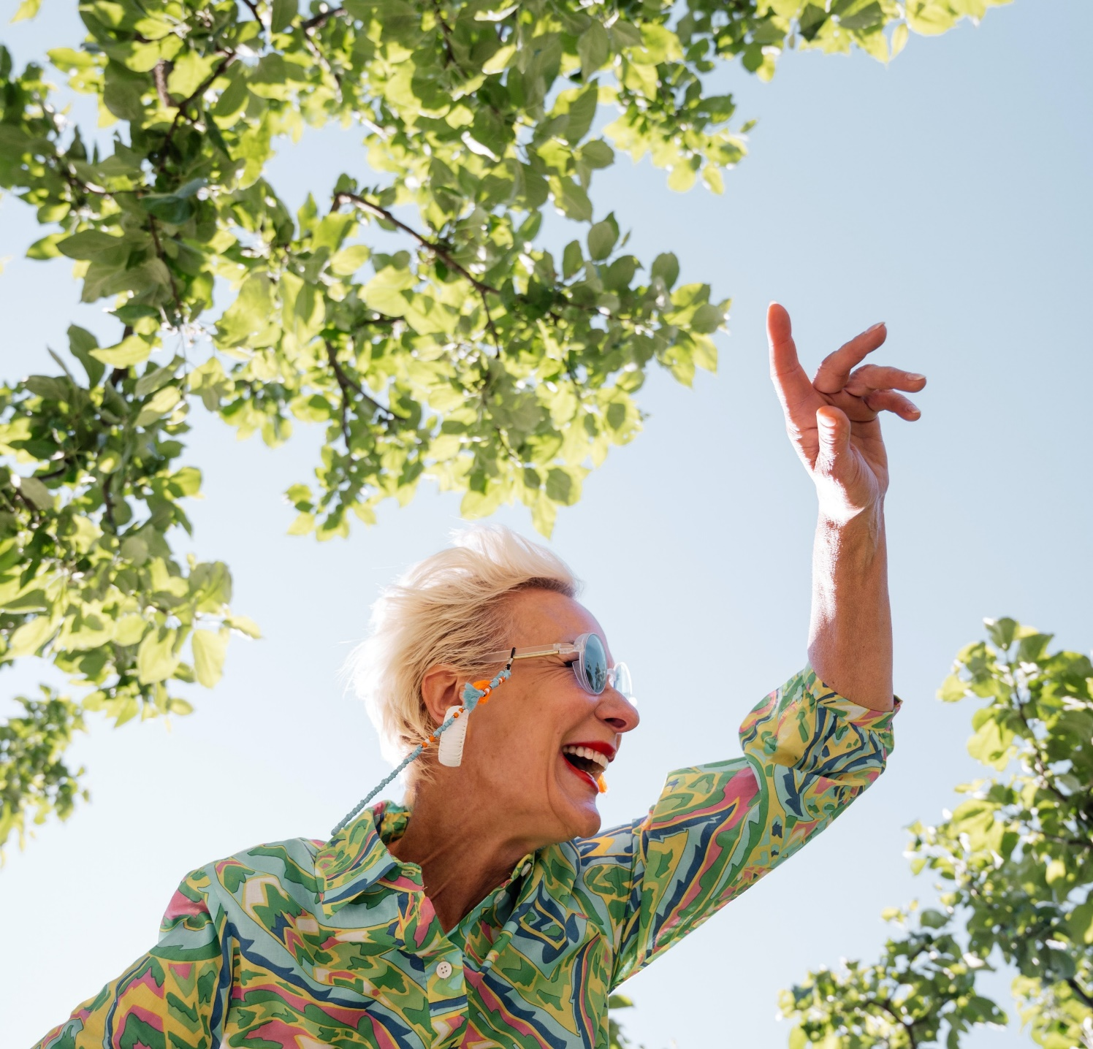
Egészség
133

Slide 134
Összefoglaló – Egészség
Az 50-75 éves korosztály háromnegyede tartja fontosnak az egészséges életmódot. A nem, az életkor, a lakóhely típusa, az iskolai végzettség, a gazdasági aktivitás, de még az internethasználat is komolyan befolyásolja, hogy a megkérdezett 50-75 évesek mekkora fontosságot tulajdonítanak az egészséges életvitelnek: a nők, az 50-59 évesek, az internet-használók, a Budapesten élők, az aktív korú keresők és a felsőfokú végzettségűek számára nagyobb fontossággal bír az egészséges életmód.
A magyar 50-75 évesek nem élnek annyira egészségesen, mint amennyire fontosnak tartják az egészséges életmódot.
48% tekinthető egészségtudatosnak, akik fontosnak tartják az egészséges életmódot, és ennek megfelelően is élnek.
26% próbálkozó, ugyan nagy jelentőséget tulajdonít a megfelelő életmódnak, viszont nem tartja azt be.
1% nem tudatos, vagyis nem tartja fontosnak az egészséges életmódot, ettől függetlenül úgy gondolja, egészségesen él.
25% pedig érdektelen, nem tartja fontosnak ezt a témát, és nem is él egészséges életmódot.
Az 50-75 éves egészségtudatosak körében magasabb a nők, a felsőfokú végzettségűek és a jobb anyagi körülmények között élők aránya. A próbálkozók csupán annyiban térnek el a teljes mintától, hogy nagyobb körükben a gazdaságilag aktívak aránya. Az érdektelenek jellemzően inkább 60-75 éves férfiak, akik községekben, falvakban laknak, gazdaságilag inaktívak, egyedül élnek, szerényebb anyagi körülmények között.
Az 50 és 75 év közötti magyar lakosok összességében pozitívan állnak az élethez. Háromnegyedüket ugyan aggasztják a közelmúlt eseményei, de emellett – vagy éppen ezért – igyekeznek élvezni az élet apró örömeit. Kétharmaduk úgy gondolja, bármit is hoz a jövő, fel fog tudni állni belőle. Ezzel együtt csak 39% van megelégedve jelenlegi életkörülményeivel.
Az 50-75 éves magyar lakosság 22%-a gyakran érzi magát magányosnak. A magány azonban nem érint azonos mértékben mindenkit ezen a korosztályon belül sem; a 60-75 évesek szignifikánsan magasabb arányban érintettek, mint az 50-59 évesek. Az életkoron kívül az internet használata is fontos szempont; a nem internetezők körében szignifikánsan magasabb a magukat egyedül érzők aránya. Különösen veszélyeztetett réteg az 50-59 éves, nem internetező nők csoportja, ahol 45% nyilatkozott úgy, hogy gyakran érzik magukat magányosnak.

Slide 135
Egészséges életmód fontossága - 1
Az 50-75 éves magyar lakosság háromnegyede tartja fontosnak az egészséges életmódot; 27%-uk rendkívül fontosnak gondolja. 9%-uk azonban nem tulajdonít különösebb jelentőséget az egészséges életvitelnek.
A nők és az 50-59 évesek nagyobb fontosságot tulajdonítanak az egészségességnek, míg a férfiak és a 60-75 évesek számára kevésbé fontos.
A Budapesten élők igen magas arányban tartják fontosnak az egészséges életmódot, ez az arány azonban a falvak felé haladva jelentősen csökken.
Az internetet rendszeresen, legalább hetente használók szintén nagyobb jelentőséget tulajdonítanak az egészségességnek, mint a nem internetezők.
■ 1 - Egyáltalán nem tartja fontosnak | ■ 2 | ■ 3 | ■ 4 | ■ 5 – Nagyon fontosnak tartja
Top2 Box (4+5) | Átlag
Teljes minta
Férfi
Nő
50-59 éves
60-75 éves
Budapest
Megyeszékhely, megyei jogú város
Egyéb város
Község, falu
Internet használók
Internet nem-használók
74
64
81
78
70
86
79
72
65
82
57
3,9
3,7
4,1
4,0
3,8
4,2
4,0
3,9
3,6
4,1
3,5
EG1. Mennyire tartja Ön fontosnak az egészséges életmódot? | N=2000, Teljes minta

Slide 136
Egészséges életmód fontossága - 2
Gazdasági aktivitás szerint bontva az 50-75 éves aktív korú keresők szignifikánsan magasabb arányban tartják fontosnak az egészséges életmódot, míg a nyugdíj mellett dolgozók és az inaktív nyugdíjasok kisebb hangsúlyt fektetnek erre. Ez azért is érdekes, mert a nyugdíj mellett dolgozók számára ugyanúgy fontos lenne az egészségük megőrzése annak érdekében, hogy keresőképesek maradjanak, gondolkodásuk mégis inkább az inaktív nyugdíjasokéval egyezik.
Az iskolai végzettséggel együtt nő a tudatosság is; a felsőfokú végzettségűek szignifikánsan magasabb arányban tartják fontosnak a megfelelő életvitelt, mint azok, akik nem rendelkeznek érettségivel.
■ 1 - Egyáltalán nem tartja fontosnak | ■ 2 | ■ 3 | ■ 4 | ■ 5 – Nagyon fontosnak tartja
Top2 Box (4+5) | Átlag
Teljes minta
Aktív korú keresők
Nyudíj mellett dolgozók
Inkatív nyugdíjasok
Egyéb nem keresők
8 általános, vagy kevesebb
Szakmunkásképző, szakiskola
Érettségi
Főiskola, egyetem, PhD
74
82
65
66
65
64
70
76
83
3,9
4,1
3,8
3,7
3,8
3,7
3,8
3,9
4,2
EG1. Mennyire tartja Ön fontosnak az egészséges életmódot? | N=2000, Teljes minta

Slide 137
Mennyire élnek egészségesen? - 1
A megkérdezettek fele véli úgy, hogy egészséges módon él, de mindössze 11% figyel erre oda kiemelten.
A nők valamivel tudatosabbak, mint a férfiak, de körükben is csak 54% az egészséges életmódot folytatók aránya.
A Budapesten élők szintén nagyobb hangsúlyt fektetnek arra, hogy egészségesen éljenek, szemben azokkal, akik falvakban, községekben élnek.
Az internetet használók is magasabb arányban követnek egészséges életmódot saját bevallásuk szerint, mint a nem-internetezők.
■ 1 - Egyáltalán nem figyel rá oda | ■ 2 | ■ 3 | ■ 4 | ■ 5 – Nagyon odafigyel
Top2 Box (4+5) | Átlag
Teljes minta
Férfi
Nő
50-59 éves
60-75 éves
Budapest
Megyeszékhely, megyei jogú város
Egyéb város
Község, falu
Internet használók
Internet nem-használók
49
42
54
51
47
57
53
48
43
54
38
3,4
3,3
3,6
3,5
3,4
3,6
3,5
3,4
3,3
3,6
3,2
EG2. A saját megítélése szerint Ön mennyire figyel oda arra, hogy egészségesen éljen? | N=2000, Teljes minta

Slide 138
Mennyire élnek egészségesen? - 2
Az 50-75 éves aktív korú keresők nem csak hogy nagyobb arányban tartják fontosnak az egészséges életmódot, de magasabb arányban élnek is ennek megfelelően.
Szintén összhangban a korábbi eredményekkel az egészségtudatosság az iskolai végzettséggel párhozamosan nő.
■ 1 - Egyáltalán nem tartja fontosnak | ■ 2 | ■ 3 | ■ 4 | ■ 5 – Nagyon fontosnak tartja
Top2 Box (4+5) | Átlag
Teljes minta
Aktív korú keresők
Nyudíj mellett dolgozók
Inkatív nyugdíjasok
Egyéb nem keresők
8 általános, vagy kevesebb
Szakmunkásképző, szakiskola
Érettségi
Főiskola, egyetem, PhD
49
54
44
45
38
41
47
50
56
3,4
3,6
3,4
3,3
3,3
3,3
3,4
3,5
3,6
EG2. A saját megítélése szerint Ön mennyire figyel oda arra, hogy egészségesen éljen? | N=2000, Teljes minta

Slide 139
Egészséges életmód mátrix
Az 50-75 éves magyar lakosság 48%-a egészségtudatosnak nevezhető; ők azok, akik nem csak fontosnak tartják az egészséges életmódot, de igyekeznek is ennek megfelelő életvitelt folytatni.
26% bár tisztában az egészséges életmód fontosságának, jelenleg nem felelnek meg ennek. Mindössze 1% azok aránya, akik annak dacára folytatnak egészséges életmódot, hogy azt nem is tartják fontosnak. 25% pedig nem tulajdonít különösebb jelentőséget az egészséges életmódnak, és így nem is él ennek megfelelően.
Egészséges életmódot folytat
Nem tudatos egészségesen élők
48%
Egészség-tudatosak
1%
Nem tartja fontosnak
Fontosnak tartja
25%
26%
Érdektelenek
Próbálkozók
Nem folytat egészséges életmódot
EG1. Mennyire tartja Ön fontosnak az egészséges életmódot? EG2. A saját megítélése szerint Ön mennyire figyel oda arra, hogy egészségesen éljen? | N=2000, Teljes minta

Slide 140
Reklámattitűd - szegmentáció
Az 50-75 éves egészségtudatosak körében magasabb a nők, a felsőfokú végzettségűek és a jobb anyagi körülmények között élők aránya.
A próbálkozók, vagyis akik tisztában vannak ugyan az egészséges életmód fontosságával, de nem ennek megfelelően élnek, csupán annyiban térnek el a teljes mintától, hogy nagyobb körükben a gazdaságilag aktívak aránya.
Az érdektelenek jellemzően inkább 60-75 éves férfiak, akik községekben, falvakban laknak, gazdaságilag inaktívak, egyedül élnek, szerényebb anyagi körülmények között.
ÉLETKOR*
Teljes minta | Egészségtudatos | Próbálkozó | Érdektelen
Férfi
Nő
50-59 éves
60-75 éves
Budapest
Megyeszékhely, megyei jogú város
Egyéb város
Község, falu
8 általános, vagy kevesebb
Szakmunkásképző, szakiskola érettségi nélkül
Gimnázium, szakközépiskola érettségivel
Főiskola, egyetem, PhD
Aktív
Nem aktív
1
2
3
4
5vagy több
Jómódúak vagyunk, nem kell takarékoskodnunk
Elegendő pénzünk van, egy keveset meg is tudunk takarítani
Elegendő pénzünk van, de nagyobb kiadásokra spórolni kell
Nagyon sok dolog megvásárlásáról le kell mondanunk
Még a legszükségesebb dolgokra sincsen elég pénzünk
KORCSOPORT*
TELEPÜLÉSTÍPUS*
ISKOLAI VÉGZETTSÉG*
AKTIVITÁS*
HÁZTARTÁSNAGYSÁG
HÁZTARTÁS SZUBJEKTÍV JÖVEDELMI HELYZETE
Szignifikánsan magasabb / alacsonyabb eltérés a teljes mintától.
140

Slide 141
Egészségi állapot – Nemek és életkor szerint
Az 50 és 75 év közötti magyarok 17%-a tartja magát teljes mértékben egészségesnek, további 53% nyilatkozott úgy, hogy olykor-olykor vannak kisebb betegségei. 8%-uk ugyanakkor gyakran beteges, 18%-uk pedig krónikus betegségekről számolt be.
Nem mutatkozott szignifikáns eltérés a férfiak és a nők között, az 50-59 éves korosztály azonban jelentősen jobb egészségügyi állapotban van saját meglátása szerint, mint a 60 év felettiek, ahol különösen a krónikus betegségekkel küzdők aránya magasabb.
Teljes minta | Férfi | Nő | 50-59 éves | 60-75 éves
EG7. Mennyire érzi magát egészségesnek? | N=2000, Teljes minta

Slide 142
Egészségi állapot – Egészségtudatosság szerint
Azok az 50-75 év közöttiek, akik fontosnak tartják az egészséges életmódot és eszerint is élnek, lényegesen jobb egészségnek örvendenek.
Azok körében, akik fontosnak tartják az egészséges életvitelt, de nem ennek megfelelően élnek, szignifikánsan magasabb a krónikus betegségekben szenvedők aránya. A nem tudatos egészségesen élők nagyobb mértékben érzik úgy, hogy gyakran betegeskednek. Az érdektelenek körében a legalacsonyabb a teljes mértékben egészségesek és csak néha betegeskedők aránya.
Teljes minta | Egészségtudatos | Próbálkozó | Nem tudatos | Érdektelen
EG7. Mennyire érzi magát egészségesnek? | N=2000, Teljes minta

Slide 143
Egészségi állapot – Gazdasági aktivitás szerint
Az 50 feletti aktív korú, gazdaságilag is aktív válaszadók egészségi állapota lényegesen jobb, mint a nyugdíjasoké; szignifikánsan magasabb körükben a teljes mértékben egészségesek, és a csak olykor-olykor betegeskedők aránya – összesen 83%. Azok, akik a nyugdíj mellett végeznek kereső tevékenységet, alacsonyabb arányban vallották azt, hogy teljesen egészségesek lennének, viszont nagyobb mértékben jelezték, hogy gyakran betegeskednek. Az inaktív nyugdíjasoknál előtérbe kerülnek a krónikus betegségekkel küzdők, és már csak valamivel több mint felük tartja magát egészségesnek, vagy legfeljebb néha-néha betegeskedőnek.
Teljes minta | Aktív korú keresők | Nyugdíj mellett dolgozók | Inaktív nyugdíjasok
EG7. Mennyire érzi magát egészségesnek? | N=2000, Teljes minta

Slide 144
Életszemlélet
Az 50 és 75 év közötti magyar lakosok összességében pozitívan állnak az élethez. Háromnegyedüket ugyan aggasztják a közelmúlt eseményei, melyek nem csak Magyarországon, hanem az egész világon zajlottak, de emellett – vagy éppen ezért – igyekeznek élvezni az élet apró örömeit. Kétharmaduk úgy gondolja, bármit is hoz a jövő, fel fog tudni állni belőle.
Ezzel együtt csak 39% van megelégedve jelenlegi életkörülményeivel, és negyedük-ötödük érzi úgy, hogy lemarad dolgokról, eseményekről, hogy magányos, vagy hogy az emberek körülöttük olyan dolgokról beszélnek, amikről még nem hallottak.
■ 1 - Egyáltalán nem ért egyet | ■ 2 | ■ 3 | ■ 4 | ■ 5 - Teljes mértékben egyetért
Top2 Box (4+5) | Átlag
Igyekszem élvezni az apró örömöket az életben
Aggasztanak, amik a közelmúltban Magyarországon történtek
Aggasztanak, amik a közelmúltban a világban történtek
Bármit is hoz a jövő, mindenből felállok
Aggasztanak, amik a közvetlen környezetemben történtek
Szeretek új dolgokat megtanulni, újdonságokat kipróbálni
Fiatalabbnak érzem magam a tényleges koromnál
Szeretek aktív társasági életet élni
Optimistán látom a jövőmet
Elégedett vagyok a jelenlegi életkörülményeimmel
Gyakran érzem úgy, hogy lemaradok dolgokról, eseményekről
Gyakran érzem úgy, hogy magányos vagyok
Az emberek gyakran olyan dolgokról beszélnek, amikről még nem hallottam
76
75
75
65
62
52
50
46
42
39
24
22
21
4,1
4,0
4,0
3,7
3,7
3,5
3,4
3,4
3,3
3,2
2,8
2,5
2,7
EG8. Most különböző állításokat fogok felolvasni. Kérem, mindegyik esetében mondja meg, hogy mennyire ért egyet vele!| N=2000, Teljes minta

Slide 145
Életszemlélet - Nemek szerinti megoszlás
Az 50-75 éves nők magasabb arányban nyilatkoztak úgy, hogy igyekeznek élvezni az élet apró örömeit. Jobban szeretnek új dolgokat kipróbálni, mint a férfiak, és nagyobb arányban érzik magukat fiatalabbnak a valós koruknál.
Ugyanakkor magasabb mértékben aggasztják őket a közvetlen környezetükben történt események.
Igyekszem élvezni az apró örömöket az életben
Aggasztanak, amik a közelmúltban Magyarországon történtek
Aggasztanak, amik a közelmúltban a világban történtek
Bármit is hoz a jövő, mindenből felállok
Aggasztanak, amik a közvetlen környezetemben történtek
Szeretek új dolgokat megtanulni, újdonságokat kipróbálni
Fiatalabbnak érzem magam a tényleges koromnál
Szeretek aktív társasági életet élni
Optimistán látom a jövőmet
Elégedett vagyok a jelenlegi életkörülményeimmel
Gyakran érzem úgy, hogy lemaradok dolgokról, eseményekről
Gyakran érzem úgy, hogy magányos vagyok
Az emberek gyakran olyan dolgokról beszélnek, amikről még nem hallottam
EG8. Most különböző állításokat fogok felolvasni. Kérem, mindegyik esetében mondja meg, hogy mennyire ért egyet vele!| N=2000, Teljes minta
Szignifikánsan magasabb / alacsonyabb eltérés a teljes mintától.

Slide 146
Életszemlélet – Életkor szerinti megoszlás
Igen nagy a szakadék az életszemléletben a két korcsoport között. Az 50-59 évesek lényegesen pozitívabban viszonyulnak saját helyzetükhöz; magasabb körükben azok aránya, akik igyekeznek élvezni az apró örömöket, akik úgy gondolják, bármiből felállnak, akik szeretnek új dolgokat kipróbálni, akik fiatalabbnak érzik magukat a tényleges koruknál, akik optimistán látják a jövőjüket, és akik elégedettek saját életkörülményeikkel – ez utóbbi még így is csak 49%. A 60-75 évesek ezzel szemben magasabb mértékben érzik magukat magányosnak – minden negyedik 60 év feletti így nyilatkozott.
Igyekszem élvezni az apró örömöket az életben
Aggasztanak, amik a közelmúltban Magyarországon történtek
Aggasztanak, amik a közelmúltban a világban történtek
Bármit is hoz a jövő, mindenből felállok
Aggasztanak, amik a közvetlen környezetemben történtek
Szeretek új dolgokat megtanulni, újdonságokat kipróbálni
Fiatalabbnak érzem magam a tényleges koromnál
Szeretek aktív társasági életet élni
Optimistán látom a jövőmet
Elégedett vagyok a jelenlegi életkörülményeimmel
Gyakran érzem úgy, hogy lemaradok dolgokról, eseményekről
Gyakran érzem úgy, hogy magányos vagyok
Az emberek gyakran olyan dolgokról beszélnek, amikről még nem hallottam
EG8. Most különböző állításokat fogok felolvasni. Kérem, mindegyik esetében mondja meg, hogy mennyire ért egyet vele!| N=2000, Teljes minta
Szignifikánsan magasabb / alacsonyabb eltérés a teljes mintától.

Slide 147
Életszemlélet – Internethasználat szerinti megoszlás
Nem csak az életkor, az internethasználat is komoly mértékben befolyásolja az életszemléletet; azok az 50-75 évesek, akik legalább hetente böngésznek a neten és/vagy látogatnak közösségi oldalakat, sokkal pozitívabban szemlélik az életüket, és minden pozitív töltetű állítással szignifikánsan magasabb mértékben értenek egyet.
Ezzel szemben azok, akik nem használják a netet, magasabb arányban érzik úgy, hogy gyakran lemaradnak dolgokról, magányosak, vagy hogy nem értik, miről beszélnek az emberek körülöttük.
Igyekszem élvezni az apró örömöket az életben
Aggasztanak, amik a közelmúltban Magyarországon történtek
Aggasztanak, amik a közelmúltban a világban történtek
Bármit is hoz a jövő, mindenből felállok
Aggasztanak, amik a közvetlen környezetemben történtek
Szeretek új dolgokat megtanulni, újdonságokat kipróbálni
Fiatalabbnak érzem magam a tényleges koromnál
Szeretek aktív társasági életet élni
Optimistán látom a jövőmet
Elégedett vagyok a jelenlegi életkörülményeimmel
Gyakran érzem úgy, hogy lemaradok dolgokról, eseményekről
Gyakran érzem úgy, hogy magányos vagyok
Az emberek gyakran olyan dolgokról beszélnek, amikről még nem hallottam
EG8. Most különböző állításokat fogok felolvasni. Kérem, mindegyik esetében mondja meg, hogy mennyire ért egyet vele!| N=2000, Teljes minta
Szignifikánsan magasabb / alacsonyabb eltérés a teljes mintától.

Slide 148
Életszemlélet – Gazdasági aktivitás szerint
Azok, akik még gazdaságilag aktívak, és nem nyugdíjas korúak, lényegesen pozitívabban szemlélik a világot; minden pozitív töltetű állítással magasabb arányban értenek egyet, kevésbé aggasztják őket a jelenkor eseményei, kevésbé érzik magukat magányosnak, vagy úgy, hogy lemaradnak dolgokról, eseményekről. Ezzel szemben az inaktív nyugdíjasokra épp az ellenkezője az igaz. A nyugdíjuk mellett dolgozó 50-75 évesek a teljes mintához hasonlóan vélekedtek, nincs szignifikáns eltérés.
Igyekszem élvezni az apró örömöket az életben
Aggasztanak, amik a közelmúltban Magyarországon történtek
Aggasztanak, amik a közelmúltban a világban történtek
Bármit is hoz a jövő, mindenből felállok
Aggasztanak, amik a közvetlen környezetemben történtek
Szeretek új dolgokat megtanulni, újdonságokat kipróbálni
Fiatalabbnak érzem magam a tényleges koromnál
Szeretek aktív társasági életet élni
Optimistán látom a jövőmet
Elégedett vagyok a jelenlegi életkörülményeimmel
Gyakran érzem úgy, hogy lemaradok dolgokról, eseményekről
Gyakran érzem úgy, hogy magányos vagyok
Az emberek gyakran olyan dolgokról beszélnek, amikről még nem hallottam
EG8. Most különböző állításokat fogok felolvasni. Kérem, mindegyik esetében mondja meg, hogy mennyire ért egyet vele!| N=2000, Teljes minta
Szignifikánsan magasabb / alacsonyabb eltérés a teljes mintától.

Slide 149
Magány – nem, életkor és internethasználat szerint
A magány nem érint azonos mértékben mindenkit az 50-75 éves korosztályon belül sem; a 60-75 évesek szignifikánsan magasabb arányban érintettek, mint az 50-59 évesek. Az életkoron kívül a nem és az internet használata is fontos szempont; a nem internetezők körében szignifikánsan magasabb a magukat egyedül érzők aránya. Különösen veszélyeztetett réteg az 50-59 éves, nem internetező nők csoportja, ahol 45% nyilatkozott úgy, hogy gyakran érzi magát magányosnak.
Teljes minta
Férfi
Nő
50-59 éves
60-75 éves
Internethasználó
Nem internethasználó
Internethasználó 50-59 éves férfiak
Nem internethasználó 50-59 éves férfiak
Internethasználó 60-75 éves férfiak
Nem internethasználó 60-75 éves férfiak
Internethasználó 50-59 éves nők
Nem internethasználó 50-59 éves nők
Internethasználó 60-75 éves nők
Nem internethasználó 60-75 éves nők
EG8. Most különböző állításokat fogok felolvasni. Kérem, mindegyik esetében mondja meg, hogy mennyire ért egyet vele!| N=2000, Teljes minta
Szignifikánsan magasabb / alacsonyabb eltérés a teljes mintától.

Slide 150
Magány – gazdasági aktivitás szerint
A magány jobban érinti azokat az 50-75 éves magyar lakosokat, akik már nyugdíjasok, és a nyugdíj mellett nem végeznek kereső tevékenységet; körükben majdnem minden harmadik válaszadó nyilatkozott úgy, hogy gyakran szokta magányosnak érezni magát.
Azok, akik a nyugdíj mellett még dolgoznak – és ebből fakadóan jellemzően kimozdulnak otthonról, hogy a munkahelyükre járjanak – kevésbé veszélyeztetettek, akár csak az aktív korú keresők – de még így is 22 illetve 16%-uk gyakran érzi magát egyedül. Az egyéb inaktívak esetében az alacsony elemszám miatt az eredmény inkább csak tájékoztató jellegű, hosszútávú következtetések levonására nem alkalmas.
Teljes minta
Aktív korú keresők
Nyudíj mellett dolgozók
Inkatív nyugdíjasok
Egyéb nem keresők
EG8. Most különböző állításokat fogok felolvasni. Kérem, mindegyik esetében mondja meg, hogy mennyire ért egyet vele!| N=2000, Teljes minta
Szignifikánsan magasabb / alacsonyabb eltérés a teljes mintától.

Slide 151
Internetes attitűd
A legalább heti szinten internetező 50-75 évesek háromnegyede egyetértett abban, hogy az internet megkönnyíti a kapcsolattartást a rokonokkal, ismerősökkel – messze ezt az állítást találták igaznak a legnagyobb mértékben. Több mint felük gondolta úgy, hogy az internet kiszélesítette a szórakozási lehetőségeiket, illetve hogy segít bizonyos ügyek elintézésében.
Ugyanakkor harmaduk úgy véli, hogy kevesebb időt kellene az interneten töltenie, hogy túl sok technikai eszköz veszi körbe, illetve hogy nehezen tart lépést a technikai fejlődéssel.
■ 1 - Egyáltalán nem ért egyet | ■ 2 | ■ 3 | ■ 4 | ■ 5 – Teljes mértékben egyetért
Top2 Box (4+5) | Átlag
Az internet segítségével sokkal könnyebben tartom rokonaimmal, ismerőseimmel a kapcsolatot
Az internet szélesebbé tette a szórakozási, kikapcsolódási lehetőségeimet
Az internet segítségével sok dolgot el tudok intézni, amit személyes utánajárással már nem tudnék
Az internet segítségével olyan emberekkel ismerkedtem meg, akikkel amúgy sosem találkoztam volna
Az elmúlt évtizedek technikai fejlődéseinek ellenére az élet nem lett jobb, vagy könnyebb, mint régen
Kevesebb időt kellene az interneten töltenem
Túl sok technikai eszköz van már körülöttem
Nehezen követem a gyorsan fejlődő technikai változásokat
77
58
57
44
37
31
31
30
4,0
3,6
3,6
3,2
3,2
2,9
3,0
2,9
EG9. Kérem, most is értékelje őket aszerint, hogy mennyire ért egyet az adott állítással.| N=1332, Aki legalább hetente szokott böngészik a neten, vagy látogat közösségi média oldalakat

Slide 152
Internetes attitűd – Életkor szerinti megoszlás
Az 50-59 éves rendszeres internethasználók szignifikánsan magasabb arányban gondolják úgy, hogy az internet segítségével olyan dolgokat is el tudnak intézni, amiket személyesen már nem lenne lehetőségük. Ugyanakkor azt is magasabb arányban gondolják, hogy kevesebb időt kellene a világhálón tölteniük. A 60-75 évesek számára nagyobb mértékben jelent problémát a technikai fejlődés nyomon követése.
A férfiak és a nők véleményében nem mutatkozott érdemi eltérés, ezért ezeket az adatokat nem mutatjuk.
Az internet segítségével sokkal könnyebben tartom rokonaimmal, ismerőseimmel a kapcsolatot
Az internet szélesebbé tette a szórakozási, kikapcsolódási lehetőségeimet
Az internet segítségével sok dolgot el tudok intézni, amit személyes utánajárással már nem tudnék
Az internet segítségével olyan emberekkel ismerkedtem meg, akikkel amúgy sosem találkoztam volna
Az elmúlt évtizedek technikai fejlődéseinek ellenére az élet nem lett jobb, vagy könnyebb, mint régen
Kevesebb időt kellene az interneten töltenem
Túl sok technikai eszköz van már körülöttem
Nehezen követem a gyorsan fejlődő technikai változásokat
EG9. Kérem, most is értékelje őket aszerint, hogy mennyire ért egyet az adott állítással.| N=Aki legalább hetente szokott böngészik a neten, vagy látogat közösségi média oldalakat

Slide 153

MELLES KATALIN
RESEARCH DIRECTOR
KATALIN.MELLES@INSPIRA.HU
+36 30 691 6002
HOROG CSABA
SZENIOR PIACKUTATÓ
CSABA.HOROG@INSPIRA.HU
+36 30 495 9824
1132 Budapest
Váci út 18.
www.inspira.hu
© 2015 Inspira Research Kft. All rights reserved.

